Slide 1




이미지 프로세싱, OCR, 랭체인이 만드는 혁신적인 디자인 수정
표시 디자인 오류 탐색기 & ChatBot
ClearCutChecker(C.C.C)
조장 : 김동민 / 조원 : 백혜리, 윤도하, 이예림, 장유미, 최재권, 황지의
청년취업 사관학교 새싹 도봉 AI 개발자 양성과정

Slide 2

- 목 차 -
표시 디자인 오류 탐색기
& ChatBot
ClearCutChecker(C.C.C)
1
프로젝트 개요
2
프로젝트 팀 구성 및 역할
3
프로젝트 수행 절차 및 방법
4
프로젝트 수행 결과
청년취업 사관학교 새싹
도봉 AI 개발자 양성과정
5
자체평가 의견

Slide 3
표시 디자인 오류 탐색기
& ChatBot
Task 1
Task 2
ClearCutChecker(C.C.C)
OCR
LLM & 랭체인
Task 3
Task 4
StreamLit 웹
3D 박스 preview
청년취업 사관학교 새싹
도봉 AI 개발자 양성과정

Slide 4
No.1 프로젝트 개요
표시 디자인 오류 탐색기 & ChatBot
ClearCutChecker(C.C.C)
청년취업 사관학교 새싹
도봉 AI 개발자 양성과정

Slide 5
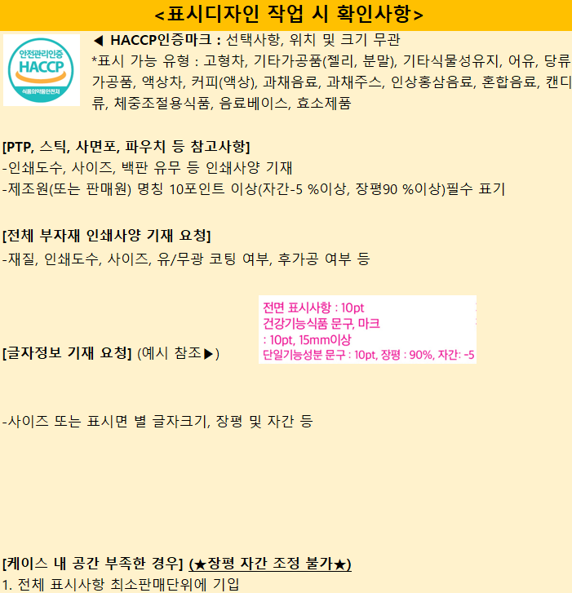
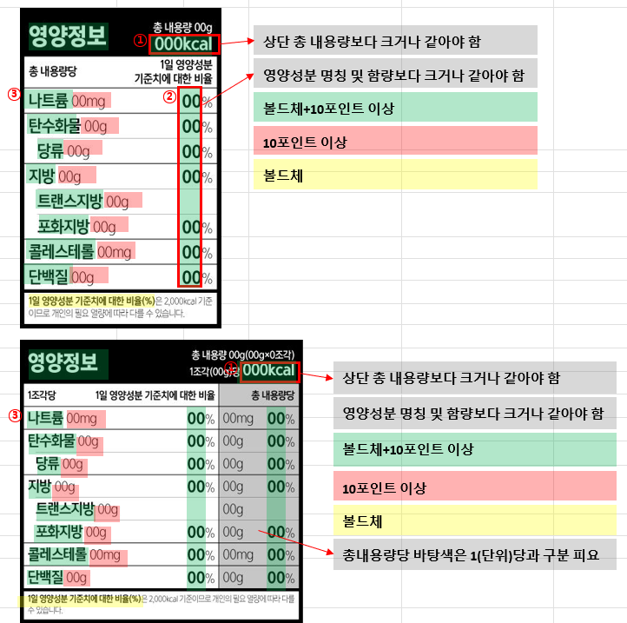
1
CCC팀 / 표시 디자인 오류 탐색기 & ChatBot
2024 청년취업 사관학교
새싹도봉 AI 개발자 양성과정
프로젝트 개요
1) 프로젝트 주제 및 배경
프로젝트 배경
A 기업이 B 기업에게 ODM 형식 제품 생산 의뢰 시 표시(포장) 디자인 제작을 요청함
표시 디자인에 대한 가이드라인 존재 예) HACCP 인증마크, 영양정보 등
의뢰자, 생산자 간에 오류 수정 프로세스가 복잡해 생산 납기 지연 사례가 다수 발생
예: 완성 박스 디자인
표시디자인 가이드라인
디자인 검토사항

Slide 6
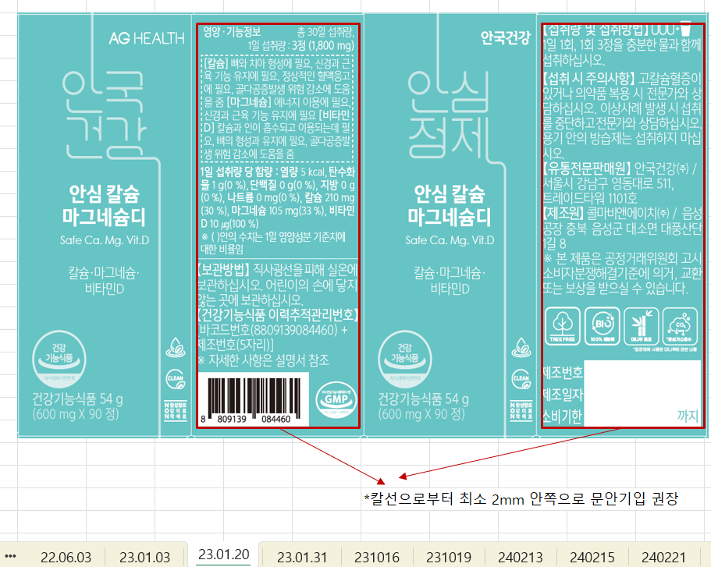
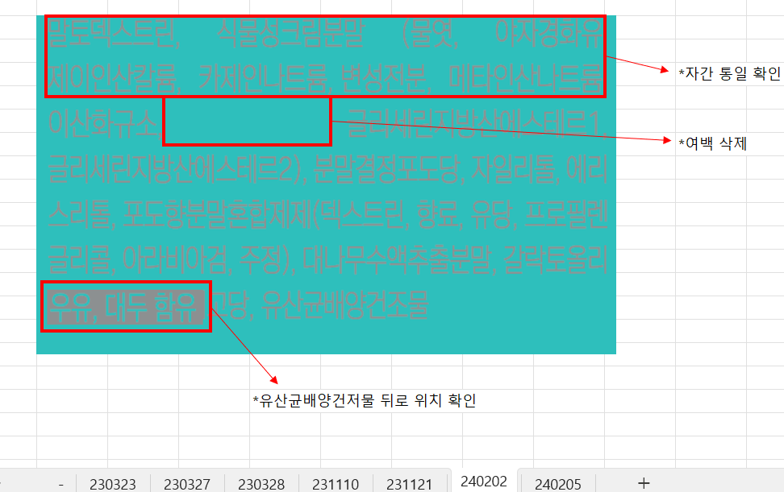
1
CCC팀 / 표시 디자인 오류 탐색기 & ChatBot
2024 청년취업 사관학교
새싹도봉 AI 개발자 양성과정
프로젝트 개요
1) 프로젝트 주제 및 배경
표시 디자인에 대한 다양한 피드백 요청
제품 출하 전 디자인 기준 미준수로 발주 일정 차질의 문제를 해결하고자 함

Slide 7



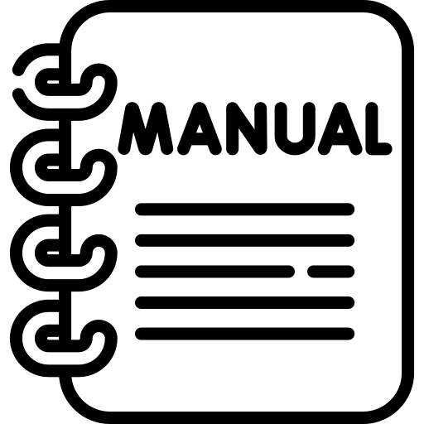
1
CCC팀 / 표시 디자인 오류 탐색기 & ChatBot
2024 청년취업 사관학교
새싹도봉 AI 개발자 양성과정
프로젝트 개요
2) 프로젝트 목표
프로젝트 목표
표시 디자인
디자인 검수
문제점 수정
패턴 매뉴얼화

Slide 8





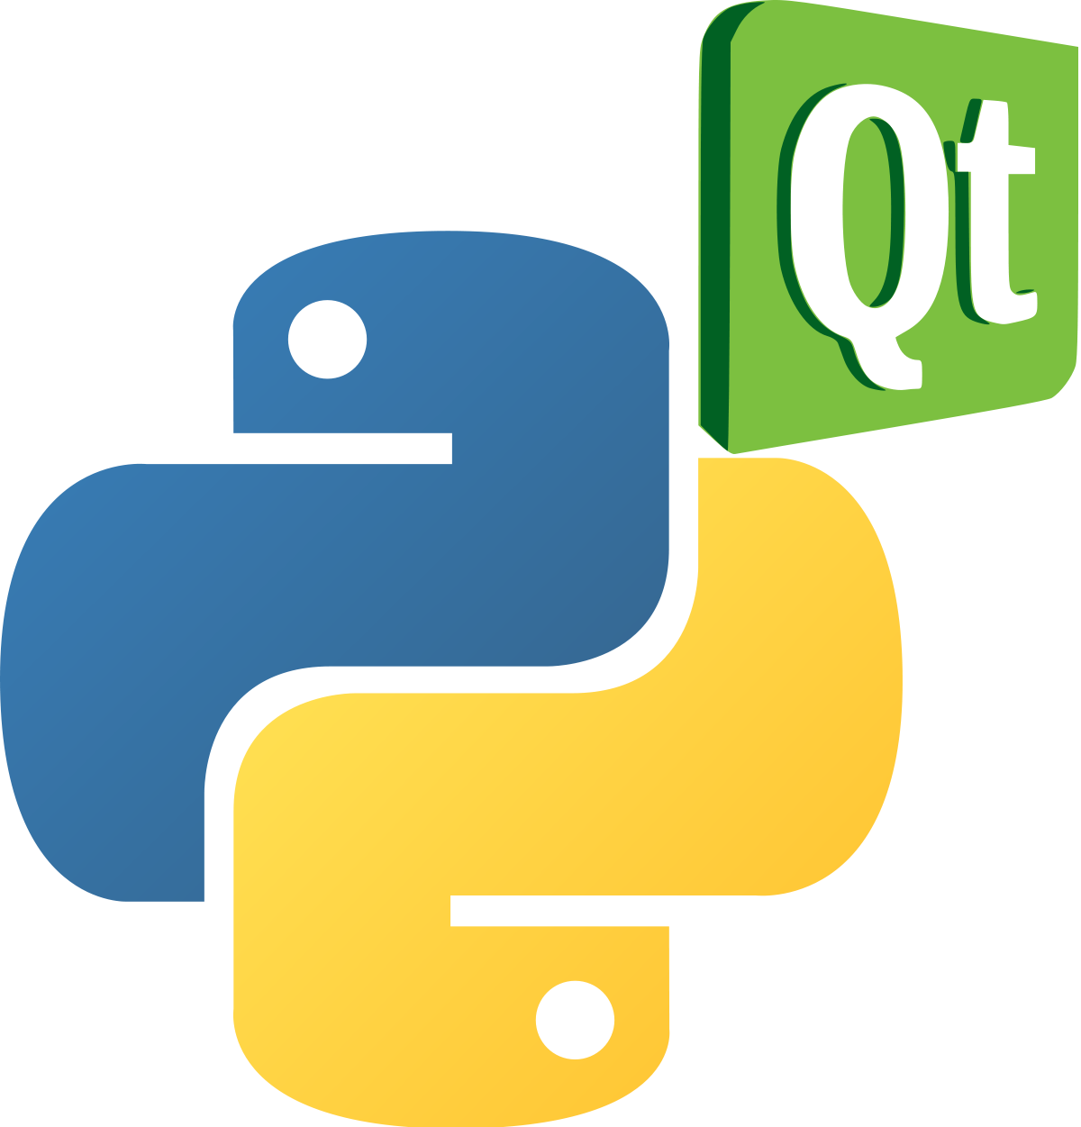




1
CCC팀 / 표시 디자인 오류 탐색기 & ChatBot
2024 청년취업 사관학교
새싹도봉 AI 개발자 양성과정
프로젝트 개요
3) 활용 장비 및 재료
개발 환경
프론트엔드
LLM & API
사용 도구

Slide 9

1
CCC팀 / 표시 디자인 오류 탐색기 & ChatBot
2024 청년취업 사관학교
새싹도봉 AI 개발자 양성과정
프로젝트 개요
3) 활용 장비 및 재료
프로젝트 구조
표시 디자인
디자인 분석의뢰
백터DB
탐색 & 결과
참조 지식 전달
다양한 이미지 형태 수용
FIASS vector DB
Google Vision API
전처리
맞춤법검사
LangChain
framework
Embedding
LLM
사용자
OpenCV 이미지 전처리
업종 특수용어 규칙 탐색
Bouding Box,
수정 항목 표시 이미지화
CSV,PDF,word,PPT등 업종 특화된 지식
최적 결과 전달
디자인 규칙
OCR
디자인 규칙탐색
분석 후 예상질문 리스트 전달
프롬프트 요청
최적 프롬프트 작성
광고 심의 규제 규칙탐색
수정내용 이미지화
Prompt
업종 관련 특화된 질문

Slide 10


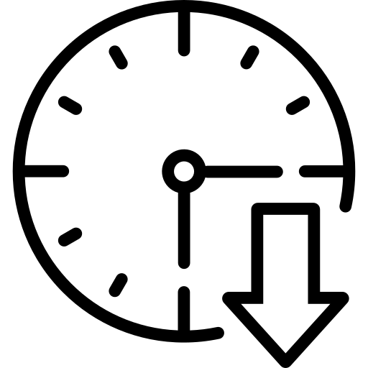
1
CCC팀 / 표시 디자인 오류 탐색기 & ChatBot
2024 청년취업 사관학교
새싹도봉 AI 개발자 양성과정
프로젝트 개요
3) 활용 장비 및 재료
기대효과
디자인 수정 시간 단축
검수 비용 감소
전체 프로세스 업무 효율 상승

Slide 11
No.2 프로젝트 팀구성 및 역할
표시 디자인 오류 탐색기 & ChatBot
ClearCutChecker(C.C.C)
청년취업 사관학교 새싹
도봉 AI 개발자 양성과정

Slide 12
2
CCC팀 / 표시 디자인 오류 탐색기 & ChatBot
2024 청년취업 사관학교
새싹도봉 AI 개발자 양성과정
프로젝트 개요
1) 담당업무
훈련생 | 역할 | 담당업무
김동민 | 조장 | 이미지 세그멘테이션, PPT, 회의록
백혜리 | 조원 | OCR, 맞춤법 진행
윤도하 | 조원 | 데이터 수집, 스트림릿 진행, 랭체인
이예림 | 조원 | 랭체인
장유미 | 조원 | 이미지 세그멘테이션, OCR, 스트림릿 수정
최재권 | 조원 | 이미지 세그멘테이션, OCR
황지의 | 조원 | OCR, 맞춤법 진행, 서기

Slide 13
No.3 프로젝트 수행절차 및 방법
표시 디자인 오류 탐색기 & ChatBot
ClearCutChecker(C.C.C)
청년취업 사관학교 새싹
도봉 AI 개발자 양성과정

Slide 14
3
CCC팀 / 표시 디자인 오류 탐색기 & ChatBot
2024 청년취업 사관학교
새싹도봉 AI 개발자 양성과정
프로젝트 수행 절차 및 방법
1) 수행절차
기획 단계
각자 아이디어 도출
머신러닝을 통한 스포츠 승패 예측 진행
홈페이지 잠재 고객 분석
자동차 번호판 OCR 이미지 테스트
랭체인 모델을 통한 면접 예상 질문지 작성
UAM(교통헬기)의 최적 위치 활용
AI 기술을 활용해 매출 금액
소형 가전제품 수거 시 객체인식 등등
개인이 하기에는 괜찮은 주제이나 팀으로 했을 때는 좋은 주제가 아님
현업에서 사용하는 주제 선정
ODM 회사의 디자인 검수의 경우 반복으로 인해 시간 및 비용 소모가 발생함
분석을 통한 패턴을 찾아 인식시켜(스트림릿 ,OCR, 랭체인) 시간과 비용 단축

Slide 15
3
CCC팀 / 표시 디자인 오류 탐색기 & ChatBot
2024 청년취업 사관학교
새싹도봉 AI 개발자 양성과정
프로젝트 수행 절차 및 방법
1) 수행절차
구분 | 기간 | 활동 | 비고
프로젝트 기획 | 3/19(화)~ 3/23(토) | 프로젝트 기획 주제 선정 및 확정 | 멘토님 피드백 진행
데이터 수집 및 전처리 | 3/25(월)~ | 데이터 베이스 수집 이미지 전처리 OCR 모델 설계 랭체인 진행 | OCR의 경우 구글 api 활용 맞춤법은 네이버 맞춤법 활용 LLM 모델을 활용해 랭체인 학습 진행
AI 모델 적용 및 수정 | 4/1(수)~ | 이미지, 오류 파악 자료 검증 진행 | 구현 시 오류 수정
서비스 구축 | 3/26(화)~ | 스트림릿을 통한 서비스 체계 구축 | 스트림릿으로 이미지 세그멘테이션, OCR,랭체인 진행
PPT | 4/8(화) ~ 4/17(수) |  | 탬플릿 및 오탈자 수정
발표 | 4/23(화) |  | 총 5주 간 진행

Slide 16
No.4 프로젝트 수행 결과
표시 디자인 오류 탐색기 & ChatBot
ClearCutChecker(C.C.C)
청년취업 사관학교 새싹
도봉 AI 개발자 양성과정

Slide 17
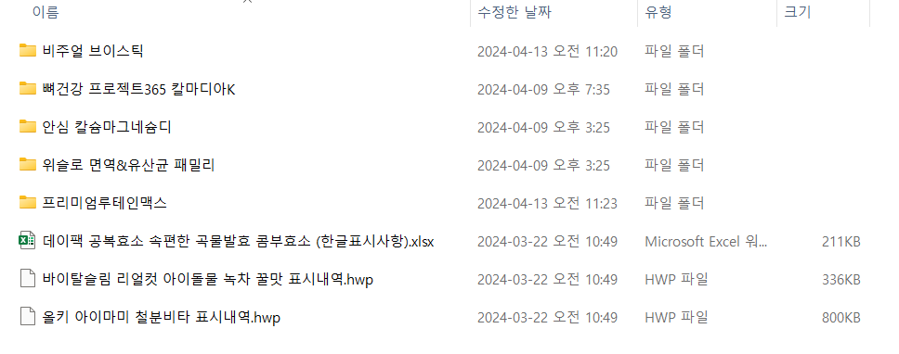
4
CCC팀 / 표시 디자인 오류 탐색기 & ChatBot
2024 청년취업 사관학교
새싹도봉 AI 개발자 양성과정
프로젝트 수행 결과
1) 활용데이터
데이터 수집
ODM 회사에서 데이터를 받아 진행함

Slide 18
4
CCC팀 / 표시 디자인 오류 탐색기 & ChatBot
2024 청년취업 사관학교
새싹도봉 AI 개발자 양성과정
프로젝트 수행 결과
1) 활용데이터
포장 디자인 규칙을 통한 수정 진행
규칙/준수 | 설명 | 적용기술 | 사용 도구 | 결과
GMP로고 | 로고 비율 1:0.83 | Segmentation | Yolo V5 | 인식 성공
건강기능식품마크 | 15mm 이상 | Segmentation | Yolo V5 | 인식 성공
원산지 | 볼드체 | Ocr | Google Vision API | 인식 성공
영양함유정보 | 볼드체 | Ocr |  | 인식 성공
특정문구 | 볼드체 | Ocr |  | 인식 성공
특정문구2 | 볼드체 | Ocr |  | 인식 성공
숫자-단위 | 숫자와 단위 사이 띄어쓰기 | Ocr |  | 인식 성공
주의어 | 유통' -> '소비'로 수정, '달걀'->'가금류'수정 | Ocr |  | 인식 성공
괄호 | 괄호 앞에 글자 붙여쓰기 | Ocr |  | 인식 성공
글자크기 | 10pt 이상 | Detection |  | 인식 성공
기존 디자인 규칙에 숫자-단위, 특정문구2, 주의어, 괄호 4개의 규칙 추가했으며, 진행이 가능한 것만 수정해 다음과 같은 목록을 제공했음

Slide 19
4
CCC팀 / 표시 디자인 오류 탐색기 & ChatBot
2024 청년취업 사관학교
새싹도봉 AI 개발자 양성과정
프로젝트 수행 결과
1) 활용데이터
표시 디자인 분석 진행
제품명 | 총 시트 수 | 가장 많이 나타난 규칙/준수
비주얼 브이스틱 | 19개 | 주의어
뼈건강 프로젝트365 칼마디아K | 3개 | 영양 함유정보
안심 칼슘마그네슘디 | 21개 | 주의어/숫자-단위
위슬로 면역&유산균 패밀리 | 8개 | 숫자-단위
프리미엄루테인맥스 | 16개 | 장평/자간
실데이터 테스트 결과 가장 많이 나타나는 수정 규칙은 주의어와 숫자-단위로 나타났음

Slide 20
4
CCC팀 / 표시 디자인 오류 탐색기 & ChatBot
2024 청년취업 사관학교
새싹도봉 AI 개발자 양성과정
프로젝트 수행 결과
2) 이미지 프로세싱_이미지 크롭
이미지 프로세싱
항목 | 문제점 | 해결 과정
이미지 세그멘테이션 | 원하는 영역대로 크롭 되지 않음 | 스트림릿으로 영역을 지정해 문제 해결
이미지 로고 인식 | 로고 인식률이 낮음 | 로보플로우로 로고 인식 자료 증가로 인식률 향상
이미지 선처리 진행 | 선을 그려내는 자동화 작업 불가능 점선을 추출하려면 글자도 선으로 인식함 | 패키지 디자인의 점선과 실선은 특유의 색으로 되어있는 점을 활용해 색으로 직선, 점선 추출

Slide 21
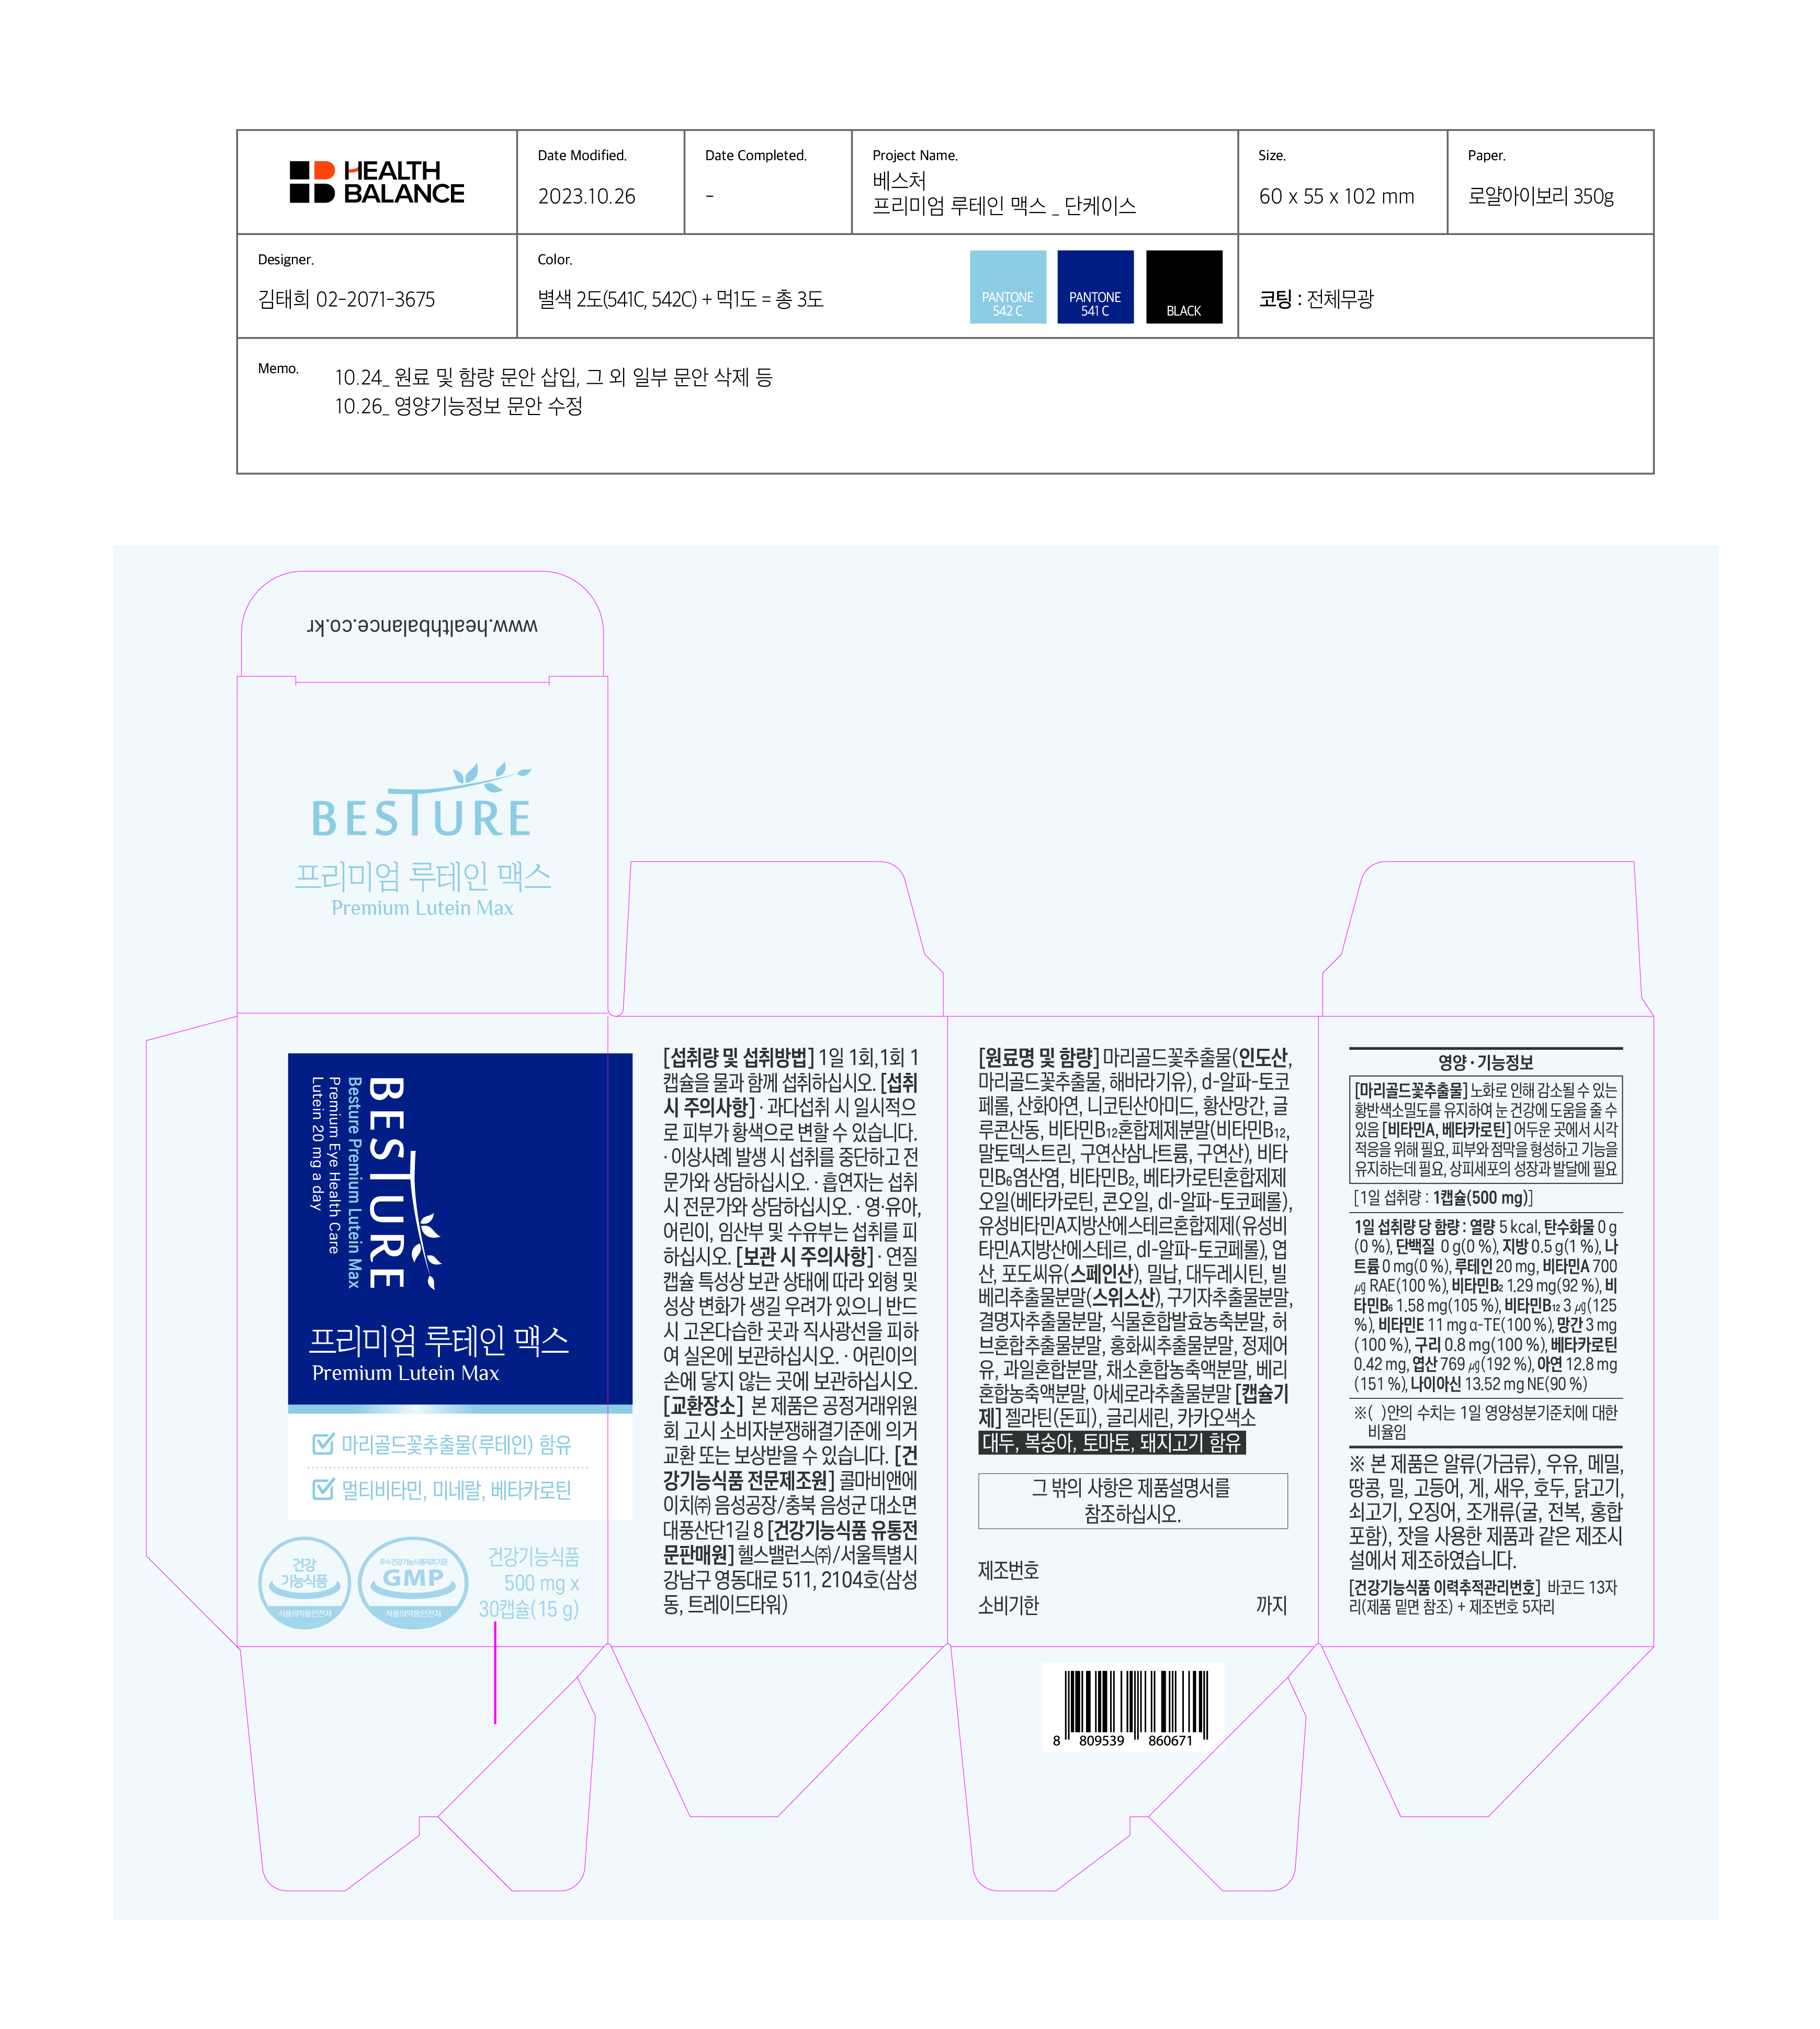
4
CCC팀 / 표시 디자인 오류 탐색기 & ChatBot
2024 청년취업 사관학교
새싹도봉 AI 개발자 양성과정
프로젝트 수행 결과
2) 이미지 프로세싱_이미지 크롭
이미지 크롭 진행
기존 이미지는 표시 디자인 외 다른 이미지가 있어 검수를 진행할 시 어려움이 따름
파이썬 Opencv를 활용해 원하는 이미지대로 크롭 후 검수하려 함

Slide 22
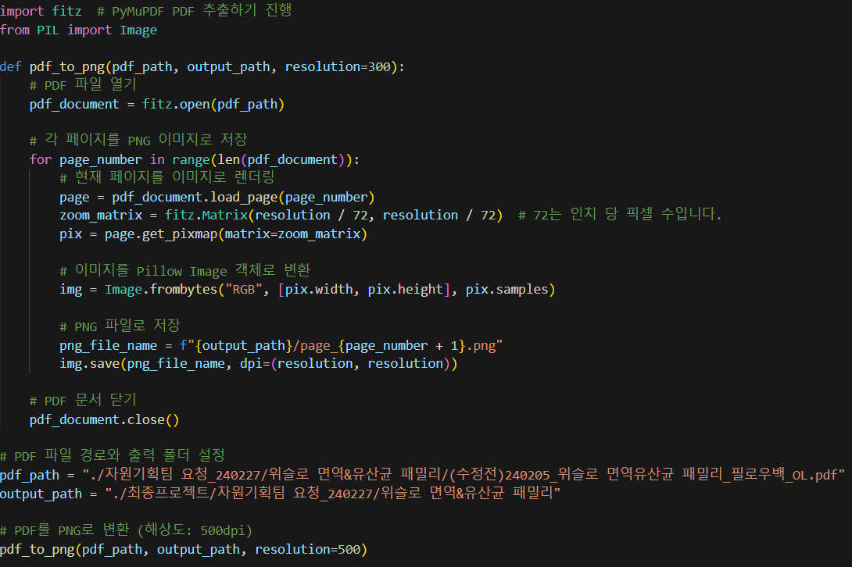
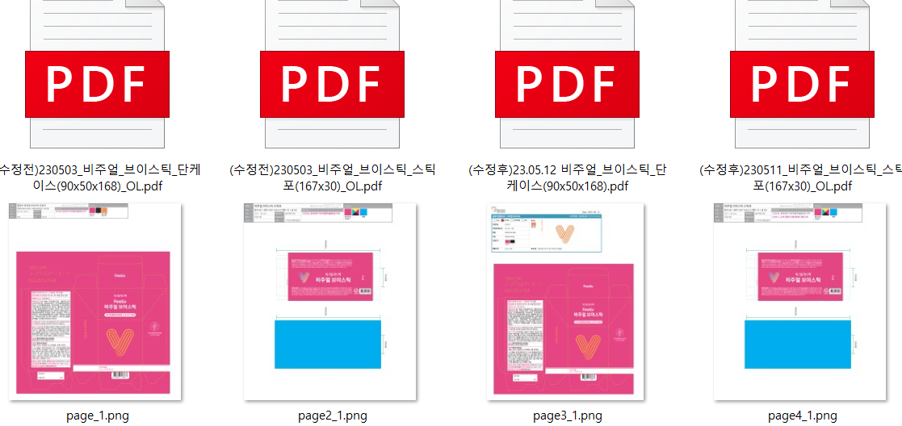
4
CCC팀 / 표시 디자인 오류 탐색기 & ChatBot
2024 청년취업 사관학교
새싹도봉 AI 개발자 양성과정
프로젝트 수행 결과
2) 이미지 프로세싱_이미지 크롭
진행 과정
기존 파일 등에 jpg, pdf 등 다양한 형식의 파일들이 존재함
Pdf 파일을 png로 변환하는 코드를 적용해 pdf 페이지마다 png로 변환해 저장함

Slide 23
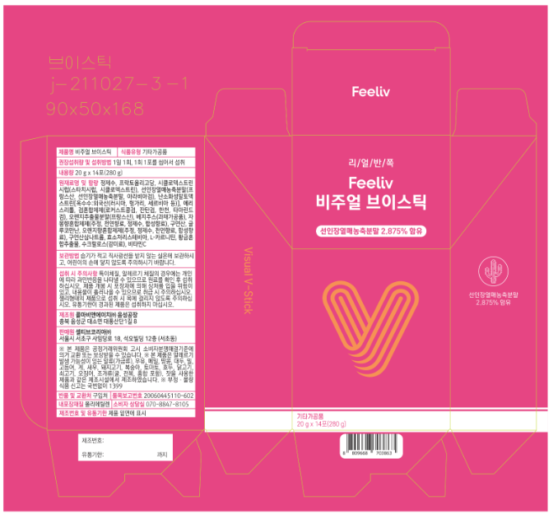
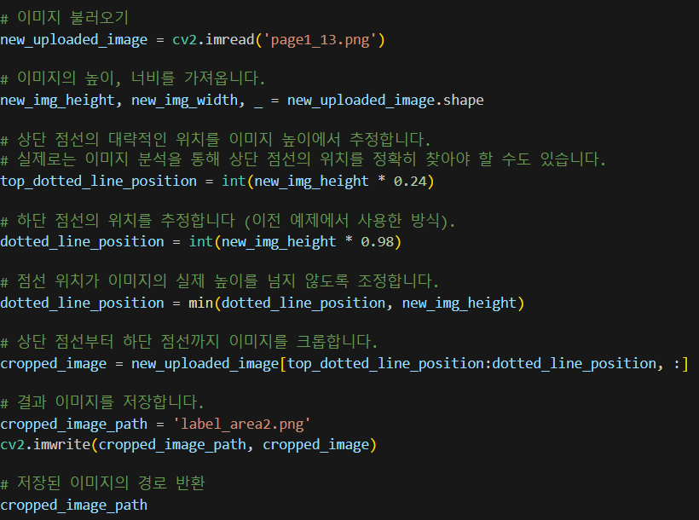
4
CCC팀 / 표시 디자인 오류 탐색기 & ChatBot
2024 청년취업 사관학교
새싹도봉 AI 개발자 양성과정
프로젝트 수행 결과
2) 이미지 프로세싱_이미지 크롭
문제점
변환한 Png 파일을 원하는 영역대로 크롭 하려했으나 가장 큰 이미지만 나오게 추출됨

Slide 24
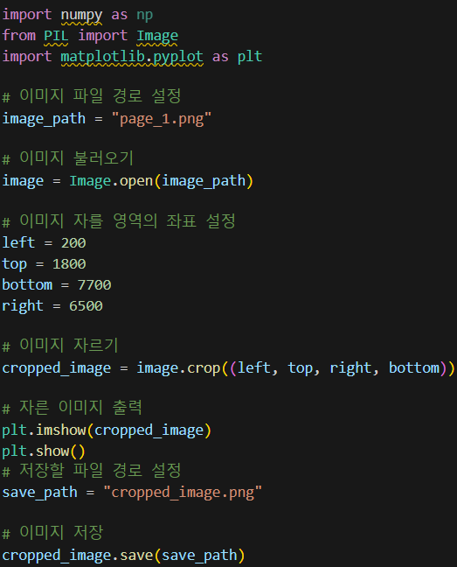
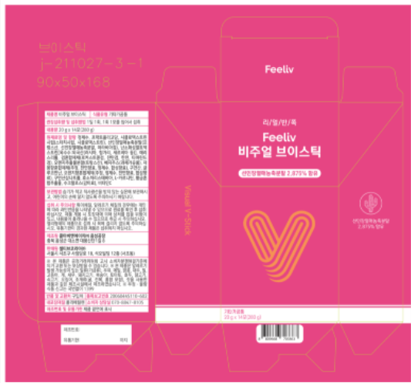
4
CCC팀 / 표시 디자인 오류 탐색기 & ChatBot
2024 청년취업 사관학교
새싹도봉 AI 개발자 양성과정
프로젝트 수행 결과
2) 이미지 프로세싱_이미지 크롭
문제점
크롭은 가능하나 상하좌우를 일일이 설정해 크롭해야 하는 불편함 발생

Slide 25
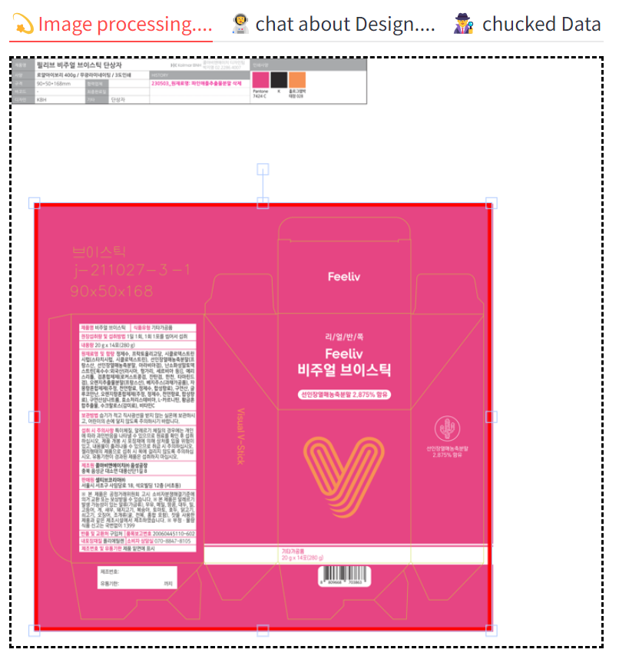
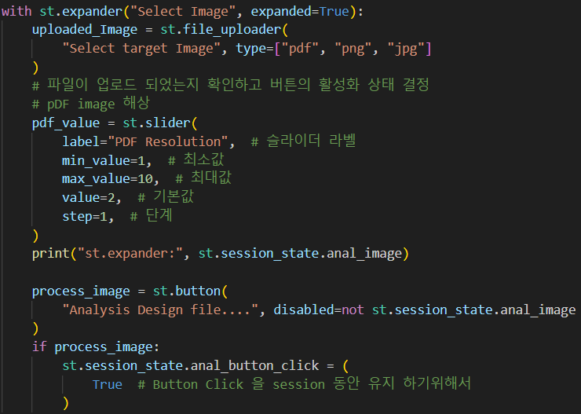
4
CCC팀 / 표시 디자인 오류 탐색기 & ChatBot
2024 청년취업 사관학교
새싹도봉 AI 개발자 양성과정
프로젝트 수행 결과
2) 이미지 프로세싱_이미지 크롭
해결방안
스트림릿 기능을 활용한 이미지 선택을 위한 확장 가능한 컨테이너 생성
사용자가 이미지를 선택하고 처리할 수 있도록 인터페이스 제공

Slide 26
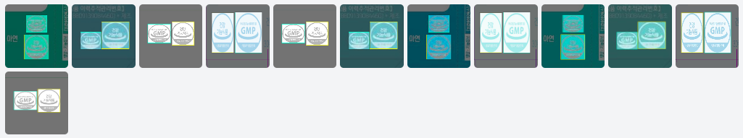
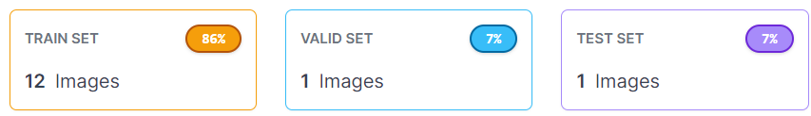
4
CCC팀 / 표시 디자인 오류 탐색기 & ChatBot
2024 청년취업 사관학교
새싹도봉 AI 개발자 양성과정
프로젝트 수행 결과
2) 이미지 프로세싱
2) 이미지 프로세싱_로고 인식
GMP, 건강기능식품 로고 인식
로고의 크기 및 위치를 확인 시키기 위해 두 로고 인식 진행
처음에는 가지고 있는 자료에서 데이터를 추출하여 진행
진행 후 로보플로우의 데이터 증강 기능 사용

Slide 27
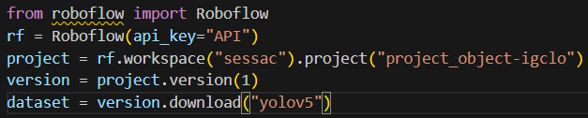
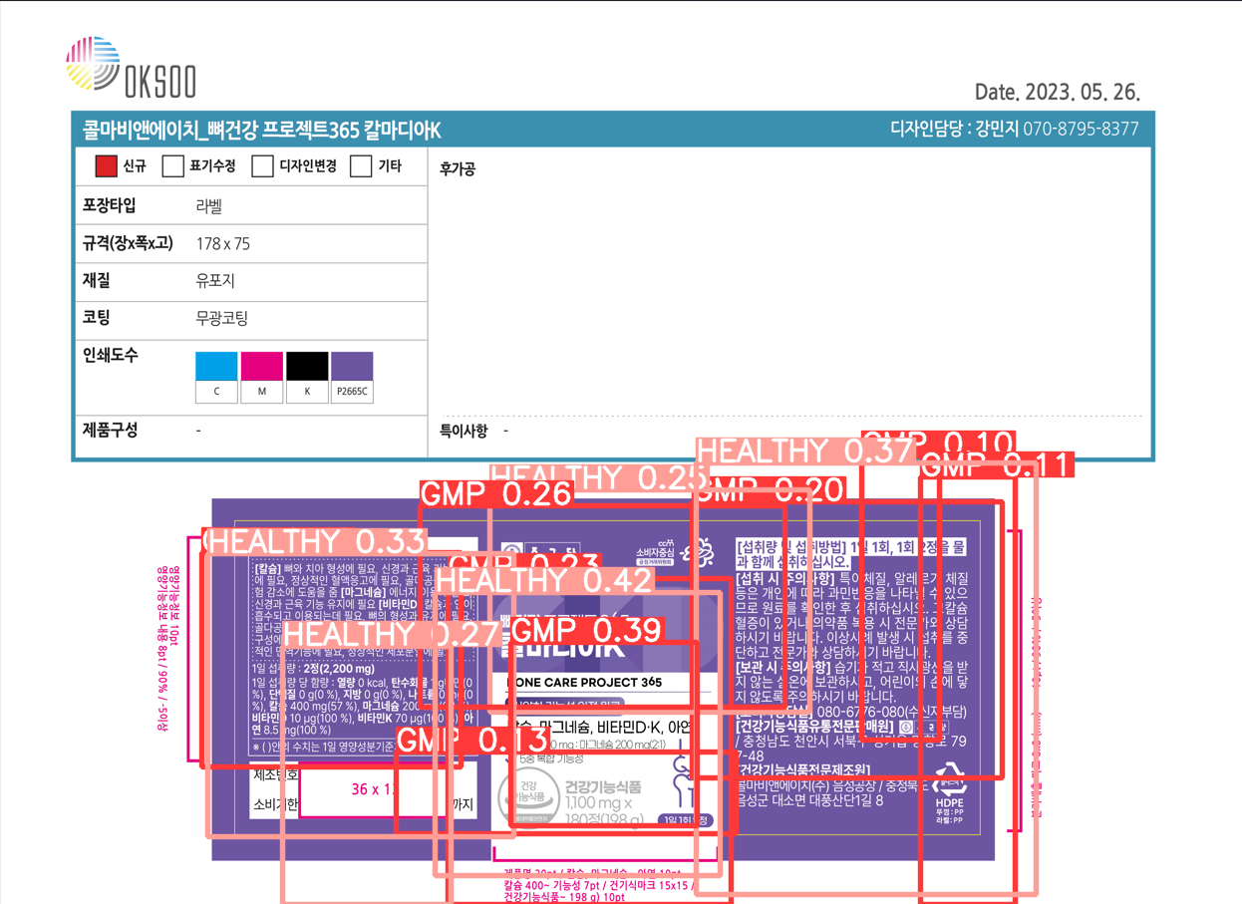
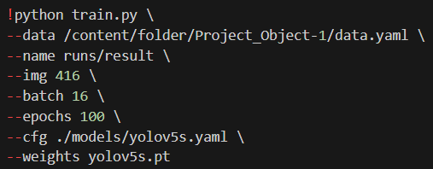

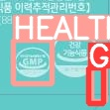
4
CCC팀 / 표시 디자인 오류 탐색기 & ChatBot
2024 청년취업 사관학교
새싹도봉 AI 개발자 양성과정
프로젝트 수행 결과
2) 이미지 프로세싱_로고 인식
문제점
데이터 증강 후에도 데이터셋 수는 총 14개로 나타남
학습 후 결과를 확인하는 과정에서 보이는 것과 같이 결과가 매우 좋지 않음을 확인할 수 있음
이는 데이터 부족으로 판단 하였으며 구글링을 통해 자료를 추가로 수집함

Slide 28
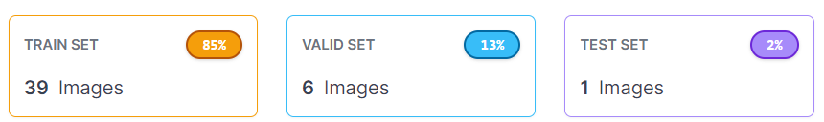

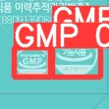
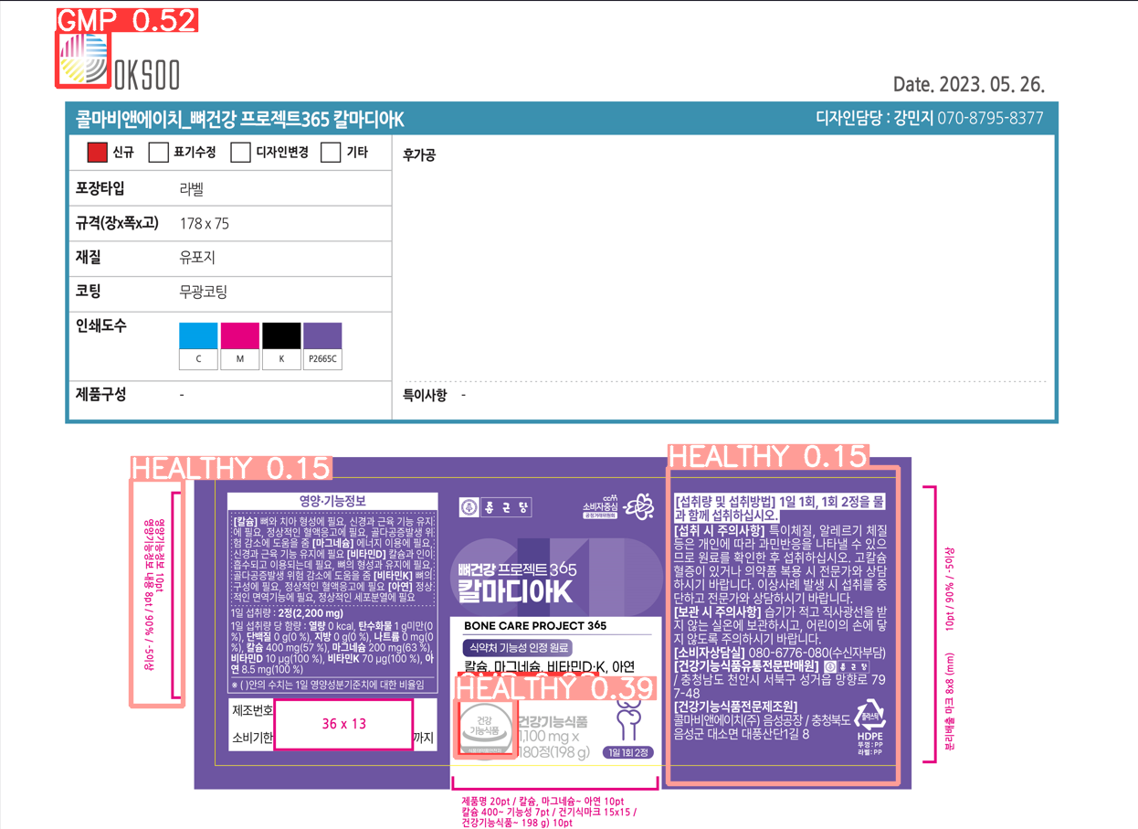
4
CCC팀 / 표시 디자인 오류 탐색기 & ChatBot
2024 청년취업 사관학교
새싹도봉 AI 개발자 양성과정
프로젝트 수행 결과
2) 이미지 프로세싱_로고 인식
문제점
데이터를 수집 후 결과를 보면 이전 단계보다는 나아졌으나 여전히 인식이 잘못된 부분이 많아 데이터를 추가로 수집함

Slide 29
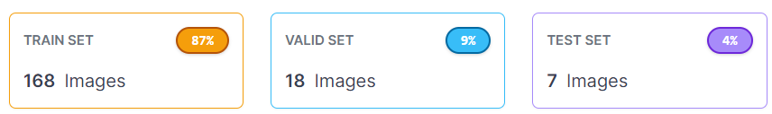

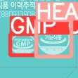
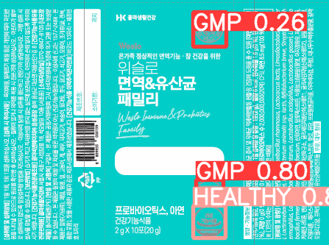
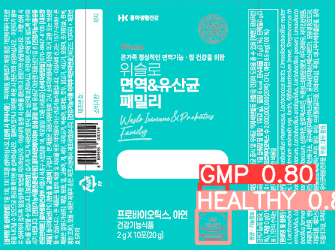
4
CCC팀 / 표시 디자인 오류 탐색기 & ChatBot
2024 청년취업 사관학교
새싹도봉 AI 개발자 양성과정
프로젝트 수행 결과
2) 이미지 프로세싱_로고 인식
해결 방안
두 차례의 데이터 추가 및 증강을 하여 최종적으로 좋은 인식률과 정확한 그림을 인식해냈지만 부정확한 인식이 있어서 신뢰도 임계값(conf) 수치를 0.4 이상만 나타나게 하여서 로고 인식을 완성함

Slide 30
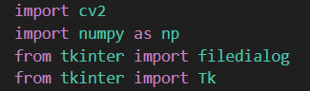
4
CCC팀 / 표시 디자인 오류 탐색기 & ChatBot
2024 청년취업 사관학교
새싹도봉 AI 개발자 양성과정
프로젝트 수행 결과
2) 이미지 프로세싱_이미지 전처리
이미지 전처리
사용된 모듈
cv2 (OpenCV)
이미지 파일을 읽고, 이미지 처리 작업 (색공간 변환, 마스크 적용, 블러 처리, 이진화 등)
numpy (Numerical Python)
특정 색상 범위를 정의하고, 이미지 데이터에 수학적 연산을 적용하는 데 사용
Tkinter
사용자로부터 이미지 파일을 선택 받고, 처리된 이미지를 저장할 파일 경로를 지정
Cv2.imread 이미지 읽기
cv2.imread 이미지 읽기
cv2.shape 이미지 모양
검출된 직선을 그리기 위해 이미지의 높이와 너비를 가져옴
cv2.cvtcolor 그레이스케일로 변환
엣지 검출 알고리즘의 결과인 이진 이미지여야함
cv2.canny 엣지 검출
이진 이미지에서 흰색 필셀(값이 높은 픽셀)은 엣지로 간주
검출 이미지, 하위 임계값, 상위 임계값, sobel 연산자 커널 크기 조정

Slide 31
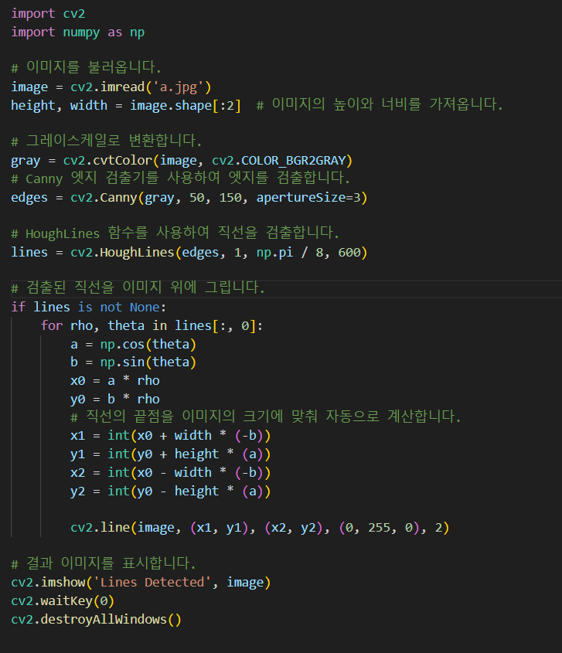
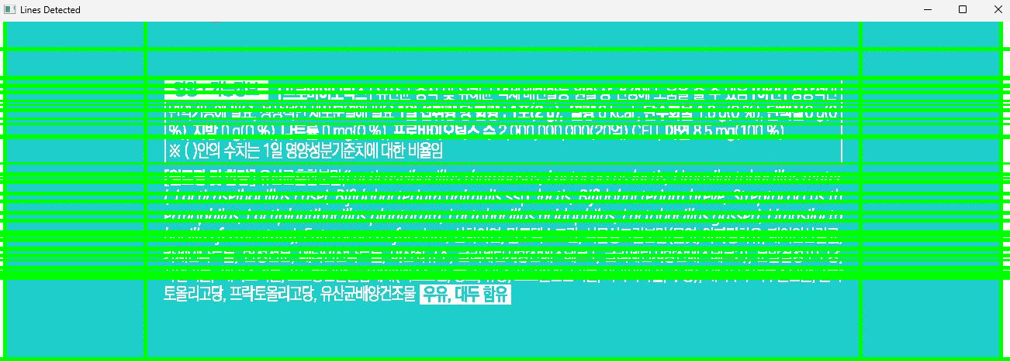
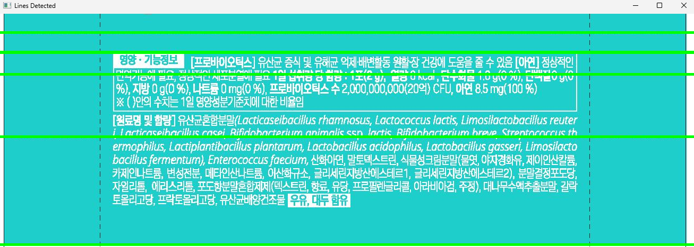
4
CCC팀 / 표시 디자인 오류 탐색기 & ChatBot
2024 청년취업 사관학교
새싹도봉 AI 개발자 양성과정
프로젝트 수행 결과
2) 이미지 프로세싱_이미지 전처리
이미지 전처리
선 추출 1) 직선이나 점선을 추출하기 위해 HoughLines 함수를 사용
Cv2.HoughLines 직선을 검출 : 엣지 > 허프 변환에서 직선 검출 대상
Rho (원점으로 부터 직선까지의 거리) 해상도 픽셀 단위,
Thete (직선의 각도)해상도 180도를 입력값으로 나눈 값,
투표 임계값 : 직선으로 간주되기 위해 얻어야 하는 최소 투표 수
Rho(픽셀 단위는 1 고정, Thete 해상도 ~90 으로 조정, 투표 임계 값은 290~800 으로 조정
=> 투표 임계값을 고정하고 나머지 값을 달리 했을 때 결과물이 거의 같음.
다른 값들은 미세 조정하고, 주로 임계값 변경으로 선 추출 -> 결과 확인
문제 1) 직선을 추출하고 이미지 위에 그릴 때 직선의 길이를 지정해 줘야함.
이미지의 가로 세로값을 입력해 그려주었으나,
input이 다다르고 이미지 크기와 다른(짧은) 선을 그려내는 자동화 작업은 불가능함
문제 2) 점선을 추출하려 하면 글자도 선으로 인식되는 현상이 일어남.
임계값을 높이면 가로선만 추출은 잘 되나 세로선 추출은 안됨.

Slide 32
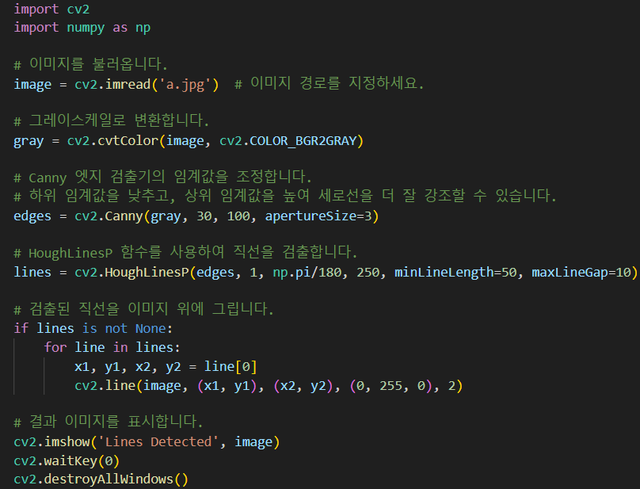
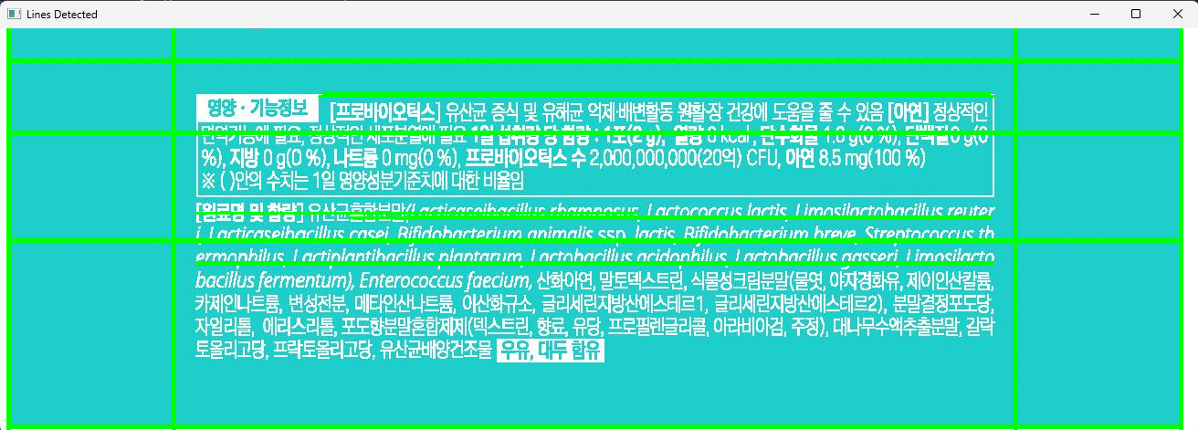
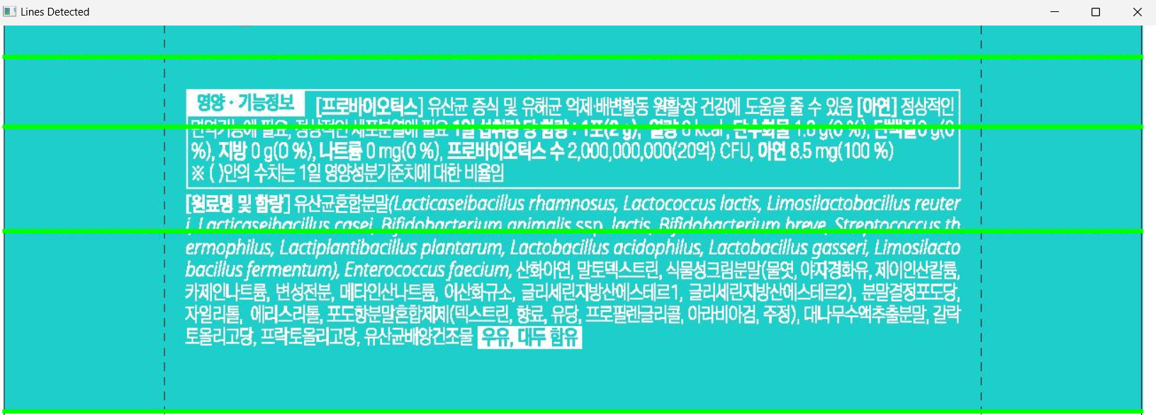
4
CCC팀 / 표시 디자인 오류 탐색기 & ChatBot
2024 청년취업 사관학교
새싹도봉 AI 개발자 양성과정
프로젝트 수행 결과
2) 이미지 프로세싱_이미지 전처리
이미지 전처리
선 추출 2) 직선이나 점선을 추출하기 위해 HoughLinesp 함수를 사용
Cv2.HoughLinesp 직선을 검출 : 확률적 허프 변환
이 방식은 이미지에서 직선의 시작점과 끝점을 직접 찾아내는 기능을 제공
HoughtLines와 비슷하나 투표 임계값 대신
minLineLength : 검출될 수 있느 직선 세그먼트의 최소 길이
maxLineGap : 직선 세그먼트를 하나로 간주하기 위해 허용되는 최대 간격
Rho 픽셀 단위는 1 , Thete 해상도 180 으로 고정
=> minLineLength, maxLineGap 두 값의 영향이 가장 컸고 나머지 값을 달리 했을 때 결과물이 거의 같음.
다른 값들은 미세 조정하고, 주로 minLineLength, maxLineGap 변경으로 선추출 -> 결과 확인
문제 ) 이전 보다는 결과물이 좋아졌지만 여전히 글자도 선으로 인식됨.
최소 세그먼트의 값을 -900 높이고, 최대 간격을 8- 낮추면
가로선만 추출은 잘 되나 세로선 추출은 안됨.
minLineLength=400,
maxLineGap=8
minLineLength=900,
maxLineGap=20

Slide 33
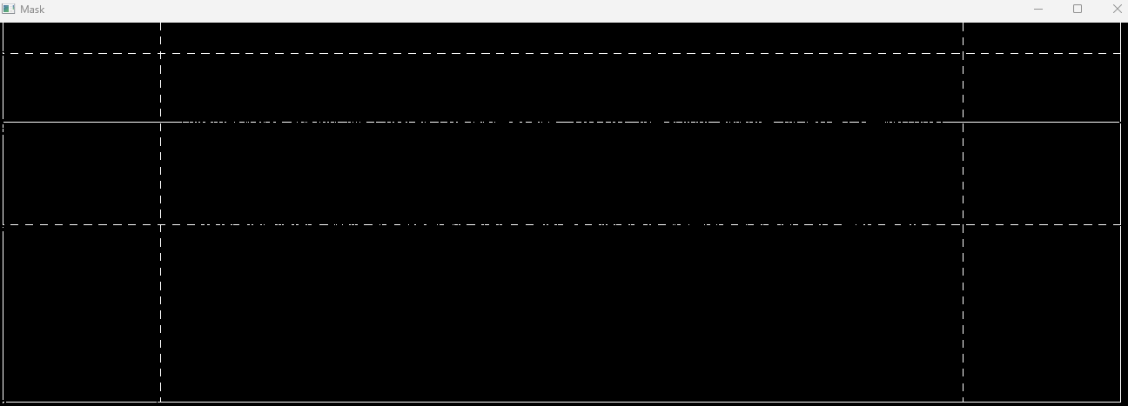
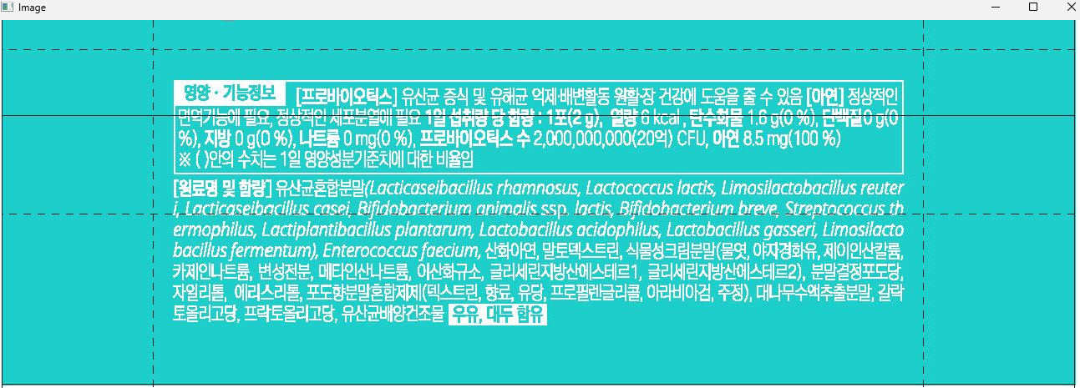
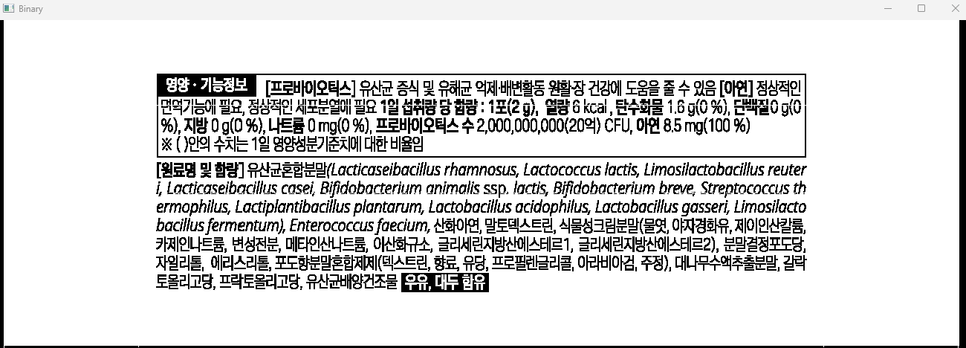
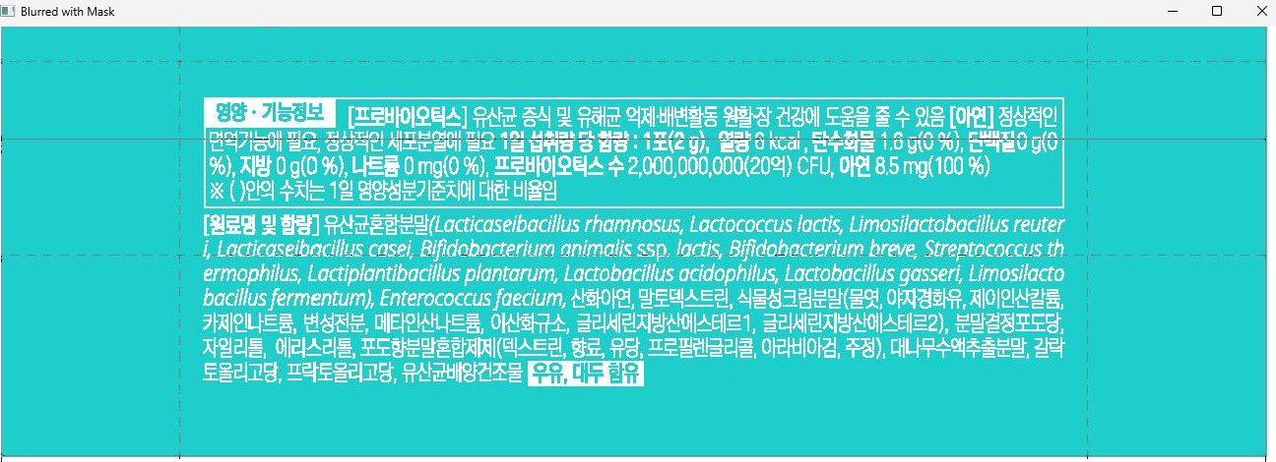
4
CCC팀 / 표시 디자인 오류 탐색기 & ChatBot
2024 청년취업 사관학교
새싹도봉 AI 개발자 양성과정
프로젝트 수행 결과
2) 이미지 프로세싱_이미지 전처리
이미지 전처리
선 추출 3) 패키지 디자인의 점선과 실선은 특유의 색으로 되어있는 점을 활용하여 색으로 직선, 점선 추출
이미지 파일 선택
이미지 읽기 색 공간 변화
마우스 콜백 함수 설정
선택된 색상 마스크 생성
이미지 처리
결과 표시 및 저장
이미지 파일 선택,
파일 경로 반환
이미지를 읽고
BGR > HSV 변환
색상(Hue),
채도(Saturation),
명도(Value)
클릭한 지점의 색상과
유사한 픽셀을 찾아
> 마스크를 생성
마스크를 이용
원본 이미지에서
해당하는 ‘선’부분 선택
> 선 블러 처리
> 이미지 그레이스케일
> 이미지 이진화
이미지 창에
마우스 오른쪽 버튼 클릭
> 이벤트를 처리
mask
input
output
Line blur

Slide 34
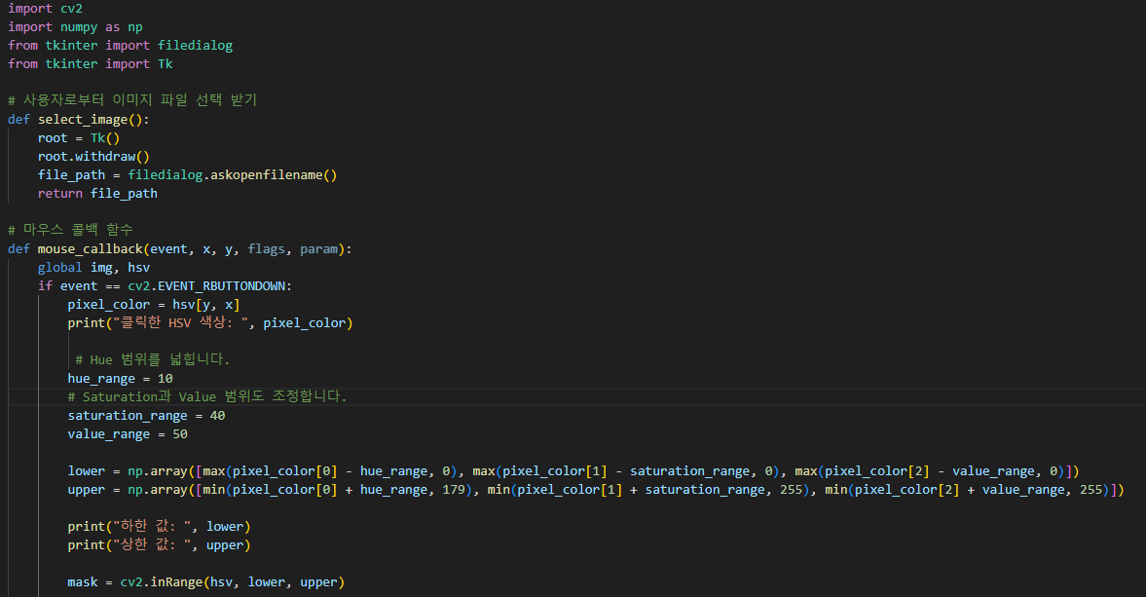
4
CCC팀 / 표시 디자인 오류 탐색기 & ChatBot
2024 청년취업 사관학교
새싹도봉 AI 개발자 양성과정
프로젝트 수행 결과
2) 이미지 프로세싱_이미지 전처리
이미지 전처리
코드설명
event -> cv2.EVENT_RBUTTONDOWN은 마우스 오른쪽 버튼이 눌렸을 때의 이벤트
x, y -> 클릭의 위치 좌표, 이미지 상에서의 픽셀 위치
flags ->이벤트가 발생했을 때 추가적인 플래그 정보
param-> 콜백 함수로 전달하는 추가적인 데이터 이 예제에서는 사용되지 않습니다
Print
클릭한 HSV 색상: [ 95 255 78]
하한 값: [ 85 215 28]
상한 값: [105 255 128]
pixel_color -> (x, y) 좌표에 해당하는 픽셀의 HSV 색상 값을 가져옴
hue_range, saturation_range, value_range ->이 범위는 클릭한 픽셀 색상의 주변 색상 포함
lower, upper -> HSV 색상 범위의 하한 값, 상향 값 정의
max -> 함수는 값이 0 미만으로 내려가지 않도록 보장합니다(색상 값은 음수가 될 수 없습니다).
min -> H(색상) 값이 179를 초과하거나,
S(채도)와 V(명도) 값이 255를 초과하지 않도록 합니다(이들의 최댓값은 각각 179와 255)
이렇게 정의된 색상 범위를 cv2.inRange 함수에 사용하여,
클릭한 픽셀 색상과 유사한 색상의 픽셀들로만 이루어진 mask를 생성
이 마스크는 후속 처리에서 특정 색상을 가진 영역을 분리하는데 사용됩니다.

Slide 35
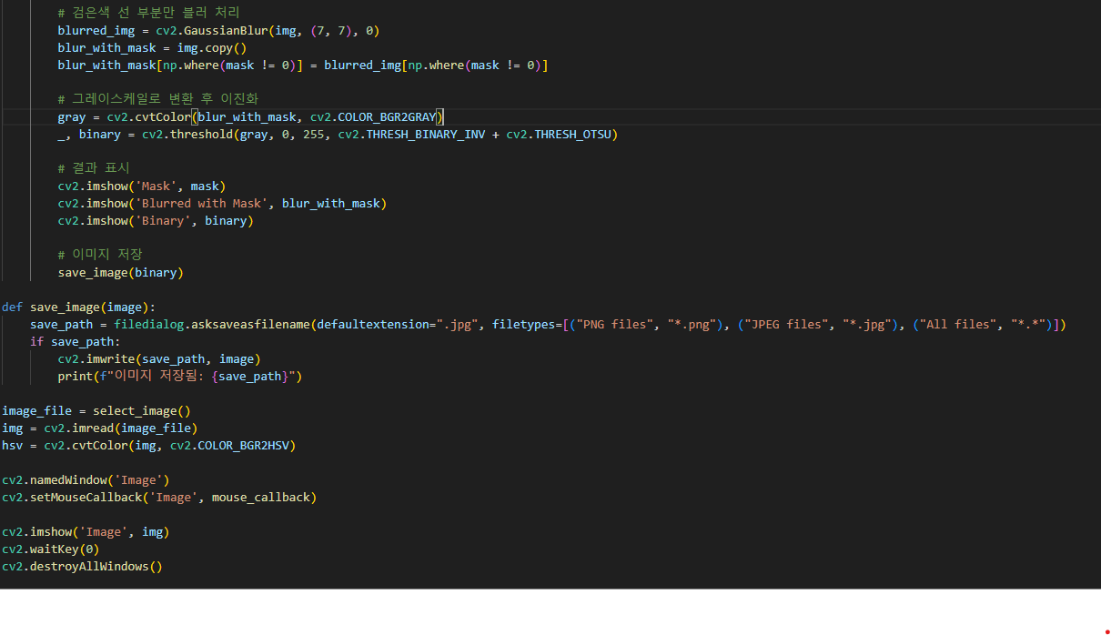
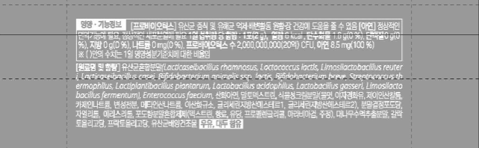
4
CCC팀 / 표시 디자인 오류 탐색기 & ChatBot
2024 청년취업 사관학교
새싹도봉 AI 개발자 양성과정
프로젝트 수행 결과
2) 이미지 프로세싱_이미지 전처리
이미지 전처리
코드설명
색 추출
색공간 HSV 변경
추출할 선의 색 범위 지정
지정한 범위의
색으로 선 추출
Mask생성
마스크로
특정 영역을 분리
블러처리
그레이스케일
이진화

Slide 36
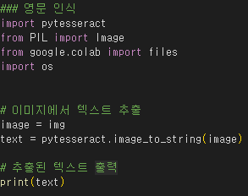
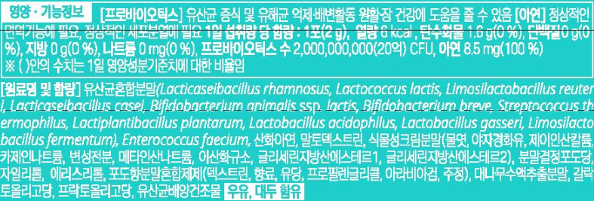
4
CCC팀 / 표시 디자인 오류 탐색기 & ChatBot
2024 청년취업 사관학교
새싹도봉 AI 개발자 양성과정
프로젝트 수행 결과
2) 이미지 프로세싱_이미지 전처리
이미지 전처리
코드설명
OCR (pytesseract)영문 TEST !apt-get install tesseract-ocr !pip install pytesseract
i,Lacticaseibacilus casei, Bifdobacterium animalis ssp, lactis, Bifidobacterium brevs, Streptococcus th
**원본 이미지** { Lacticaseibacillus case/. Bifidobacterium animalis ssp. lactis, Bifidobacterium breve. Strentacoccus th **전처리 이미지** { Lacticaseibacillus casei, Bifidobacterium animalis ssp. lactis, Bifidobacterium breve, Strentococcus th

Slide 37
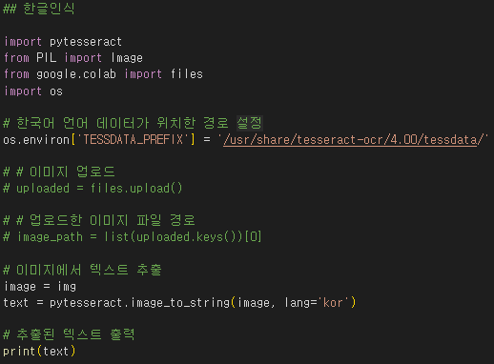
4
CCC팀 / 표시 디자인 오류 탐색기 & ChatBot
2024 청년취업 사관학교
새싹도봉 AI 개발자 양성과정
프로젝트 수행 결과
2) 이미지 프로세싱_이미지 전처리
OCR (pytesseract)영문 TEST !apt-get install tesseract-ocr !pip install pytesseract
면역기능에 필요, 정상적인 세포분열에 필요 1일 섭취량 당 함량 : 1포(2g), 열량 6kal, 탄수화물 1.6g(0%), 단백질0g(0
**원본 이미지** 나드 보마토무너 바사바아나 느바아브 나이래도 가구 열애 노다 매드 사트오드나
**전처리 이미지** 면외기능에 필요 정상적인 셰포분열이 필요1일 섭취량당 함량: 1포(2 0), 열량 61021, 단수회몰 1.6 00 %) 만백질0 0(0

Slide 38
4
CCC팀 / 표시 디자인 오류 탐색기 & ChatBot
2024 청년취업 사관학교
새싹도봉 AI 개발자 양성과정
프로젝트 수행 결과
3) OCR
OCR 과정 진행
항목 | 문제점 | 해결 과정
OCR | 주의어 ex)달걀->가금류 OCR 결과에 대해 openai로 맞춤법 검사 진행한 결과 인식이 잘 되지 않음 | Gpt 버전에 따른 정확도 테스트 진행 -> Gpt 3.5 turbo가 정확도가 가장 높지만 4보다 3.5가 정확도가 높다는 거일 뿐 정확도가 떨어짐 용어집.csv를 만들어 주의어(맞춤법) 검사하는 함수 구현하기로 결정 예)달걀->가금류-> Openai API를 통한 맞춤법 검사 결과는 사용자에게 참조사항으로 넣기로 결정
 | 붙여쓰기 예)( 러시아 -> (러시아 OCR 진행 시 바운딩 박스가 단어별로 조사별로 진행됨 ‘( 러시아’이런 경우 한번에 bbox를 쳐서 ‘붙여쓰기’라는 안내 멘트를 추가하고싶으나 ‘(‘ ‘러시아’따로따로 인식함 | 두 바운딩 박스 사이의 간격 5이상 띄어져 있을 때 bbox를 합쳐주는 함수 구현
 | 띄어쓰기 예)0.42mg-> 0.42 mg 숫자와 단위 사이가 붙어있을 경우 bbox로 나타내고 ‘띄어쓰기＇라는 주석을 달고자 함. 이미지상 ‘3 mg’로 띄어져 있는데 OCR로 읽을 때 ‘3mg’로 읽혀 Bbox로 표시됨 | 숫자와 단위가 띄어쓰기가 되어 있는데도 같이 잡는 bbox만 crop해서 다시 OCR 진행 후 띄어쓰기를 재인식시켜 진짜 붙어있는 것인지 판별하는 함수 구현
 | 수정 요청 항목 피드백 화면 구성에서 수정요청 내용 글 잘림 현상이 발생함 피드백 화면 길이가 글자에 맞게 최적화 안됨 | 특정 문자(‘A’)의 크기를 폰트 기반으로 측정하여 너비를 재고 이미지의 너비에서 A 문자 하나의 너비로 최대로 들어갈 수 있는 문자의 개수를 계산하고 이에 맞게 Textwrap을 사용하여 줄바꿈 함. 사용할 폰트의 높이를 계산 후 10 픽셀 더 해 줄 높이 설정하고 이를 원본 이미지와 출력할 텍스트 길이에 맞춰 흰색 배경의 높이를 최적화하여 추가함
 | 볼드체 진행 시 같은 단어면 다 인식해 원하는 단어만 박스가 쳐지지 않음 | 기호와 단어를 합쳐 인식시켜 박스를 그리지 않게 학습시킴

Slide 39
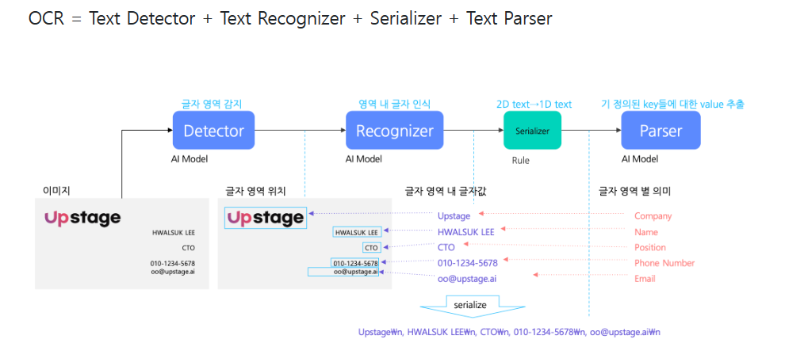
4
CCC팀 / 표시 디자인 오류 탐색기 & ChatBot
2024 청년취업 사관학교
새싹도봉 AI 개발자 양성과정
프로젝트 수행 결과
3) OCR
진행 과정
OCR(Optical Character Recognition)
: 광학 문자 인식(OCR)은 텍스트 이미지를 기계가 읽을 수 있는 텍스트 포맷으로 변환하는 과정
참조링크 :[Data Centric] OCR (velog.io)

Slide 40
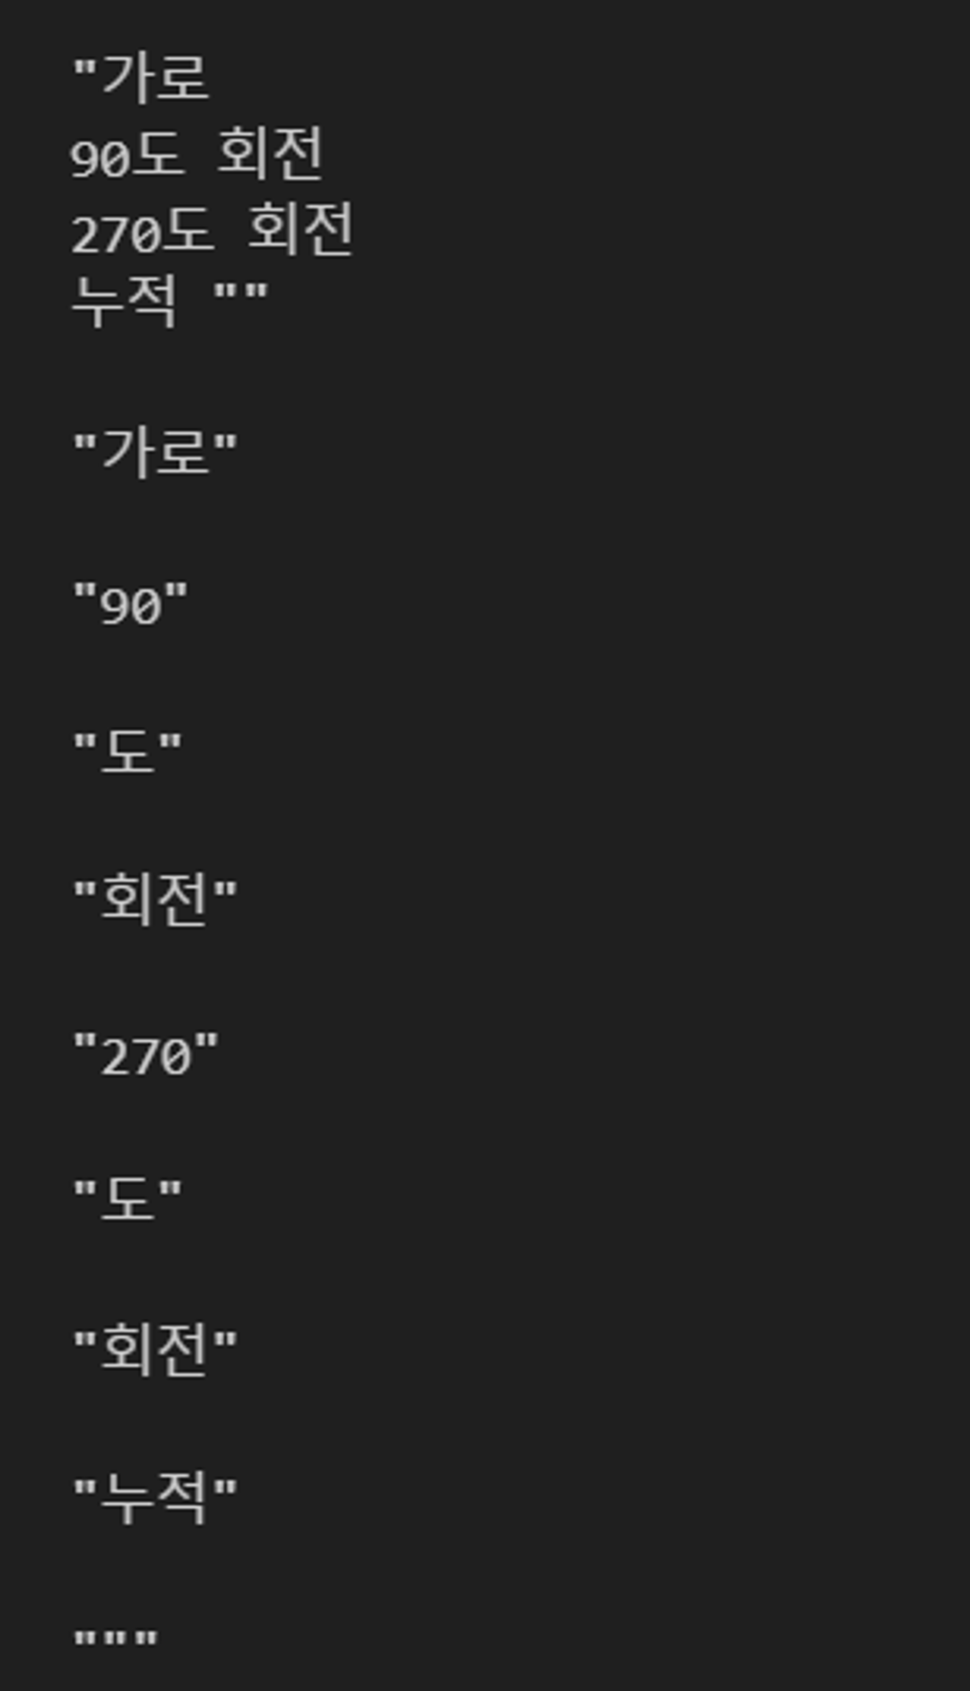
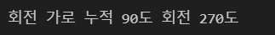


4
CCC팀 / 표시 디자인 오류 탐색기 & ChatBot
2024 청년취업 사관학교
새싹도봉 AI 개발자 양성과정
프로젝트 수행 결과
3) OCR_진행 과정
진행 과정
Naver Clover OCR
Google Vision Cloud OCR
장점: 한글 인식 잘함
네이버 OCR 가로세로 구별 알아서 잘 해줌
문제점: 자연어 단위로 단어마다 인식하기 때문에 가로 세로가 함께 있을 경우 내용이 섞임
장점: 한글 인식 잘함
가로 세로 문장 별로 인식 및 추출 함

Slide 41



4
CCC팀 / 표시 디자인 오류 탐색기 & ChatBot
2024 청년취업 사관학교
새싹도봉 AI 개발자 양성과정
프로젝트 수행 결과
3) OCR_진행 과정
맞춤법 검사 – API 선정과정
네이버 맞춤법과 부산대 맞춤법 검사기를 이용해
맞춤법 불량의 문장을 만들어 테스트 해본 결과
부산대의 경우 4개 중 1개를 네이버의 경우 0개를 맞춤

Slide 42


4
CCC팀 / 표시 디자인 오류 탐색기 & ChatBot
2024 청년취업 사관학교
새싹도봉 AI 개발자 양성과정
프로젝트 수행 결과
3) OCR_진행 과정
맞춤법 검사 – API 선정과정
Openai api를 사용하여 맞춤법 검사 시도
부산대 맞춤법 검사, Naver 맞춤법 검사와 비교해
불량 테스트 문장에 대한 맞춤법 오류를 더 잘 발견함

Slide 43



4
CCC팀 / 표시 디자인 오류 탐색기 & ChatBot
2024 청년취업 사관학교
새싹도봉 AI 개발자 양성과정
프로젝트 수행 결과
3) OCR_진행 과정
맞춤법 검사 – API 선정과정
GPT 3.5-turbo
Role: “System”
당신은 한국어 텍스트의 맞춤법 검사기 역할입니다. 텍스트를 분석하여 맞춤법 오류가 있는 경우 모든 부분의 정확한 수정 제안과 함께 해당 bbox 좌표를 제공해주십시오. 공식적인 말투로 말해주세요.
GPT-4-0.125-preivew
Role: “user”
f" {result}“ <-OCR 출력값
위와 같은 System과 user 역할을 부여하고
Gpt4, gpt4 priview, gpt3.5 turbo 버전으로 각각을 테스트 한 결과
Gpt3.5 turbo 가 맞춤법 수정 정확도가 가장 높음
GPT-4

Slide 44

4
CCC팀 / 표시 디자인 오류 탐색기 & ChatBot
2024 청년취업 사관학교
새싹도봉 AI 개발자 양성과정
프로젝트 수행 결과
3) OCR_진행 과정
맞춤법 검사 – API 선정과정
GPT 프롬프트에 bbox(시리얼라이즈), 맞춤법을 한번에 의뢰했을 때, 요청 시마다 매번 다른 형태의 답변을 줌
(ex. bbox값을 안준다던가, 맞춤법 검사를 안해주거나..)-> bbox 요청과 맞춤법 검사 요청을 나눔 / 출력시마다 대답이 달라 출력해주는 대답의 형태나 틀을 저장시켜둬야 할것 같다.
주의어 즉, 유통기한->소비기한으로 바꾸는 것과 같은 작업과 맞춤법 검사에서 제외하는 과정이 필요

Slide 45


4
CCC팀 / 표시 디자인 오류 탐색기 & ChatBot
2024 청년취업 사관학교
새싹도봉 AI 개발자 양성과정
프로젝트 수행 결과
3) OCR_진행 과정
맞춤법 검사 – API 선정과정
교정이 필요한 주의어를 모은 csv를 만듦
GPT에게 데이터로 제공하기 위해 주의어 사전 csv를 읽어 잘못된 표현과 올바른 표현을 각각 original과 replacement 변수로 저장
GPT role: “assistant”에서 original-> replacement로 바꾸어 출력을 요청함

Slide 46


4
CCC팀 / 표시 디자인 오류 탐색기 & ChatBot
2024 청년취업 사관학교
새싹도봉 AI 개발자 양성과정
프로젝트 수행 결과
3) OCR_진행 과정
맞춤법 검사 – OpenAI API, GPT 맞춤법 검사(출력값 구조 설정)
출력 값

Slide 47




4
CCC팀 / 표시 디자인 오류 탐색기 & ChatBot
2024 청년취업 사관학교
새싹도봉 AI 개발자 양성과정
프로젝트 수행 결과
3) OCR_ Google Cloud Vison API
진행 과정
1. Google Cloud Vision OCR 2. CLOVA OCR 3. Peddle OCR
①
②
③
①
②
③
④
OCR API 비교
1. OCR인식하는 순서가
CLOVA, Peddle보다
Google이 더 좋음
2. CLOVA, Peddle은
특수문자 인식률 낮음
3. CLOVA, Peddle은
전체 문자열에 대한 OCR
을 진행하지 않음
∴ Google OCR로
진행하기로 결정
‘※’을 인식 못함
‘※’을 ‘*는＇으로 인식
전체 문자열 Google OCR
‘알류(달걀)’을 ‘알류달걀＇로 인식
‘땅콩, 밀, 고등어, 게’를 ‘땅콩밀고등어게＇로 인식
bbox별 GoogleOCR
bbox별 CLOVA_OCR
bbox별 PeddleOCR

Slide 48

4
CCC팀 / 표시 디자인 오류 탐색기 & ChatBot
2024 청년취업 사관학교
새싹도봉 AI 개발자 양성과정
프로젝트 수행 결과
3) OCR_ Google Cloud Vison API
진행 과정
OCR_TEST.ipynb
필요한 모듈 설치

Slide 49


4
CCC팀 / 표시 디자인 오류 탐색기 & ChatBot
2024 청년취업 사관학교
새싹도봉 AI 개발자 양성과정
프로젝트 수행 결과
3) OCR_ Google Cloud Vison API
OCR결과를 시각화하기 위한 함수
시각화한 이미지 위에 텍스트를 그리기 위한 함수
필요한 모듈 설치
OCR_TEST.ipynb

Slide 50


4
CCC팀 / 표시 디자인 오류 탐색기 & ChatBot
2024 청년취업 사관학교
새싹도봉 AI 개발자 양성과정
프로젝트 수행 결과
3) OCR_ Google Cloud Vison API
1.환경 변수 설정
2.클라이언트 옵션 설정 및 클라이언트 초기화
: Google Cloud Vision API를 사용하기 위한 초기 설정
client는 이후에 이미지 분석 요청을 보내는 데 사용
3.이미지경로설정
4.이미지 파일 읽기
5.이미지 객체 생성
6.텍스트 감지 요청
7.OCR 결과 저장
OCR_TEST.ipynb

Slide 51


4
CCC팀 / 표시 디자인 오류 탐색기 & ChatBot
2024 청년취업 사관학교
새싹도봉 AI 개발자 양성과정
프로젝트 수행 결과
3) OCR_ Google Cloud Vison API
OCR_TEST.ipynb
OCR결과값 시각화
사용된 함수
Bbox그리기
Text그리기

Slide 52



4
CCC팀 / 표시 디자인 오류 탐색기 & ChatBot
2024 청년취업 사관학교
새싹도봉 AI 개발자 양성과정
프로젝트 수행 결과
3) OCR_ Google Cloud Vison API 1차 작업
1차 작업
[1차 작업]
if문 사용하여
‘유통’에 빨간색 bbox
처리하고자 함
[문제점]
‘유통’의 bbox뿐만 아니라
‘유통’이 포함된
전체 문자열(text[0])의
bbox까지 빨간색으로 처리됨
[해결방안]
전체 문자열(Texts[0]) 추출을
제외하고자 함
24_03_27.ipynb
전체 문자열 bbox 추출을 제외하고자 함

Slide 53


4
CCC팀 / 표시 디자인 오류 탐색기 & ChatBot
2024 청년취업 사관학교
새싹도봉 AI 개발자 양성과정
프로젝트 수행 결과
3) OCR_ Google Cloud Vison API 1차 작업
1차 작업
[1차 작업]
if문 사용하여
‘유통’에 빨간색 bbox
처리하고자 함
[문제점]
‘유통’의 bbox뿐만 아니라
‘유통’이 포함된
전체 문자열(text[0])의
bbox까지 빨간색으로 처리됨
[해결방안]
전체 문자열(Texts[0]) 추출을
제외하고자 함
24_03_27.ipynb
If문에서 Texts[0]을 제외시킴

Slide 54


4
CCC팀 / 표시 디자인 오류 탐색기 & ChatBot
2024 청년취업 사관학교
새싹도봉 AI 개발자 양성과정
프로젝트 수행 결과
3) OCR_ Google Cloud Vison API 2차 작업
2차 작업
[2차 작업]
if문 사용하여
여러 규칙들을 추가하고
안내 멘트를 달고자 함
[문제점]
안내 멘트가 잘리는 문제 발생
[해결방안]
이미지에 패딩 추가
OCR한 후 이미지에
패딩을 추가하다보니
bbox 좌표 값이
틀어지는 현상 발생
OCR하기 전
이미지에 흰색 이미지를
덧씌우기로 결정
24_03_28.ipynb
24_03_28.ipynb

Slide 55


4
CCC팀 / 표시 디자인 오류 탐색기 & ChatBot
2024 청년취업 사관학교
새싹도봉 AI 개발자 양성과정
프로젝트 수행 결과
3) OCR_ Google Cloud Vison API 2차 작업
2차 작업
[2차 작업]
if문 사용하여
여러 규칙들을 추가하고
안내멘트를 달고자 함
[문제점]
안내멘트가 잘리는 문제 발생
[해결방안]
이미지에 패딩 추가
OCR한 후 이미지에
패딩을 추가하다보니
bbox 좌표 값이
틀어지는 현상 발생
OCR하기 전
이미지에 흰색 이미지를
덧씌우기로 결정
24_03_29.ipynb

Slide 56





4
CCC팀 / 표시 디자인 오류 탐색기 & ChatBot
2024 청년취업 사관학교
새싹도봉 AI 개발자 양성과정
프로젝트 수행 결과
3) OCR_ Google Cloud Vison API 3차 작업
3차 작업
texts파일
[3차 작업]
Py-spell모듈을 이용하여
OCR로 추출된 texts에
맞춤법 검사를 진행하고자 함
[문제점]
전체문자열(texts[0])에 대한
맞춤법 검사 시,
잘 수정되는 듯 하나
단어 별(texts[1:])에 대한
맞춤법 검사는 제대로
수정되지 않음
ex)’외않되’경우,
문자열로 보면 ‘왜 안돼‘로
정정되지만,
단어별로 보면
‘외’->’외’, ‘않되’->’않되’로
수정되지 않음
[해결방안]
전체 문자열(text[0])인
경우에만 맞춤법 검사 진행
24_03_28.ipynb

Slide 57



4
CCC팀 / 표시 디자인 오류 탐색기 & ChatBot
2024 청년취업 사관학교
새싹도봉 AI 개발자 양성과정
프로젝트 수행 결과
3) OCR_ Google Cloud Vison API 4차 작업
4차 작업
Ex)
result.bounding_poly.vertices = [x:7 y:9, x:13 y:9, x:13 y:31, x:7 y:31] [x:14 y:9, x:74 y:9, x:74 y:31, x:14 y:31]...
Vertices = [(7, 9), (13, 9), (13, 31), (7, 31)] [(14, 9), (74, 9), (74, 31), (14, 31)]...
result.description = ‘섭취량’ ‘및’ ...
result.bounding_poly= vertices{ x: 7 y: 9 } vertices{ x: 74 y: 9 } vertices{ x: 74 y: 31 } vertices{ x: 7 y: 31 }...
[4차 작업]
texts[0]의 문자열과
texts[0] 맞춤법 검사 결과를
비교해서
다른 점을 이미지 속에
Bbox 표시하고자 함.
[문제점]
맞춤법 검사를
단어별로 안하고
전체 문자열(text[0])로
진행하다 보니
맞춤법 검사 결과
틀린 단어에 bbox를 칠
수가 없는 문제발생
[해결방안]
단어와 조사가
따로따로 bbox쳐지는게 아닌
함께 쳐지도록
띄어쓰기를 기준으로
Bbox치는 코드설계해서
맞춤법 검사를 진행고자 함
#좌측 상단 x좌표
#우측 상단 x좌표
#last_word_end가 None이거나,
#현재 단어의 시작(x_min)이 이전 단어의 끝(우측상단)에서 proximity_threshold(=5) 이내에 위치한다면
current_phrase
(현재 단어를 current_phrase에 추가)
현재단어의 좌측상단 x좌표와
앞선 단어의 우측상단 x좌표의 차이가
5이하면 붙어있는 단어로 간주
(current_box도 업데이트하여 현재 단어를 포함하도록 확장)
current_box
#우측 상단 x좌표와 하단 x좌표를 다음 텍스트의 것으로 변경
#우측 상단의 x 좌표를 vertices 리스트의 두 번째 튜플(우측 상단을 나타냄)의 x 좌표로 설정
#우측 하단의 x 좌표를 vertices 리스트의 세 번째 튜플(우측 하단을 나타냄)의 x 좌표로 설정
(새 문구 시작: 만약 현재 단어가 이전 단어와 충분히 떨어져 있다면)
#현재까지의 current_phrase와 current_box를 combined_results에 추가
#새로운 description와 bounding box를 시작
5 초과하면 띄어 있는 단어로 간주
(마지막 단어 처리: 모든 결과를 순회한 후, 마지막에 처리된 문구가 있다면 이를 combined_results에 추가)
OCR_TEST_peter_rev1.ipynb

Slide 58




4
CCC팀 / 표시 디자인 오류 탐색기 & ChatBot
2024 청년취업 사관학교
새싹도봉 AI 개발자 양성과정
프로젝트 수행 결과
3) OCR_ Google Cloud Vison API 4차 작업
[4차 작업]
texts[0]의 문자열과
texts[0] 맞춤법 검사 결과를
비교해서
다른 점을 이미지 속에
Bbox 표시하고자 함.
[문제점]
맞춤법 검사를
단어별로 안하고
전체 문자열(text[0])로
진행하다 보니
맞춤법 검사 결과
틀린 단어에 bbox를 칠
수가 없는 문제발생
[해결방안]
단어와 조사가
따로따로 bbox 쳐지는게 아닌
함께 쳐지도록
띄어쓰기를 기준으로
Bbox치는 코드설계해서
맞춤법 검사를 진행고자 함
결과 좋지않음
OCR 후 bbox된 결과물
현재단어의 좌측상단 y좌표(y_min)와 이전단어의 좌측상단 y좌표 차이가
Proximity_threshold_y=33차이가 나는 경우 줄바꿈으로 간주
: 여전히 bbox결과가 좋지 않음
차후 더 고민해보기로 결정
x좌표차이 5를 기준으로 띄어쓰기 단위로
bbox한 결과물
: 줄 바꿈할 때 bbox가 안쳐지는 문제점 발생.
줄 바꿈도 정의 해주기 위해 코드 추가

Slide 59



4
CCC팀 / 표시 디자인 오류 탐색기 & ChatBot
2024 청년취업 사관학교
새싹도봉 AI 개발자 양성과정
프로젝트 수행 결과
3) OCR_ Google Cloud Vison API 5차 작업
5차 작업
[5차 작업]
표시디자인에 일부로 오타를
내서 맞춤법 테스트 진행
[문제점]
띄어쓰기 단위로 테스트해도
전체문자열로 테스트해도
맞춤법검사가 제대로 이루어
지지 않음
‘일일섭취량’을 ‘일일섭취양＇으로
‘이상사례’를 ‘이상사레＇로
‘섭취 시’를 ‘섭취시＇로
‘있습니다.’를 ‘있습니디.’로 오타내 맞춤법 검사 진행
‘섭취양’이
‘섭취량’으로 교정되지 않고
‘섭취 양＇으로 교정됨.
‘이상사레’가
‘이상사례’로 교정되지 않고
‘이상 사레＇로 교정됨.

Slide 60
4
CCC팀 / 표시 디자인 오류 탐색기 & ChatBot
2024 청년취업 사관학교
새싹도봉 AI 개발자 양성과정
프로젝트 수행 결과
3) OCR_ Google Cloud Vison API 6차 작업
6차 작업
자체 Serialize 통과 후 입력
자체 Serialize 없이
Google Vision 결과 그대로 입력
[6차 작업]
OpenAI API를 이용하여
Bbox정의, 맞춤법 검사 진행
[문제점]
4차 작업: 맞춤법 수정할 부분을 bbox로 나타내기 위해
‘전체 문자열 기준’이 아닌 ‘띄어쓰기 기준’으로 맞춤법 검사를 진행하고자 했음
따라서 띄어쓰기 기준으로 bbox를 정의하려 했으나 결과가 좋지 않았음
5차 작업: 맞춤법검사를 테스트해보기 위해 ‘띄어쓰기 기준’, ‘전체 문자열 기준’
으로 네이버 맞춤법 검사기를 돌려 봤으나 둘 다 검사가 결과가 좋지 않았음
[해결방안]
Py-spell모듈이 아닌 OpenAI API를 이용하여
‘띄어쓰기 기준＇으로 bbox도 정의해주고 맞춤법 검사도 진행하고자 함
gpt-4-0125-preview 또는 gpt-3.5-turbo
Message =
"너는 OCR Recognizer 결과를 받아서 한국어 의미 단위로 단어를 합쳐주는 Serializer야.
데이터를 받으면 해당 데이터를 의미 단위로 Serialize해주고, 맞춤법이 틀린 부분이 있다면 해당하는 bbox 좌표와 함께 어디가 틀렸고, 어떻게 고쳐야 하는지 알려줘"

Slide 61



4
CCC팀 / 표시 디자인 오류 탐색기 & ChatBot
2024 청년취업 사관학교
새싹도봉 AI 개발자 양성과정
프로젝트 수행 결과
3) OCR_ Google Cloud Vison API 6차 작업
6차 작업
#자체 Serialize 없이 Google Cloud Vision 호출
Py 맞춤법 결과
# 잘못교정됨
- 일일섭취양-> ‘일일 섭취 양’ 으로 교정됨
- 이상사례-> ‘이상 사례’
- 제조시설에서-> ‘제조 시설에서’
# 올바르게 교정됨
- 섭취시-> ‘섭취 시’
Openai 맞춤법결과
#잘못교정됨
- 일일섭취양 -> 일일 섭취량(x)
- 이상사례 -> 이상 사례(x)
# 올바르게 교정됨
- 섭취시 -> 섭취 시(o)
: 이처럼 정확하지 않은 결과가 나옴
따라서 이 프로젝트에 특화된 용어집을 만들어 맞춤법 검사하기로 결정
#Google Cloud Vision호출 후 자체 Serialize 진행
#Google Cloud Vision호출 후 자체 Serialize 진행
OCR_TEST_peter_rev1.ipynb

Slide 62



4
CCC팀 / 표시 디자인 오류 탐색기 & ChatBot
2024 청년취업 사관학교
새싹도봉 AI 개발자 양성과정
프로젝트 수행 결과
3) OCR_ Google Cloud Vison API 7차 작업
7차 작업
[7차 작업]
4,5,6차 작업에서 좋은 성과를
얻지 못함
우리 프로젝트는
포장디자인이라는
특정 도메인에 특화된
맞춤법 검사이므로
직접 용어집을 만들기로 결정
[문제점]
Bbox가 ‘유통기한’으로 안쳐
지고 ‘유통‘, ‘기한＇으로
쳐지다 보니 bbox로 나타낼
필요 없는 것까지 표시됨
24_04_03.ipynb

Slide 63


4
CCC팀 / 표시 디자인 오류 탐색기 & ChatBot
2024 청년취업 사관학교
새싹도봉 AI 개발자 양성과정
프로젝트 수행 결과
3) OCR_ Google Cloud Vison API 7차 작업
7차 작업
24_04_03.ipynb
[7차 작업]
4,5,6차 작업에서 좋은 성과를
얻지 못함
우리 프로젝트는
포장디자인이라는
특정 도메인에 특화된
맞춤법 검사이므로
직접 용어집을 만들기로 결정
[문제점]
Bbox가 ‘유통기한’으로 안쳐
지고 ‘유통‘, ‘기한＇으로
쳐지다 보니 bbox로 나타낼
필요 없는 것까지 표시됨
[해결방안]
‘유통’ 다음 단어가 ‘기한‘이면
함께 bbox쳐지도록 설계
Bbox를 합치고 싶은 앞뒤 단어를 list로 받아 합쳐주는 함수
합치고 싶은 단어를 list로 받음

Slide 64

4
CCC팀 / 표시 디자인 오류 탐색기 & ChatBot
2024 청년취업 사관학교
새싹도봉 AI 개발자 양성과정
프로젝트 수행 결과
3) OCR_ Google Cloud Vison API 7차 작업
7차 작업
[7차 작업]
4,5,6차 작업에서 좋은 성과를
얻지 못함
우리 프로젝트는
포장디자인이라는
특정 도메인에 특화된
맞춤법 검사이므로
직접 용어집을 만들기로 결정
[문제점]
Bbox가 ‘유통기한’으로 안쳐
지고 ‘유통‘, ‘기한＇으로
쳐지다 보니 bbox로 나타낼
필요 없는 것까지 표시됨
[해결방안]
‘유통’ 다음 단어가 ‘기한‘이면
함께 bbox쳐지도록 설계
합치고 싶은 단어를 list로 받음
유통에 bbox쳐지지 않음
유통기한에 bbox쳐짐

Slide 65



4
CCC팀 / 표시 디자인 오류 탐색기 & ChatBot
2024 청년취업 사관학교
새싹도봉 AI 개발자 양성과정
프로젝트 수행 결과
3) OCR_ Google Cloud Vison API 8차 작업
8차 작업
괄호 앞뒤로 단어가 5이상 띄어져 있을 때 bbox를 합쳐주는 함수
[8차 작업]
괄호 사이에 단어가 띄어져
있을 경우 bbox로 나타내고
자 함
[문제점]
Bbox가 ‘(‘ 단독으로 쳐지기
때문에 ‘(‘의 앞뒤 글자가
띄어져 있는지 붙여져 있는지
알 수 없음
[해결방안]
괄호 앞뒤로 단어가 5이상
띄어져 있을 때 bbox를
합쳐주는 함수 구현
괄호만 단독으로 bbox는 제외시키고
띄어쓰기와 함께 bbox쳐진 괄호만
Bbox로 시각화 하기 위해
용어집에 띄어쓰기 추가
괄호와 앞의 단어가 5이상 띄어져 있는 경우 ex)향 (
괄호와 뒤의 단어가 5이상 띄어져 있는 경우 ex) ( 러시아
24_04_03.ipynb

Slide 66

4
CCC팀 / 표시 디자인 오류 탐색기 & ChatBot
2024 청년취업 사관학교
새싹도봉 AI 개발자 양성과정
프로젝트 수행 결과
3) OCR_ Google Cloud Vison API 7차 작업
8차 작업
[8차 작업]
괄호 사이에 단어가 띄어져
있을 경우 bbox로 나타내고
자 함
[문제점]
Bbox가 ‘(‘ 단독으로 쳐지기
때문에 ‘(‘의 앞뒤 글자가
띄어져 있는지 붙여져 있는지
알 수 없음
[해결방안]
괄호 앞뒤로 단어가 5이상
띄어져 있을 때 bbox를
합쳐주는 함수 구현
파란색 bbox를 보면
단독으로 bbox쳐진 괄호는 시각화에 제외되고
띄어쓰기와 함께 bbox쳐진 괄호만 시각화된 것을 알 수 있음

Slide 67



4
CCC팀 / 표시 디자인 오류 탐색기 & ChatBot
2024 청년취업 사관학교
새싹도봉 AI 개발자 양성과정
프로젝트 수행 결과
3) OCR_ 피드백 화면 구성 진행
사용자에게 수정 요청 항목 피드백 화면 구성
1. 사용자가 인풋한 원본 이미지
2. 주의어, 띄어쓰기 사전 등에 의해 바운딩 박스된 이미지
3. GPT를 통한 맞춤법 수정 문장 및 변경 사항
1,2,3 모두 결합 후
사용자에게
수정제안사항을 피드백하는 마지막 화면

Slide 68


4
CCC팀 / 표시 디자인 오류 탐색기 & ChatBot
2024 청년취업 사관학교
새싹도봉 AI 개발자 양성과정
프로젝트 수행 결과
3) OCR_ 피드백 화면 구성 진행
사용자에게 수정 요청 항목 피드백 화면 구성
사용자가 넣은 이미지 하단에 흰배경을 새로 추가하고 그 위에 텍스트를 그려넣으려고 함
출력 결과
이미지 속 조언할 내용을 text변수로 할당하여 출력한 결과
이미지 깨짐
이미지 리사이징으로 발생한 오류라고 생각함-> 리사이징 코드 없앰

Slide 69




4
CCC팀 / 표시 디자인 오류 탐색기 & ChatBot
2024 청년취업 사관학교
새싹도봉 AI 개발자 양성과정
프로젝트 수행 결과
3) OCR_ 피드백 화면 구성 진행
사용자에게 수정 요청 항목 피드백 화면 구성
한글 폰트 다운
눈누 사이트에서 한글폰트 ttf를 다운받음
font_path에 해당 폰트 경로를 할당-> 한글 폰트 오류없이 잘 나옴
한글입력으로 오류 발생
문제점: 텍스트가 길어졌을 때 글이 잘려서 보임

Slide 70


4
CCC팀 / 표시 디자인 오류 탐색기 & ChatBot
2024 청년취업 사관학교
새싹도봉 AI 개발자 양성과정
프로젝트 수행 결과
3) OCR_ 피드백 화면 구성 진행
사용자에게 수정 요청 항목 피드백 화면 구성
sample_text 변수에 문장을 직접 할당하여 출력
Textwrap을 사용하여 텍스트를 여러 줄로 나눔
If문과 lines 변수를 통해 텍스트 계산을 하여 텍스트 길이에 맞게 흰색 배경을 추가함
->글이 잘리지 않고 줄바꿈 되어 출력됨

Slide 71


4
CCC팀 / 표시 디자인 오류 탐색기 & ChatBot
2024 청년취업 사관학교
새싹도봉 AI 개발자 양성과정
프로젝트 수행 결과
3) OCR_ 피드백 화면 구성 진행
사용자에게 수정 요청 항목 피드백 화면 구성
임의의 문장이 아닌 OpenAI Chat Completion api를 통해 맞춤법 검사한 내용을 넣어 출력 함
줄간격이 크고 좌측 쏠림 현상 발생

Slide 72


4
CCC팀 / 표시 디자인 오류 탐색기 & ChatBot
2024 청년취업 사관학교
새싹도봉 AI 개발자 양성과정
프로젝트 수행 결과
3) OCR_ 피드백 화면 구성 진행
사용자에게 수정 요청 항목 피드백 화면 구성
줄 간격 조정: font_size // 2를 사용하여 줄 간격을 글꼴 크기 설정
이미지 높이 계산: new_height를 계산할 때 각 텍스트 줄마다 고정된 높이(25)를 추가하여 새 이미지의 높이를 계산.
텍스트 위치 설정: 텍스트를 이미지에 추가할 때, 각 줄의 시작 위치 current_y가 고정된 값을(25) 사용. 이는 모든 텍스트 줄이 동일한 높이를 가짐. 사용하려는 글꼴에 맞춘 크기
문제점: 고정된 일관된 간격으로 다양한 텍스트 길이나 글꼴 스타일, 크기 변경 시에 추가된 흰색 배경의 높이가 텍스트 길이에 맞게 최적화되지 않음

Slide 73

4
CCC팀 / 표시 디자인 오류 탐색기 & ChatBot
2024 청년취업 사관학교
새싹도봉 AI 개발자 양성과정
프로젝트 수행 결과
3) OCR_ 피드백 화면 구성 진행
사용자에게 수정 요청 항목 피드백 화면 구성
동적으로 텍스트 줄길이나 글꼴에 따라 흰색 배경의 이미지 높이가 계산되어 추가됨
1. 줄 간격 계산: font.getsize('텍스트')[1] + 10을 사용하여 각 텍스트 줄의 높이를 계산하고 여기에 10픽셀의 추가 간격을 더함. 각 줄의 높이가 글꼴 크기와 내용에 따라 자동으로 조정
2. 이미지 높이 계산: new_height 계산에 line_height를 사용함으로써 각 줄의 실제 높이에 기반한 새 이미지의 높이를 설정.
이는 텍스트의 크기와 글꼴에 따라 최적화된 간격을 제공
3. 텍스트 위치 동적 설정: 텍스트의 각 줄을 그릴 때 current_y를 line_height만큼 증가시켜서 각 줄 사이의 간격을 글꼴 크기와 내용에 따라 조정.
다양한 글꼴 크기나 텍스트 길이에도 자동적으로 조정 가능

Slide 74


4
CCC팀 / 표시 디자인 오류 탐색기 & ChatBot
2024 청년취업 사관학교
새싹도봉 AI 개발자 양성과정
프로젝트 수행 결과
3) OCR_ 피드백 화면 구성 진행
사용자에게 수정 요청 항목 피드백 화면 구성
1. 사용자가 인풋한 원본 이미지
2. 주의어, 띄어쓰기 사전 등에 의해 바운딩 박스된 이미지
사용자가 input한 이미지와 바운딩 박스를 한 이미지를 합침→combined_image

Slide 75




4
CCC팀 / 표시 디자인 오류 탐색기 & ChatBot
2024 청년취업 사관학교
새싹도봉 AI 개발자 양성과정
프로젝트 수행 결과
3) OCR_ 피드백 화면 구성 진행
사용자에게 수정 요청 항목 피드백 화면 구성
1. Border_color (o,o,o) –Black ver
원본 이미지와 바운딩 이미지, 수정사항 메모
식별화 쉽도록 테두리 그리기
2. BGR(102, 102, 102) - Gray ver

Slide 76
4
CCC팀 / 표시 디자인 오류 탐색기 & ChatBot
2024 청년취업 사관학교
새싹도봉 AI 개발자 양성과정
프로젝트 수행 결과
3) OCR_ 피드백 화면 구성 진행
사용자에게 수정 요청 항목 피드백 화면 구성
GPT가 출력한 맞춤법 수정 문장 및 변경사항
수정문장: 일일섭취량의 방법을 지도하십시오. 이상사례가 발생했을 때 섭취를 중단하십시오. 과량 섭취 시 설사를 유발할 수 있습니다. 기능식품 유통 전문 판매원 ※ 본 제품은 가금류(달걀), 우유, 메밀, 땅콩, 밀, 고등어, 게, 제조번호 새우, 호두, 쇠고기, 조개류(굴, 홍합 포함)를 사용한 제품과 같은 제조 시설에서 제조하였습니다. 소비기한까지※ 본 제품은 질병의 예방 및 치료를 위한 의약품이 아닙니다. 망간 3mg(100%), 구리 0.8 mg(100%), 베타카로틴 0.42mg, 엽산 769g(192%), 아연 12.8 mg(151%), [1일 섭취량: 1 캡슐(500mg)] 외국산(러시아, 헝가리, 세르비아 등)], 오렌지향(주정. 변경사항: '섭취양'을 '섭취량'으로, '섭취시'를 '섭취 시'로, '이상사레'를 '이상사례'로, '달걀'을 '가금류'로, '유통기한'을 '소비기한'으로 바꾸었습니다.
gpt에게 출력받은 값에서 문장수정 부분과 변경사항 부분이 한문장으로 나와서 식별이 힘듦
⇒ 문장 수정 부분과 변경사항 부분에 줄바꿈을 주어 보기 편하게 하려 함

Slide 77


4
CCC팀 / 표시 디자인 오류 탐색기 & ChatBot
2024 청년취업 사관학교
새싹도봉 AI 개발자 양성과정
프로젝트 수행 결과
3) OCR_ 피드백 화면 구성 진행
사용자에게 수정 요청 항목 피드백 화면 구성
gpt가 출력값을 내뱉을 때, 수정문장:~ 변경사항:~ 구조로 출력하기 때문에 수정문장 부분과 변경사항 부분을 ‘변경사항’ 단어를 기준으로 인덱스를 찾음
수정문장 부분인 처음부터 ‘변경사항’ 단어 전까지를 first_part, ‘변경 사항’이 나온 부분부터 끝까지 second_part로 변수 할당 함
result=first_part + ‘\n\n\ + second_part 로 줄바꿈을 주려함
result가 text_wrap으로 하나로 묶여 있어서 줄바꿈이 적용되지 않아 해결되지 않음

Slide 78

4
CCC팀 / 표시 디자인 오류 탐색기 & ChatBot
2024 청년취업 사관학교
새싹도봉 AI 개발자 양성과정
프로젝트 수행 결과
3) OCR_ 피드백 화면 구성 진행
사용자에게 수정 요청 항목 피드백 화면 구성
텍스트를 주어진 폰트와 최대 행 너비에 맞게 줄바꿈하도록 wrap_text 함수를 설정
문자 너비 계산
주어진 문자('A')의 크기를 폰트를 기반으로 측정한 후
그 결과의 첫 번째 요소(너비)를 single_char_width에 할당
줄당 예상 문자 수 계산
approx_chars_per_line = max_width // single_char_width
최대 너비에서 'A' 문자 하나의 너비로 나누어 한 줄에 몇 개의 문자가 들어갈 수 있는지 대략적으로 계산
텍스트 줄바꿈
wrapped_lines = textwrap.wrap(text, width=approx_chars_per_line)
Textwrap을 사용해 주어진 텍스트를 approx_chars_per_line의 너비에 맞게 줄바꿈

Slide 79

4
CCC팀 / 표시 디자인 오류 탐색기 & ChatBot
2024 청년취업 사관학교
새싹도봉 AI 개발자 양성과정
프로젝트 수행 결과
3) OCR_ 피드백 화면 구성 진행
사용자에게 수정 요청 항목 피드백 화면 구성
텍스트 그릴 최대 너비 설정
Combined_image의 넓이와 임의로 설정한이미지 가장자리와 텍스트 사이의 여백을 통해 max_text_width 설정
텍스트 줄바꿈
수정문장과 변경사항 줄바꿈 처리를 위해 first_part/ second_part를 각각 wrap_text 함수를 사용해 max_text_width 폭에 맞게 줄바꿈을 수행하게 하고 combined_text로 빈 줄을 추가해 두 문장을 결합함

Slide 80
4
CCC팀 / 표시 디자인 오류 탐색기 & ChatBot
2024 청년취업 사관학교
새싹도봉 AI 개발자 양성과정
프로젝트 수행 결과
3) OCR_ 볼드체 진행
볼드체
초기에는 객체인식으로 볼드체-일반체를 구분하려 했으나, 충분한 데이터셋 구축에도 결과가 매우 좋지 못함
CSV 파일에서 특정 단어 목록을 읽어들인 다음, Google Vision API를 사용하여 이미지에서 텍스트를 인식함
주어진 단어 목록에 해당하는 텍스트를 강조하여 이미지에 박스를 그리는 작업을 자동화하는 방법을 택하고 볼드체인지 확인 해달라는 과정으로 변경함

Slide 81




4
CCC팀 / 표시 디자인 오류 탐색기 & ChatBot
2024 청년취업 사관학교
새싹도봉 AI 개발자 양성과정
프로젝트 수행 결과
3) OCR_ 볼드체 진행
볼드체
같은 글씨를 볼드체 – 일반체, 각자 다른 배경색, 다양한 폰트로 데이터셋을 구축함
보이는 것과 같이 결과가 매우 좋지 않아 혹시 데이터의 수 문제인가 하고 데이터를 추가해 객체인식 학습을 진행함

Slide 82



4
CCC팀 / 표시 디자인 오류 탐색기 & ChatBot
2024 청년취업 사관학교
새싹도봉 AI 개발자 양성과정
프로젝트 수행 결과
3) OCR_ 볼드체 진행
볼드체
데이터셋을 추가 후 흑백으로 증강 처리를 하고 이미지도 흑백처리 하여 진행함
기본 이미지-conf 임계값을 0.4이상으로 변경-흑백처리 를 한 각각의 이미 였으나 역시나 결과가 매우 좋지 못함
이제 볼트체 처리하는 방식을 변경함

Slide 83

4
CCC팀 / 표시 디자인 오류 탐색기 & ChatBot
2024 청년취업 사관학교
새싹도봉 AI 개발자 양성과정
프로젝트 수행 결과
3) OCR_ 볼드체 진행
볼드체
Google Cloud Vision API를 사용하여 이미지에서 텍스트를 인식하고 분석해 API를 통해 이미지 내의 텍스트 정보와 그 위치 정보를 얻어낼 수 있음
Io : 이미지 파일을 읽고 쓰는데 사용됩니다. 이미지를 바이트로 변환하여 Google Vision API에 전달하기 위해 사용함
Pandas (pd) : CSV 파일에서 필요한 단어 목록을 읽어오기 위해 사용됨 이를 통해 DataFrame 형태로 데이터를 관리하고 처리할 수 있습니다.
PIL.Image, ImageDraw : 이미지 파일을 처리하고, 감지된 텍스트에 해당하는 위치에 박스를 그리기 위해 사용됨 이를 통해 텍스트 강조 표시를 이미지에 직접적으로 적용할 수 있습니다.
Os : 환경 변수 설정과 파일 경로 관리에 사용됨 특히 Google Cloud의 인증 파일 경로를 설정하는데 사용되어 Vision API 접근 권한을 설정합니다.

Slide 84








4
CCC팀 / 표시 디자인 오류 탐색기 & ChatBot
2024 청년취업 사관학교
새싹도봉 AI 개발자 양성과정
프로젝트 수행 결과
3) OCR_ 볼드체 진행
볼드체
OCR 결과가 보이는 것과 같이 깨끗하게 나오는 것이 아닌 단어가 잘라져서 나오는 경우가 대다수였음
그로 인해 붙어져 나오는 글자들은 잘 인식 되었으나 잘려 있는 부분도 상당히 많아 원하는 결과를 도출 해내기에는 어려웠음

Slide 85




4
CCC팀 / 표시 디자인 오류 탐색기 & ChatBot
2024 청년취업 사관학교
새싹도봉 AI 개발자 양성과정
프로젝트 수행 결과
3) OCR_ 볼드체 진행
볼드체
이미지 파일에서 Google Cloud Vision API를 사용하여 텍스트를 추출
사전 정의된 단어 시퀀스에 따라 인식된 텍스트를 결합하고, 결합된 텍스트 및 그 위치를 콘솔에 출력하는 기능을 구현하여 원하는 단어로 출력이 되게 조절함
결과 100%는 아니지만 어느 정도 원하는 결과가 나옴

Slide 86


4
CCC팀 / 표시 디자인 오류 탐색기 & ChatBot
2024 청년취업 사관학교
새싹도봉 AI 개발자 양성과정
프로젝트 수행 결과
3) OCR_ 볼드체 진행
볼드체
특수기호와 단어는 잘 합쳐지지 않는 현상 발생
하나를 위해 단어를 합치면 다른 부분이 잘 결과가 나오던 것이 틀린 결과가 나오는 결과가 발생
박스를 원하는 단어가 2줄로 나누어져 있을 경우 2줄 모두 박스를 쳐버리는 현상도 있었습니다.
-> 중요도를 찾아 비교적 중요한 부분을 나타나도록 결정함

Slide 87

4
CCC팀 / 표시 디자인 오류 탐색기 & ChatBot
2024 청년취업 사관학교
새싹도봉 AI 개발자 양성과정
프로젝트 수행 결과
3) OCR_ 볼드체 진행
볼드체
OCR 파트 부분 중 볼드체 박스처리 제외하고 띄어쓰기, 오타부분 등 여러 분야가 있어 박스 색으로 구분 진행
볼드체 부분은 초록색으로 처리로 결정하여서 outlin을 Green으로 변경함

Slide 88
Stream & 랭체인
프로젝트 정리
GET STARTED
청년취업 사관학교 새싹 도봉 AI 개발자 양성과정
88

Slide 89
랭체인 도식화
사용자
프로젝트 개요서
요청/결과물
문서
벡터 DB
랭체인 프로그램
LLM
벡터 생성
검색/결과
결과물 생성
프롬프트
프롬프트
요청
최적
프롬프트
89

Slide 90




- 미리알기 : 알아야할 개념들 미리 설명함 -
희소벡터
Dense 벡터
프로젝트 개요서
90

Slide 91

Welcome!
LangChain
*출처: 삼성SDS https://www.samsungsds.com/kr/insights/what-is-langchain.html
랭체인 흐름도
랭체인 프레임 워크
Data
Sources
Word
Embeddings
Vector
Database
Application
Vector
Database
word
Embeddings
Agents
Memory
Callbacks
Fetch External
Data
Generate Word
Embeddings
Stroe and Retrieve
Vectors
Large
Language
Models
Data
Connection
Chains
Model
I/O
Data
Sources
Large
Language
Models
LangChain
Send Prompt and
Retrieve Response
LangChain Framework
91

Slide 92


langchain_integration.py
# 파일 이름을 경로와 함께 구성합니다. 현재 디렉토리를 기준으로 합니다.
# 파일 확장자는 일반적으로 '.index'입니다.
# 로컬에 저장된 데이터베이스를 불러와 new_db 변수에 할당합니다.
# 로컬에 저장된 데이터베이스를 불러와 new_db 변수에 할당합니다.
# Langchain 설정 및 초기화 함수
# Langchain 설정 및 초기화 함수
# Langchain 설정 및 초기화 함수
# Langchain 설정 및 초기화 함수7
# Langchain 설정 및 초기화 함수7
# Langchain 설정 및 초기화 함수7
Notes:
streamlit_app.py

Slide 93
Welcome!
LangChain
필요 라이브러리 설치 및 환경 구축
pip install -r requirements.txt로 일괄 설치
tiktoken 모듈: Visual Studio Build Tools 설치 필요, 3.8 이상 가상환경 필요 (1) 설치 후에도 실행 안될 시 수정 (2) C++를 사용한 데스크톱 개발 (3)설치 (4)재부팅 후 설치
→ streamlit의 경우 requirement.txt에 따로 기재되어 있지 않기 때문에 따로 pip install 해주어야함
- 사용하는 가상환경에 설치되어있는지 확인하는 방법
- python 위치 확인: cmd에 where python 명령어
- (1) 해당하는 위치 (2) envs (3) 해당 가상환경 폴더 > Lib >site-packages
→ streamlit run langchain_test.py 로 테스트
git 사이트 주소
93

Slide 94
4
CCC팀 / 표시 디자인 오류 탐색기 & ChatBot
2024 청년취업 사관학교
새싹도봉 AI 개발자 양성과정
프로젝트 수행 결과
4) 랭체인
랭체인 진행
항목 | 문제점 | 해결 과정
랭체인 | 청크로 저장 후 Streamlit 앱을 재시작하면 st.session_state에 저장된 모든 정보는 초기화됨 | FAISS(Facebook AI Similarity Search) 라이브러리를 사용해 문제 해결
 | 엑셀로 만든 표 내용은 셀 병합 등 텍스트 형태가 복잡하여 정확한 학습이 되지 않음 | tabula 라이브러리 진행
 | PyPDF와 동일한 결과 나옴 Tabula는 구조화된 표 데이터에 대해 매우 효과적이지만, 표의 복잡성이나 레이아웃에 따라 추출 정확성이 달라질 수 있음 | 표의 구조화를 통해 인식률 향상

Slide 95

파일로드
벡터데이터베이스 존재
여부 확인
Langchain
구성
Langchain
설정
메타데이터
스트림릿에
표시
토큰화
텍스트
추출
텍스트
청크화
텍스트
청크
벡터화
대화형
체인
설정
Document Loader 를 이용하여 다양한 형식의 문서를 불러오고 이를 langchain에 결합하기 쉬운 텍스트 형태로 변환가능 사용자는 pdf, word, ppt, xlsx, csv 등 거의 모든 문서를 기반으로 LLM을 사용할 수 있음
프로젝트 개요서
예)CSV Document Loader
from langchain_community.document_loaders.csv_loader import CSVLoader
95

Slide 96


파일로드
벡터데이터베이스 존재
여부 확인
Langchain
구성
Langchain
설정
메타데이터
스트림릿에
표시
토큰화
텍스트
추출
텍스트
청크화
텍스트
청크
벡터화
대화형
체인
설정
프로젝트 개요서
[ 사용자가 직접 도큐먼트 제작, Loader 모듈에 이 Document 모듈 포함되어 있음 ]
[ 랭체인 Loader기로 불러와서 Documents 개체화 ]
Document 개게는 직접 제작하여도 됨
96

Slide 97
No.1
파일로드
벡터데이터베이스 존재
여부 확인
Langchain
구성
Langchain
설정
메타데이터
스트림릿에
표시
토큰화
텍스트
추출
텍스트
청크화
텍스트
청크
벡터화
대화형
체인
설정
프로젝트 개요서
https://blog-ko.superb-ai.com/vector-store/
Vector 파일
97

Slide 98


Welcome!
[1] 경로설정
함수가 호출되면, 주어진 index_name을 사용하여 파일의 전체 경로(index_path)를 설정합니다.
LangChain
[2] 존재여부확인
설정된 경로에 파일이 실제로 존재하는지 os.path.exists 함수로 확인합니다.
ClearCutChecker(C.C.C)
- 파일이 존재하는 경우: 콘솔에 "FAISS 인덱스 'index_name'가 존재합니다."라는 메시지를 출력하고 True를 반환합니다. 이는 해당 벡터 데이터베이스 파일이 사용 가능함을 의미합니다.
- 파일이 존재하지 않는 경우: "FAISS 인덱스 'index_name'가 존재하지 않습니다."라는 메시지를 출력하고 False를 반환합니다. 이는 해당 파일을 새로 생성하거나 다른 위치에서 파일을 찾아야 함을 의미합니다.
[3] 결과 반환
및 출력
No.1
벡터 데이터베이스 파일 존재 여부 확인
청년취업 사관학교 새싹
도봉 AI 개발자 양성과정
98

Slide 99
No.2
파일로드
벡터데이터베이스 존재
여부 확인
Langchain
구성
Langchain
설정
메타데이터
스트림릿에
표시
토큰화
텍스트
추출
텍스트
청크화
텍스트
청크
벡터화
대화형
체인
설정
프로젝트 개요서
99

Slide 100

Welcome!
[1] 임베딩 모델 설정
HuggingFaceEmbeddings: 지정된 model_name과 device_option을 사용하여 Hugging Face의 임베딩 모델을 초기화합니다.
encode_kwargs에서 normalize_embeddings: True 옵션을 통해 임베딩 벡터가 정규화되어 처리됩니다. 이는 벡터 간의 비교를 더 효과적으로 만듭니다.
LangChain
ClearCutChecker(C.C.C)
[2] 벡 터
데이터베이스
로드
FAISS.load_local: 지정된 index_name과 함께 생성된 임베딩 모델을 사용하여 로컬에 저장된 FAISS 인덱스(벡터 데이터베이스)를 로드합니다.
allow_dangerous_deserialization=True 옵션은 안전하지 않은 직렬화된 데이터도 로드할 수 있게 허용하는데, 이는 보안에 주의를 요합니다.
No.2
get_conversation_chain: 로드된 벡터 데이터베이스(new_db)와 OpenAI API 키, 모델 이름을 사용하여 대화 체인을 설정합니다. 이 체인은 사용자의 질문에 답변을 제공하는 과정에서 벡터 데이터베이스를 검색하는 데 사용됩니다.
[3] 대화 체인 생성
Langchain
구성
[4] 대화 체인 반환
구성된 대화 체인을 반환합니다. 이 체인은 애플리케이션에서 사용자의 입력에 대해 응답을 생성하는 데 사용됩니다.
청년취업 사관학교 새싹
도봉 AI 개발자 양성과정
100

Slide 101
No.3
파일로드
벡터데이터베이스 존재
여부 확인
Langchain
구성
Langchain
설정
메타데이터
스트림릿에
표시
토큰화
텍스트
추출
텍스트
청크화
텍스트
청크
벡터화
대화형
체인
설정
프로젝트 개요서
101

Slide 102

Welcome!
[1] 텍스트 추출
업로드된 파일들에서 텍스트를 추출합니다. 이 과정은 파일 형식(PDF, DOCX, PPTX 등)에 맞는 로더를 사용하여 텍스트를 읽어내고, 추출된 텍스트 데이터를 리스트 형태로 반환합니다.
LangChain
[2] 문서 페이지 표시
(display_
document_page함수 호출)
추출된 텍스트를 Streamlit 탭에 표시합니다. 이 함수는 문서의 각 페이지 또는 섹션에서 추출된 텍스트를 사용자 인터페이스에 직접적으로 표시하여 확인할 수 있게 합니다.
ClearCutChecker(C.C.C)
[3] 텍스트 청크 생성
(get_text_chunks
함수 호출)
추출된 전체 텍스트를 청크로 나눕니다. 이는 chunk_size와 chunk_overlap 매개변수를 사용하여 텍스트를 적절한 크기의 부분으로 나누고, 필요에 따라 이들 청크 간에 중복을 허용합니다.
No.3
[4] 벡터 저장소 생성
(get_vectorstore
함수 호출):
나누어진 텍스트 청크로부터 벡터 데이터를 생성합니다. 이 과정에서 특정 임베딩 모델(Hugging Face 모델)을 사용하여 각 텍스트 청크의 벡터를 계산하고, 이를 FAISS 벡터 저장소에 저장합니다.
Langchain
설정
[5] 벡터 저장소
로컬 저장
생성된 벡터 저장소를 로컬 파일 시스템에 저장합니다. 이는 "VECTOR_DB_INDEX"라는 파일 이름으로 저장되며, 이 파일은 추후 대화 체인을 로드하거나 검색 기능에 사용됩니다.
[6] 대화 체인 생성
(get_conversation _ chain 함수 호출):
로컬에 저장된 벡터 저장소를 사용하여 대화 체인을 설정합니다. 이 체인은 OpenAI API를 사용하여 사용자의 질문에 대한 응답을 생성하는 로직을 포함합니다.
청년취업 사관학교 새싹
도봉 AI 개발자 양성과정
102

Slide 103
No.4
파일로드
벡터데이터베이스 존재
여부 확인
Langchain
구성
Langchain
설정
메타데이터
스트림릿에
표시
토큰화
텍스트
추출
텍스트
청크화
텍스트
청크
벡터화
대화형
체인
설정
프로젝트 개요서
103

Slide 104

Welcome!
[1] 문서반복처리
LangChain
함수는 입력된 documents 리스트를 반복하면서 각 문서(doc)에 대해 처리를 수행합니다.
doc는 문자열로 변환되어 처리되며, 이는 문서 객체가 문자열로 적절히 표현될 수 있음을 가정합니다.
ClearCutChecker(C.C.C)
[2] 텍스트 및 메타데이터 추출
doc 문자열에서 "page_content"와 "metadata" 구간을 파싱하여 문서의 주요 내용 (extracted_content)과 메타데이터(metadata)를 추출합니다.
extracted_content는 페이지의 실제 내용을 포함하며, 줄바꿈(\n)은 HTML의 줄바꿈(<br>)으로 변환됩니다.
No.4
메타데이터
스트림릿에
표시
[3] 메타데이터 처리
metadata는 파이썬 딕셔너리로 변환되기 위해 ast.literal_eval을 사용하여 파싱됩니다.
이 메타데이터에서 "source"와 "page" 정보를 추출합니다. "page" 정보가 없는 경우 'None'으로 처리합니다.
[4] Steamlit탭에 내용표시
각 문서의 소스가 변경될 때마다 새로운 소스명을 탭의 하위 제목으로 추가합니다 (tab.subheader('source:'+ source)).
추출된 텍스트 내용은 tab.markdown(extracted_content, unsafe_allow_html=True)을 사용하여 HTML 형식으로 탭에 표시됩니다.
각 페이지 번호는 tab.caption('page No:'+ str(page))을 사용하여 탭에 캡션으로 추가됩니다.
청년취업 사관학교 새싹
도봉 AI 개발자 양성과정
104

Slide 105
No.5
파일로드
벡터데이터베이스 존재
여부 확인
Langchain
구성
Langchain
설정
메타데이터
스트림릿에
표시
토큰화
텍스트
추출
텍스트
청크화
텍스트
청크
벡터화
대화형
체인
설정
프로젝트 개요서
105

Slide 106

Welcome!
[1] tiktoken.get_encoding("cl100k_base"): tiktoken
LangChain
tiktoken 라이브러리를 사용하여 "cl100k_base" 인코딩 방식에 대한 토크나이저 설정을 로드합니다. 이 설정은 특정 언어 또는 데이터셋에 최적화된 토큰화 규칙을 포함할 수 있습니다.
ClearCutChecker(C.C.C)
[2] 텍스트 토큰화
tokenizer.encode(text): 로드된 토크나이저를 사용하여 입력된 텍스트를 토큰화합니다. encode 메소드는 텍스트를 여러 개의 토큰으로 분리하고, 이 토큰들을 내부적인 토큰 ID나 형식으로 변환합니다
No.5
[3] 토큰 개수 계산 및 반환:
len(tokens): 토큰화된 결과의 길이를 계산합니다. 이 길이는 토큰의 총 개수를 나타내며, 텍스트의 복잡성이나 내용의 길이를 토큰 기반으로 평가할 때 사용됩니다.
반환된 토큰 수는 함수의 호출자에게 텍스트가 얼마나 많은 토큰으로 구성되어 있는지 정보를 제공합니다.
토큰화
청년취업 사관학교 새싹
도봉 AI 개발자 양성과정
106

Slide 107
No.6
파일로드
벡터데이터베이스 존재
여부 확인
Langchain
구성
Langchain
설정
메타데이터
스트림릿에
표시
토큰화
텍스트
추출
텍스트
청크화
텍스트
청크
벡터화
대화형
체인
설정
프로젝트 개요서
107

Slide 108

Welcome!
[1] 문서 리스트 초기화
doc_list: 추출된 문서의 텍스트를 저장할 리스트를 초기화합니다.
LangChain
[2] 업로드된 문서 반복 처리:
함수는 입력된 docs 리스트를 반복하면서 각 문서(doc)에 대해 텍스트 추출 작업을 수행합니다.
ClearCutChecker(C.C.C)
[3] 파일저장 및 로깅
각 문서의 데이터를 open(file_name, "wb")를 사용하여 로컬 시스템에 저장합니다. 여기서 "wb" 모드는 이진 쓰기 모드를 의미하며, 파일을 쓰기 위해 열고 기존 내용을 덮어씁니다.
파일이 성공적으로 저장되면, logger.info(f"Uploaded {file_name}")를 통해 로깅합니다.
No.6
텍스트 추출
[4] 문서유형에 따른 텍스트 추출
파일 이름에 따라 적절한 문서 로더를 선택합니다. 각 로더는 특정 파일 형식에 최적화된 텍스트 추출 메소드를 제공합니다:
- PDF 파일: PyPDFLoader를 사용하여 PDF 파일로부터 텍스트를 추출합니다.
- DOCX 파일: Docx2txtLoader를 사용하여 DOCX 파일로부터 텍스트를 추출합니다.
- PPTX 파일: UnstructuredPowerPointLoader를 사용하여 PPTX 파일로부터 텍스트를 추출합니다.
loader.load_and_split(): 선택된 로더의 load_and_split 메소드를 호출하여 파일로부터 텍스트를 추출하고, 필요한 경우 세그먼트로 나눕니다
[5] 추출된 텍스트 저장
각 로더로부터 반환된 문서(또는 문서들)를 doc_list에 추가합니다.
[6] 추출된 텍스트 리스트 반환
청년취업 사관학교 새싹
도봉 AI 개발자 양성과정
모든 문서 처리가 완료되면, 추출된 텍스트를 포함하는 doc_list를 반환합니다.
108

Slide 109

No.7
파일로드
벡터데이터베이스 존재
여부 확인
Langchain
구성
Langchain
설정
메타데이터
스트림릿에
표시
토큰화
텍스트
추출
텍스트
청크화
텍스트
청크
벡터화
대화형
체인
설정
프로젝트 개요서
109

Slide 110


No.7
파일로드
벡터데이터베이스 존재
여부 확인
Langchain
구성
Langchain
설정
메타데이터
스트림릿에
표시
토큰화
텍스트
추출
텍스트
청크화
텍스트
청크
벡터화
대화형
체인
설정
프로젝트 개요서
110

Slide 111

Welcome!
[1] 텍스트 분할기 설정:
LangChain
RecursiveCharacterTextSplitter 객체를 생성합니다. 이 객체는 chunk_size, chunk_overlap, 그리고 length_function을 인자로 받아 텍스트를 적절히 나눕니다.
length_function: 이는 각 텍스트 청크의 길이를 계산하는 함수로, 여기서는 tiktoken_len 함수가 사용됩니다. 이 함수는 텍스트를 토큰으로 변환하고 토큰의 개수를 길이로 반환합니다. 토큰 기반 길이 측정은 문자 기반 길이 측정보다 텍스트의 실제 내용을 더 정확하게 반영할 수 있습니다.
ClearCutChecker(C.C.C)
[2] 텍스트 청크 생성:
split_documents 메소드를 호출하여 주어진 text를 나눕니다. 이 메소드는 설정된 chunk_size와 chunk_overlap을 기반으로 텍스트를 청크로 나누며, 각 청크는 chunk_size에 가깝게 유지되면서 chunk_overlap만큼의 문자가 이웃 청크와 겹치게 됩니다.
No.7
[3] 청크반환
나누어진 텍스트 청크들이 리스트로 반환됩니다. 각 요소는 원본 텍스트의 일부분을 담고 있으며, 이 청크들은 다음 처리 단계에서 독립적으로 사용될 수 있습니다.
텍스트
청크화
청년취업 사관학교 새싹
도봉 AI 개발자 양성과정
111

Slide 112
No.8
파일로드
벡터데이터베이스 존재
여부 확인
Langchain
구성
Langchain
설정
메타데이터
스트림릿에
표시
토큰화
텍스트
추출
텍스트
청크화
텍스트
청크
벡터화
대화형
체인
설정
프로젝트 개요서
112

Slide 113

Welcome!
[1] 임베딩 모델 설정
LangChain
HuggingFaceEmbeddings 객체를 생성하여 지정된 model_name ("jhgan/ko-sroberta-multitask")에 따라 Hugging Face에서 제공하는 사전 훈련된 모델을 로드합니다. 이 모델은 한국어에 대한 로버타(RoBERTa) 모델을 사용하여 다양한 자연어 처리 작업에 최적화되어 있습니다.
model_kwargs는 임베딩 계산을 수행할 디바이스를 지정하며 (device: device_option), encode_kwargs에서는 임베딩을 정규화(normalize_embeddings: True)하여 반환하도록 설정합니다. 정규화된 벡터는 벡터 간 비교를 더 정확하게 할 수 있도록 합니다.
ClearCutChecker(C.C.C)
[2] FAISS 벡터 저장소 생성
FAISS.from_documents 함수를 사용하여 입력된 text_chunks에 대해 임베딩을 계산하고, 이를 FAISS 라이브러리를 사용해 벡터 저장소로 구성합니다. 이 과정에서 각 텍스트 청크는 HuggingFaceEmbeddings를 통해 벡터로 변환되며, 변환된 벡터들은 FAISS에 의해 효율적으로 관리될 수 있는 데이터 구조로 저장됩니다.
No.8
[3] 벡터 저장소 반환
생성된 벡터 저장소(vectordb)를 반환합니다. 이 저장소는 텍스트 청크의 벡터화된 표현을 포함하고 있으며, 검색, 유사성 비교, 분류 등의 작업에 사용될 수 있습니다.
텍스트
청크
벡터화
청년취업 사관학교 새싹
도봉 AI 개발자 양성과정
113

Slide 114
No.9
파일로드
벡터데이터베이스 존재
여부 확인
Langchain
구성
Langchain
설정
메타데이터
스트림릿에
표시
토큰화
텍스트
추출
텍스트
청크화
텍스트
청크
벡터화
대화형
체인
설정
프로젝트 개요서
114

Slide 115

Welcome!
[1] 언어 모델 설정:
LangChain
ChatOpenAI 인스턴스를 생성합니다. 이 인스턴스는 OpenAI의 API를 활용하여 주어진 model_name과 temperature=0 설정(결정적인 결과를 위해)으로 구성됩니다.
[2] 대화체인 생성
ClearCutChecker(C.C.C)
ConversationalRetrievalChain.from_llm 메서드를 사용하여 대화 체인을 구성합니다. 이 체인은 다음 구성 요소를 포함합니다:
LLM (Large Language Model): OpenAI에서 제공하는 언어 모델입니다.
Retriever: vetorestore.as_retriever(search_type='mmr', verbose=True)를 통해 설정된 검색 엔진입니다. 여기서 mmr는 최대 마진 관련성(Maximal Marginal Relevance)을 의미하며, 검색 결과의 다양성과 관련성을 균형 있게 유지합니다.
Memory: ConversationBufferMemory를 사용하여 대화의 이력을 관리합니다. 이 메모리 버퍼는 대화 중 생성된 메시지를 저장하고, output_key='answer'를 통해 결과를 추출합니다.
Chat History Function: get_chat_history=lambda h: h는 대화 이력을 처리하는 함수입니다. 여기서는 단순히 입력된 대화 이력을 그대로 반환합니다.
Source Documents Return: return_source_documents=True 옵션은 대화의 응답과 함께 원본 문서 정보도 반환하도록 설정합니다.
Verbose: 로깅 및 디버깅을 위한 상세 정보를 출력합니다.
No.9
대화형
체인
설정
[3] 대화체인 반환
구성된 대화 체인(conversation_chain)을 반환합니다. 이 체인은 사용자의 질문에 자동으로 응답을 생성하며, 관련 문서를 검색하여 응답 생성에 활용합니다.
청년취업 사관학교 새싹
도봉 AI 개발자 양성과정
115

Slide 116
Welcome!
LangChain
랭체인 저장
!
빠른 응답 생성과 재사용이 중요하다면
텍스트 청크와 벡터 데이터베이스를 저장하는 것이 가장 효과적일 수 있습니다.
이는 시스템이 미리 처리된 정보를 활용하여 새로운 질문에 신속하게 대응할 수 있게 해줍니다.
!
대화의 흐름과 사용자 경험 분석이 중요하다면
대화 저장이 가장 유용할 수 있습니다.
이는 사용자와의 상호작용을 기반으로 시스템을 개선하는 데 필요한 통찰력을 제공할 수 있습니다.
!
지식 베이스의 지속적인 확장과 업데이트가 중요하다면
벡터 저장이 중요할 수 있습니다.
이는 새로운 정보를 시스템에 통합하고, 보다 관련성 높은 응답을 생성하는 데 도움이 됩니다.
대화 저장
정크 저장
벡터 저장
사용자와 시스템 간의 상호작용을 기록합니다.
이는 사용자의 질문과 시스템의 응답을 저장하여, 사용자 경험을 분석하거나 미래의 대화를 개선하는 데 활용될 수 있습니다. 대화 기록은 사용자의 선호도, 질문 패턴 등을 파악하는 데 유용하지만, 새로운 쿼리에 대해 빠르게 응답을 생성하거나 지식 베이스를 확장하는 데는 직접적으로 기여하지 않습니다.
문서를 분석하고 처리할 때 생성된 텍스트 청크를 저장합니다. 이는 특히 대규모 문서 또는 복잡한 데이터 세트를 다룰 때 유용할 수 있습니다. 청크를 저장하면 나중에 동일한 데이터에 대한 처리를 재실행할 필요 없이 바로 해당 청크를 활용할 수 있어 처리 시간을 단축시킬 수 있습니다. 하지만 청크 자체가 변하지 않는 한 새로운 지식을 추출하거나 업데이트하는 데는 제한적일 수 있습니다.
문서나 텍스트 청크의 의미를 나타내는 벡터를 저장합니다. 이는 검색, 유사도 비교, 정보 검색 등의 작업에 직접적으로 활용될 수 있으며, 대규모 정보 세트에서 효율적으로 작업할 수 있게 해줍니다. 벡터 데이터베이스는 새로운 문서나 데이터가 추가될 때 업데이트를 통해 지식 베이스를 확장할 수 있는 유연성을 제공합니다.
116

Slide 117



Welcome!
LangChain
청크저장 시 문제점
이유: Streamlit 앱을 재시작하면 st.session_state에 저장된 모든 정보는 초기화
청크 파일 불러와지지 않음
청크 저장 과정에서 지속 오류
해당 오류는 chunk를 저장 할 때 딕셔너리로 저장하려고 해서 생긴 오류, Document 객체에서 text와 metadata 속성을 사용하여 텍스트와 메타데이터를 추출하고, 이를 JSON 파일로 저장해서 해결
Document 객체가 메타데이터를 딕셔너리 형태의 속성으로 가지고 있어서 발생, 원인은 알았으나 해결은 아직 못함
117

Slide 118



Welcome!
LangChain
벡터 저장시
청크 파일이 계속 저장되지 않아 벡터로 저장함
(벡터로 하지 않았던 이유: 벡터 데이터는 대량의 공간을 차지할 수 있음)
벡터 디비 저장하는 허깅페이스 모델을 어떤 모델을 쓸 것인지가 중요(FAISS 활용)
위와 같이 저장 성공
여전히 청크 단계에서 저장되지 않음
https://wikidocs.net/234013
118

Slide 119
Welcome!
LangChain
FAISS 벡터 저장소
FAISS(Facebook AI Similarity Search) 라이브러리를 사용하여 만들어지며, 주로 고차원 벡터 공간에서 유사도 검색 작업을 최적화하기 위해 사용
대량의 벡터 데이터를 효율적으로 관리하고, 빠른 유사도 검색을 가능하게 해주는 도구. 대화 시스템에서는 사용자 질문에 대응하는 관련 문서를 신속하게 찾아내어 응답의 정확도와 만족도를 높이는 데 중요한 역할. 머신 러닝 및 데이터 사이언스 분야에서 다양한 응용 프로그램에 사용
FAISS 벡터 저장소의 구조
벡터화:
벡터 저장소를 사용하기 전에, 텍스트 데이터는 벡터 형태로 변환되어야 합니다.
정규화:
정규화는 벡터 간의 거리 계산을 더 효과적으로 만들어 줍니다. 정규화된 벡터는 각 벡터의 길이(크기)가 1이 되도록 조정됩니다.
로컬 인덱스 로드:
이 인덱스는 이미 벡터화되어 저장된 데이터를 포함하고 있으며, 이 데이터는 유사도 검색에 직접 사용됩니다.
FAISS 벡터 저장소의 활용
검색 엔진(retriever):
로드된 인덱스는 대화 체인에서 검색 엔진으로 사용됩니다. 검색 엔진은 사용자의 질문과 관련된 내용을 벡터 데이터베이스에서 검색하여 가장 유사한 결과를 찾아냅니다.
대화 체인:
대화 체인은 OpenAI의 언어 모델과 결합되어 사용자 질문에 대한 응답을 자동으로 생성합니다. 검색 엔진을 통해 검색된 결과는 질문에 대한 답변을 구성하는 데 중요한 역할을 합니다. 사용자 질문에 가장 적합한 답변을 제공하기 위해 관련 문서의 정보가 대화에 포함됩니다.
https://wikidocs.net/234013
119

Slide 120
Welcome!
LangChain
청크/오버랩 설정
청크 사이즈 (Chunk Size)
일반적인 설정: 청크 사이즈는 보통 500에서 2000 문자 사이에서 설정됩니다. 이 범위는 대부분의 자연어 처리 작업에서 충분한 문맥을 제공하면서도, 메모리와 처리 시간을 효율적으로 관리할 수 있는 균형을 맞춥니다.
자연어 처리(NLP) 작업: 더 큰 문맥이 필요한 작업(예: 문맥에 기반한 언어 모델링, 문서 요약)에서는 1000~1500 문자 정도로 설정하는 것이 일반적입니다.
컴퓨터 자원 제한: 메모리나 처리 속도가 제한적인 환경에서는 500~800 문자 정도로 설정하여 처리 부하를 줄일 수 있습니다.
청크 오버랩 (Chunk Overlap)
일반적인 설정: 청크 오버랩은 50에서 200 문자 사이에서 설정됩니다. 이는 인접한 청크 간에 적절한 문맥 연속성을 제공하면서도 중복 처리를 과도하게 늘리지 않는 수준입니다.
문장 경계 고려: 문장이나 중요 단어가 잘리는 것을 방지하기 위해, 오버랩을 100~150 문자 정도로 설정하는 것이 효과적일 수 있습니다.
작업의 중요성에 따라: 문맥이 더 중요한 작업에서는 오버랩을 늘려서 데이터 손실을 최소화할 수 있으며, 반대로 빠른 처리가 필요한 작업에서는 오버랩을 줄여 처리량을 최적화할 수 있습니다.
-> 프로젝트에서는 기본설정으로 청크 사이즈 900, 오버랩사이즈 100을 설정 후 사용자가 조절할 수 있게함
120

Slide 121



Welcome!
LangChain
랭체인 모델이 잘 학습할 수 있도록 문서를 만들기→테스트
엑셀로 만든 표 내용은 위와 같이 추출되어 정확한 학습이 되지 않음 (셀 병합 등 텍스트 형태 복잡)
121

Slide 122

Welcome!
LangChain
표인식률 향상: tabula 라이브러리
PyPDF와 동일한 결과 나옴
-> Tabula는 구조화된 표 데이터에 대해 매우 효과적이지만, 표의 복잡성이나 레이아웃에 따라 추출 정확성이 달라질 수 있음
122

Slide 123



Welcome!
LangChain
표인식률 향상: 줄글 작성
[A제품]
[B제품]
같은 문서에 작성시 타 제품의 주의사항까지 답변함
123

Slide 124



Welcome!
LangChain
표인식률 향상: 표의 구조화
가장 좋은 결과
124

Slide 125

4
CCC팀 / 표시 디자인 오류 탐색기 & ChatBot
2024 청년취업 사관학교
새싹도봉 AI 개발자 양성과정
프로젝트 수행 결과
5) 스트림릿
스트림릿 구현
이미지 프로세싱 화면

Slide 126


4
CCC팀 / 표시 디자인 오류 탐색기 & ChatBot
2024 청년취업 사관학교
새싹도봉 AI 개발자 양성과정
프로젝트 수행 결과
5) 스트림릿
스트림릿 구현
선추출 진행
색선택
파일 업로드 하기
최저값
업로드한 파일명
최고값
PDF 화질 설정
흑백 전처리

Slide 127

4
CCC팀 / 표시 디자인 오류 탐색기 & ChatBot
2024 청년취업 사관학교
새싹도봉 AI 개발자 양성과정
프로젝트 수행 결과
5) 스트림릿
스트림릿 구현
업로드할 파일 선택

Slide 128

4
CCC팀 / 표시 디자인 오류 탐색기 & ChatBot
2024 청년취업 사관학교
새싹도봉 AI 개발자 양성과정
프로젝트 수행 결과
5) 스트림릿
스트림릿 구현
이미지 크롭 진행 – 빨간 네모

Slide 129

4
CCC팀 / 표시 디자인 오류 탐색기 & ChatBot
2024 청년취업 사관학교
새싹도봉 AI 개발자 양성과정
프로젝트 수행 결과
5) 스트림릿
스트림릿 구현
이미지 저장 및 회전 진행

Slide 130

4
CCC팀 / 표시 디자인 오류 탐색기 & ChatBot
2024 청년취업 사관학교
새싹도봉 AI 개발자 양성과정
프로젝트 수행 결과
5) 스트림릿
스트림릿 구현
저장된 이미지 경로
이미지 삭제 진행
전처리된 이미지
확대 진행

Slide 131

4
CCC팀 / 표시 디자인 오류 탐색기 & ChatBot
2024 청년취업 사관학교
새싹도봉 AI 개발자 양성과정
프로젝트 수행 결과
5) 스트림릿
스트림릿 구현

Slide 132



4
CCC팀 / 표시 디자인 오류 탐색기 & ChatBot
2024 청년취업 사관학교
새싹도봉 AI 개발자 양성과정
프로젝트 수행 결과
5) 스트림릿
스트림릿 구현
API Key 입력
LLM 모델 선택
(기존 벡터 존재 시)벡터 데이터 로드
파일 업로드: PDF/DOCX
청크 사이즈 설정
모델 계산을 수행할 하드웨어 장치를 선택
청크 오버랩 설정

Slide 133


4
CCC팀 / 표시 디자인 오류 탐색기 & ChatBot
2024 청년취업 사관학교
새싹도봉 AI 개발자 양성과정
프로젝트 수행 결과
5) 스트림릿
스트림릿 구현
FAQ 정리
답변의 출처 확인
6개의 질의문이 있는 버튼을 자동 생성한 후 사용자는 버튼을 눌러 가장 유사한 답변을 검색할 수 있음

Slide 134



4
CCC팀 / 표시 디자인 오류 탐색기 & ChatBot
2024 청년취업 사관학교
새싹도봉 AI 개발자 양성과정
프로젝트 수행 결과
5) 스트림릿
스트림릿 구현
챗봇 답변률 향상: 질문의 구체화 & 청크사이즈 및 오버랩 조정

Slide 135


4
CCC팀 / 표시 디자인 오류 탐색기 & ChatBot
2024 청년취업 사관학교
새싹도봉 AI 개발자 양성과정
프로젝트 수행 결과
5) 스트림릿
스트림릿 구현
챗봇 답변률 향상: 질문의 구체화 & 청크사이즈 및 오버랩 조정

Slide 136


4
CCC팀 / 표시 디자인 오류 탐색기 & ChatBot
2024 청년취업 사관학교
새싹도봉 AI 개발자 양성과정
프로젝트 수행 결과
5) 스트림릿
스트림릿 구현
챗봇 답변률 향상: GPT 4 사용
GPT 3.5
GPT 4
GPT4 사용시 부적절한 근거가 더 정확하게 나타남

Slide 137

4
CCC팀 / 표시 디자인 오류 탐색기 & ChatBot
2024 청년취업 사관학교
새싹도봉 AI 개발자 양성과정
프로젝트 수행 결과
5) 스트림릿
스트림릿 구현
* LLM 응답 매커니즘
1. 사전 훈련된 언어 모델 (LLM)
사전 훈련된 언어 모델(예: GPT-3.5-turbo, BERT 등)은 대규모 데이터셋에서 학습되어, 다양한 주제에 대한 상당한 배경 지식을 내재하고 있습니다. 이 모델들은 일반적인 지식, 문화, 과학, 인기있는 사실 등 광범위한 정보를 포함하고 있어서, 학습 과정에서 접근한 데이터에 포함된 정보를 기반으로 답변을 생성할 수 있습니다.
2. 검색 기반 응답 생성 (Retrieval-based Response Generation)
검색 기반 응답 생성은 사용자의 질문과 관련된 정보를 벡터 저장소에서 검색하여 이를 응답에 활용하는 방식입니다. vetorestore.as_retriever(search_type='mmr', verbose=True)는 이러한 검색 기능을 담당하며, 저장된 데이터 중에서 사용자 질문과 가장 관련성 높은 문서를 찾아내어 응답 구성에 사용합니다.
ConversationalRetrievalChain은 검색 결과와 사전 훈련된 언어 모델의 내장 지식을 활용하여 응답을 생성
-> 벡터 저장소에 저장되지 않은 내용에 대해서도 언어 모델이 가진 지식을 기반으로 답변 가능

Slide 138


4
CCC팀 / 표시 디자인 오류 탐색기 & ChatBot
2024 청년취업 사관학교
새싹도봉 AI 개발자 양성과정
프로젝트 수행 결과
5) 스트림릿
스트림릿 구현
* 판단 용도로 사용하기에는 부족한 부분 있음

Slide 139



4
CCC팀 / 표시 디자인 오류 탐색기 & ChatBot
2024 청년취업 사관학교
새싹도봉 AI 개발자 양성과정
프로젝트 수행 결과
5) 스트림릿
스트림릿 구현

Slide 140


4
CCC팀 / 표시 디자인 오류 탐색기 & ChatBot
2024 청년취업 사관학교
새싹도봉 AI 개발자 양성과정
프로젝트 수행 결과
5) 스트림릿
스트림릿 구현

Slide 141





4
CCC팀 / 표시 디자인 오류 탐색기 & ChatBot
2024 청년취업 사관학교
새싹도봉 AI 개발자 양성과정
프로젝트 수행 결과
5) 스트림릿
스트림릿 구현

Slide 142


4
CCC팀 / 표시 디자인 오류 탐색기 & ChatBot
2024 청년취업 사관학교
새싹도봉 AI 개발자 양성과정
프로젝트 수행 결과
5) 스트림릿
스트림릿 구현

Slide 143



4
CCC팀 / 표시 디자인 오류 탐색기 & ChatBot
2024 청년취업 사관학교
새싹도봉 AI 개발자 양성과정
프로젝트 수행 결과
5) 스트림릿
스트림릿 구현

Slide 144


4
CCC팀 / 표시 디자인 오류 탐색기 & ChatBot
2024 청년취업 사관학교
새싹도봉 AI 개발자 양성과정
프로젝트 수행 결과
5) 스트림릿
스트림릿 구현

Slide 145




4
CCC팀 / 표시 디자인 오류 탐색기 & ChatBot
2024 청년취업 사관학교
새싹도봉 AI 개발자 양성과정
프로젝트 수행 결과
5) 스트림릿
스트림릿 구현

Slide 146

4
CCC팀 / 표시 디자인 오류 탐색기 & ChatBot
2024 청년취업 사관학교
새싹도봉 AI 개발자 양성과정
프로젝트 수행 결과
5) 스트림릿
스트림릿 구현
문서 출처 확인
메타데이터란?
텍스트 데이터와 별개로 문서 파일로부터 추출된 데이터의 추가 정보
(문서의 출처, 페이지 번호, 생성 날짜, 저자 등 문서에 대한 상세한 정보)
페이지 확인

Slide 147
4
CCC팀 / 표시 디자인 오류 탐색기 & ChatBot
2024 청년취업 사관학교
새싹도봉 AI 개발자 양성과정
프로젝트 수행 결과
6) 패키지 디자인 3D Modeling
사용된 모듈
표준 라이브러리 모듈
from PyQt5.QtCore import QPoint, Qt
from PyQt5.QtWidgets import (
QApplication,
QFileDialog,
QHBoxLayout,
QLabel,
QLineEdit
QMainWindow,
QPushButton,
QVBoxLayout,
QWidget,
)
from PyQt5.QtGui import (
QImage,
QPixmap,
QPainter,
QPen,
QColor,
QCursor,
)
사용자 정의 모듈
from extend_class import *
from glWidget import *
from glWidget import *
from config import (
faceKeywords,
image_folder,
)
import os
파일,환경변수
import sys
파이썬 인터프리터
import cv2
비전작업
import numpy as np
데이터구조
from OpenGL.GL import *
from OpenGL.GLU import *
3D그래픽 프로그래밍
GL은 기본적인 그래픽스 렌더링 기능을, GLU는 이보다 높은 수준의 그래픽 유틸리티 함수를 제공
from PIL import Image
이미지파일
PyQt5는 Qt 애플리케이션 프레임워크의
파이썬 바인딩
다른 언어로 작성된 함수나 라이브러리들을
파이썬 프로그램 내에서 호출하고 사용할 수 있게
해주는 연결 코드

Slide 148
4
CCC팀 / 표시 디자인 오류 탐색기 & ChatBot
2024 청년취업 사관학교
새싹도봉 AI 개발자 양성과정
프로젝트 수행 결과
6) 패키지 디자인 3D Modeling
사용된 모듈
사용자 정의 모듈1 extend_class.py
이 코드는 PyQt5를 사용하여 사용자 인터페이스 요소인 라벨(Label)에 인터랙티브한 기능을 추가하는 클래스들과 박스의 크기를 계산하는 클래스를 정의하고 있습니다.

Slide 149

4
CCC팀 / 표시 디자인 오류 탐색기 & ChatBot
2024 청년취업 사관학교
새싹도봉 AI 개발자 양성과정
프로젝트 수행 결과
6) 패키지 디자인 3D Modeling
사용자 정의 모듈1_extend_class.py
setStyleSheet :
배경색 : 흰색
테두리 : 1필셀 검은색
패딩 : 2픽셀
(내용에 따라 크기를 조절합니다.)
setWindowFlages (Qt.Popup 및 Qt.FramelessWindowHint) :
테두리 없는 팝업
showWithTimeout 함수:
특정 위치에 텍스트를 1초 동안 보여준 후 자동으로 닫히는 기능
self.setText(text):
라벨에 표시할 텍스트를 설정합니다.
self.adjustSize():
텍스트 내용에 맞게 라벨의 크기를 조정합니다.
localPos = self.parent().mapFromGlobal(pos):
입력받은 pos 전역 좌표(보통 화면상의 절대 좌표)를
라벨의 부모 위젯(라벨이 배치된 컨테이너)의 좌표계로 변환합니다.
self.move(localPos + QPoint(10, -10)):
변환된 좌표에 추가적으로 (10, -10) 만큼 오프셋을 적용하여 라벨을
이동. 라벨이 클릭한 위치 바로 옆에 나타나게 하기 위한 것입니다.
self.show():
라벨을 화면에 표시합니다.
PopupLabel 클래스
: QLabel을 상속받아, 팝업 스타일의 라벨을 만듬

Slide 150

4
CCC팀 / 표시 디자인 오류 탐색기 & ChatBot
2024 청년취업 사관학교
새싹도봉 AI 개발자 양성과정
프로젝트 수행 결과
6) 패키지 디자인 3D Modeling
mouseMoveEvent:
마우스 움직임 이벤트를 처리하는 함수입니다.
마우스가 라벨 위에서 움직일 때마다 해당 위치의 좌표를 계산하고,
툴팁을 표시하여 현재 마우스의 위치를 나타냅니다.
또한 update() 함수를 호출하여 십자선을 다시 그립니다.
paintEvent:
PyQt 위젯의 그리기 이벤트를 처리합니다.
십자선의 위치가 설정되어 있다면 해당 위치에 십자선을 그립니다.
십자선은 빨간색 점선으로, 위젯의 경계를 넘어서 그려집니다.

Slide 151


4
CCC팀 / 표시 디자인 오류 탐색기 & ChatBot
2024 청년취업 사관학교
새싹도봉 AI 개발자 양성과정
프로젝트 수행 결과
6) 패키지 디자인 3D Modeling
BoxCalculator 클래스 :
여러 상자(박스)의 치수를 계산하는 클래스입니다. 이 클래스는 상자들의 목록을 받아,
가장 큰 상자를 찾고 그 상자의 치수를 기반으로 다른 치수를 계산합니다.
__init__:
생성자에서는 boxes 파라미터를 통해 여러 상자들의 정보
(각 상자의 좌표 정보)를 받아 인스턴스 변수에 저장합니다.
생성자 함수로, 상자들의 리스트를 인스턴스 변수 self.boxes에 저장합니다.
calculate_dimensions:
이 메소드는 가장 넓은 상자(일반적으로 "앞면"으로 가정)를 찾고,
그 상자의 가로, 세로 길이를 계산한 다음,
가장 긴 쪽을 높이로, 짧은 쪽을 너비로 설정합니다.
그리고 calculate_depth 메소드를 호출하여 깊이를 계산합니다.
계산된 높이, 너비, 깊이를 반환합니다.
find_largest_box:
상자 리스트에서 가장 큰 면적을 가진 상자를 찾는 함수입니다.
각 상자의 가로와 세로 길이를 기반으로 면적을 계산하고,
가장 큰 면적을 가진 상자를 반환합니다.
calculate_depth:
상자들의 깊이를 계산하는 메소드입니다.
주어진 '앞면' 상자의 가로 길이를 기준으로 다른 상자들의 가로 길이와의
차이를 계산하여 깊이 목록을 만들고, 이를 평균내어 깊이를 반환합니다.

Slide 152
4
CCC팀 / 표시 디자인 오류 탐색기 & ChatBot
2024 청년취업 사관학교
새싹도봉 AI 개발자 양성과정
프로젝트 수행 결과
6) 패키지 디자인 3D Modeling
사용자 정의 모듈2 glWidget.py
이 코드는 PyQt와 OpenGL을 사용하여 3D 큐브를 표시하고 조작할 수 있는 간단한 그래픽스 프로그램을 만드는
클래스 GLWidget를 정의합니다.
전3D 모델링 및 시각화 애플리케이션 으로서, 큐브 모델에 이미지 텍스처를 매핑하고, 마우스 입력을 통해 큐브를 회전하고 확대/축소하는 기능을 제공

Slide 153

4
CCC팀 / 표시 디자인 오류 탐색기 & ChatBot
2024 청년취업 사관학교
새싹도봉 AI 개발자 양성과정
프로젝트 수행 결과
6) 패키지 디자인 3D Modeling
glWidget.py
Lwidget 클래스:
QGLWidget을 상속받은 로, 3D 큐브를 그리고 텍스처를 적용하는 데
필요한 메소드들을 포함합니다.
initializeGL:
OpenGL의 초기 설정을 수행합니다. 깊이 테스트와 텍스처 매핑을
활성화하고, 텍스처를 설정하는 setupTextures 메소드를 호출
setupTextures:
faceKeywords에 저장된 각 면의 이름과 인덱스에 따라
해당 이미지 파일을 불러와 큐브의 각 면에 텍스처로 설정

Slide 154

4
CCC팀 / 표시 디자인 오류 탐색기 & ChatBot
2024 청년취업 사관학교
새싹도봉 AI 개발자 양성과정
프로젝트 수행 결과
6) 패키지 디자인 3D Modeling
loadTextureForFace:
지정된 이미지 경로에서 이미지를 불러와 OpenGL 텍스처로 변환
일부 텍스처는 회전이나 반전이 필요할 수 있습니다.
wheelEvent:
마우스 휠 이벤트를 처리하여 큐브의 확대/축소(zoom) 수준을 조절
paintGL:
화면을 새로 그릴 때 호출되는 함수입니다.
큐브를 그리는 데 필요한 OpenGL 명령어들을 사용합니다.

Slide 155

4
CCC팀 / 표시 디자인 오류 탐색기 & ChatBot
2024 청년취업 사관학교
새싹도봉 AI 개발자 양성과정
프로젝트 수행 결과
6) 패키지 디자인 3D Modeling
resizeGL:
윈도우의 크기가 변경될 때 호출되어 뷰포트와 투영 매트릭스를 재설정
updateCube:
입력 필드에서 받은 차원 값으로 큐브의 가로, 세로, 깊이 값을 업데이트
mousePressEvent, mouseMoveEvent:
마우스 클릭 및 드래그 이벤트를 처리하여 큐브를 회전시킵니다.
drawCube:
정의된 크기와 텍스처를 사용하여 큐브를 그립니다.
updateTexture:
주어진 텍스처 경로로부터 새로운 이미지를 불러와 큐브의 특정면에 적용
이전에 설정된 텍스처가 있으면 삭제하고 새로 생성합니다.

Slide 156

4
CCC팀 / 표시 디자인 오류 탐색기 & ChatBot
2024 청년취업 사관학교
새싹도봉 AI 개발자 양성과정
프로젝트 수행 결과
6) 패키지 디자인 3D Modeling
drawCube:
정의된 크기와 텍스처를 사용하여 큐브를 그립니다.

Slide 157

4
CCC팀 / 표시 디자인 오류 탐색기 & ChatBot
2024 청년취업 사관학교
새싹도봉 AI 개발자 양성과정
프로젝트 수행 결과
6) 패키지 디자인 3D Modeling
updateTexture:
주어진 텍스처 경로로부터 새로운 이미지를 불러와 큐브의 특정면에 적용
이전에 설정된 텍스처가 있으면 삭제하고 새로 생성합니다.

Slide 158
4
CCC팀 / 표시 디자인 오류 탐색기 & ChatBot
2024 청년취업 사관학교
새싹도봉 AI 개발자 양성과정
프로젝트 수행 결과
6) 패키지 디자인 3D Modeling
사용자 정의 모듈3
config.py
이 모듈은 특히 3D 그래픽스를 다루는 애플리케이션에서 큐브의 각 면에 이미지 텍스처를 적용할 때 사용될 수 있으며,
이미지 파일의 위치와 큐브의 각 면을 일관된 방식으로 참조할 수 있도록 도와줍니다.

Slide 159

4
CCC팀 / 표시 디자인 오류 탐색기 & ChatBot
2024 청년취업 사관학교
새싹도봉 AI 개발자 양성과정
프로젝트 수행 결과
6) 패키지 디자인 3D Modeling
config.py
faceKeywords:
이 딕셔너리는 큐브의 각 면을 나타내는 키워드와 해당 면에 할당된
인덱스를 키-값 쌍으로 저장하고 있습니다.
예를 들어, "앞면"은 0, "우측면"은 1과 같이 각 면에 고유 번호를
부여하여 텍스처 매핑이나 기타 처리를 쉽게 할 수 있도록 도와줍니다.
이프로그램에서는 만들어진 패키지 디자인의 박스를 클릭할 때
고유번호가 부여되고, 3D박스에 앞면,우측면,뒷면,좌측면,하단면,상단면
의 순서대로 디자인이 입혀집니다.
image_folder:
이 변수는 문자열 값을 가지며, 큐브의 각 면에 사용될
이미지들이 저장된 폴더의 경로를 나타냅니다.
'./box_images/'는 현재 작업 디렉토리의 하위 폴더인
'box_images' 폴더를 가리킵니다.

Slide 160
4
CCC팀 / 표시 디자인 오류 탐색기 & ChatBot
2024 청년취업 사관학교
새싹도봉 AI 개발자 양성과정
프로젝트 수행 결과
6) 패키지 디자인 3D Modeling
패키지 디자인 3DModeling.py
이 모듈은 특히 3D 그래픽스를 다루는 애플리케이션에서 큐브의 각 면에 이미지 텍스처를 적용할 때 사용될 수 있으며,
이미지 파일의 위치와 큐브의 각 면을 일관된 방식으로 참조할 수 있도록 도와줍니다.

Slide 161
4
CCC팀 / 표시 디자인 오류 탐색기 & ChatBot
2024 청년취업 사관학교
새싹도봉 AI 개발자 양성과정
프로젝트 수행 결과
6) 패키지 디자인 3D Modeling
3DModeling.py
def __init__(self):
클래스의 생성자 함수로, MainWindow 객체가 생성될 때 초기화 작업을 수행
super().__init__():
상위 클래스인 QMainWindow의 생성자를 호출합니다.
self.setWindowTitle("Box image rendering"):
메인 윈도우의 제목을 "Box image rendering"으로 설정
self.setGeometry(100, 100, 800, 600):
윈도우는 화면의 (100, 100) 위치에 생성되며,
크기는 가로 800 픽셀, 세로 600 픽셀입니다.
self.initUI():
사용자 인터페이스를 초기화하는 함수를 호출합니다.
self.imagePaths = [None] * 6:
6개의 이미지 경로를 저장할 리스트를 초기화합니다.
처음에는 모두 None으로 설정됩니다.
* 객체를 저장할 변수= None으로 초기화
self.imageWindow = None
self.imgLabel = None
이미지 윈도우 객체, 이미지 라벨
self.maskImgLabel = None:
이미지에 레이어처럼 씌워지는 투명도나 색상을
조절할 수 있는 마스크 이미지 라벨 객체를 저장할 변수입니다.
self.lastWindowPos = None:
마지막 윈도우 위치를 저장할 변수입니다.
self.selLines = []:
선택된 선들의 리스트입니다.
self.interSections = []:
교차점들의 리스트입니다.
self.mskEdges = None:
마스크 에지(윤곽선)를 저장할 변수입니다.
self.qImage = None:
QImage 객체를 저장할 변수입니다.
QImage는 PyQt에서 이미지를 다룰 때 사용하는 클래스입니다.
self.click_count = 0:
클릭 횟수를 저장할 변수입니다.
클릭 이벤트가 발생할 때마다 이 값을 업데이트합니다.
self.faceBoxes = None:
유니크한 박스 정보를 저장할 변수입니다.
여기서 "유니크한 박스"는 특정 기준에 의해
구별된 상자를 의미할 수 있습니다.
MainWindow 클래스:
QMainWindow를 상속받는데, 이는 PyQt 프레임워크에서 제공하는표준 메인 윈도우 클래스입니다
class MainWindow(QMainWindow): # 리네임(상속받을클래스:사실상상위클래스임)
def __init__(self):
super().__init__() self.setWindowTitle("Box image rendering") #타이틀
self.setGeometry(100, 100, 800, 600) #x,y 어느위치에,어느정도의 사이즈인지 #글로벌변수 윈도우가 살아있는 동안
self.initUI()
self.imagePaths = [None] * 6 self.imageWindow = None # imageWindow를 저장하기 위한 클래스 변수 추가
self.imgLabel = None # 기존 위젯 제거
self.maskImgLabel = None
self.lastWindowPos = None # 창의 마지막 위치를 저장할 변수 self.selLines = []
self.interSections =[]
self.mskEdges = None # msk_edges를 저장할 속성
self.qImage = None # QImage 객체 self.click_count = 0
self.faceBoxes = None # 유니크한 박스 저장

Slide 162
4
CCC팀 / 표시 디자인 오류 탐색기 & ChatBot
2024 청년취업 사관학교
새싹도봉 AI 개발자 양성과정
프로젝트 수행 결과
6) 패키지 디자인 3D Modeling
def initUI(self):
#센터위젯
self.centralWidget = QWidget(self)
self.setCentralWidget(self.centralWidget)
layout = QVBoxLayout(self.centralWidget)
self.widthInput = QLineEdit("1.0")
self.heightInput = QLineEdit("1.0")
self.depthInput = QLineEdit("1.0") self.glWidget = GLWidget(self)
layout.addWidget(self.glWidget) btnBatchSelect = QPushButton("이미지선택", self)
# btnBatchSelect.clicked.connect(self.openMultipleImagesFileDialog)
btnBatchSelect.clicked.connect(self.loadBoxFace)
layout.addWidget(btnBatchSelect) # "이미지로드" 버튼 추가
btnLoadImage = QPushButton("이미지로드", self)
btnLoadImage.clicked.connect(self.loadImage)
layout.addWidget(btnLoadImage) inputLayout = QHBoxLayout()
sizeInputs = [
("Width", self.widthInput),
("Height", self.heightInput),
("Depth", self.depthInput),
]
for label, widget in sizeInputs: inputLayout.addWidget(QLabel(label))
inputLayout.addWidget(widget)
layout.addLayout(inputLayout) self.widthInput.textChanged[str].connect(self.glWidget.updateCube)
self.heightInput.textChanged[str].connect(self.glWidget.updateCube)
self.depthInput.textChanged[str].connect(self.glWidget.updateCube)
self.centralWidget = QWidget(self):
메인 윈도우의 중앙 위젯을 생성합니다.
self.setCentralWidget(self.centralWidget):
생성한 위젯을 메인 윈도우의 중앙 위젯으로 설정합니다.
layout = QVBoxLayout(self.centralWidget):
중앙 위젯에 대해 수직 박스 레이아웃을 생성합니다.
self.widthInput, self.heightInput, self.depthInput:
큐브의 가로, 세로, 깊이를 사용자가 입력할 수 있도록 하는
입력 필드를 생성하고 초기 값으로 "1.0"을 설정합니다.
self.glWidget = GLWidget(self):
3D 그래픽을 표시하기 위한 GLWidget 객체를 생성하고
레이아웃에 추가합니다.
btnBatchSelect = QPushButton("이미지선택", self):
"이미지선택" 버튼을 생성하고, 이 버튼이 클릭되었을 때
self.loadBoxFace 함수를 호출하도록 연결합니다.
btnLoadImage = QPushButton("이미지로드", self):
"이미지로드" 버튼을 생성하고, 이 버튼이 클릭되었을 때
self.loadImage 함수를 호출하도록 연결합니다.
inputLayout = QHBoxLayout():
큐브의 각 치수를 입력하는 필드와 라벨을 가로로 배치하기 위한
수평 박스 레이아웃을 생성합니다.
sizeInputs:
"Width", "Height", "Depth" 라벨과 관련 입력 필드를 묶은 튜플을
리스트로 생성합니다.
self.widthInput.textChanged[str].connect(self.glWidget.updateCube):
가로, 세로, 깊이 입력 필드의 값이 변경될 때마다
GLWidget의 updateCube 함수를 호출하도록 연결합니다.

Slide 163
4
CCC팀 / 표시 디자인 오류 탐색기 & ChatBot
2024 청년취업 사관학교
새싹도봉 AI 개발자 양성과정
프로젝트 수행 결과
6) 패키지 디자인 3D Modeling
def handle_click(self, x, y,button_clicked):
#self sender를 찾으면 왼쪽 오른쪽 이미지에서 발생했는지 알수있다
# 이벤트를 발생시킨 객체를 가져옵니다.
sender_label = self.sender()
# sender_label을 확인하여 어떤 라벨에서 이벤트가 발생했는지 판별합니다.
if sender_label == self.imgLabel:
self.show_click_count(x, y)
print(f"Clicked on imgLabel at: ({x}, {y}) with {button_clicked} button")
elif sender_label == self.maskImgLabel:
self.toggle_point_in_list(x, y)
#toggle 지우기도하고 만들기도 하고 같은 좌표안에 remove 새로운 좌표면 append
self.update_image_display()
#점이 없어지나 생겼을 떄 필요한 업데이트만 시키는 함수
print(f"Clicked on maskImgLabel at: ({x}, {y}) with {button_clicked} button")
else:
print("Clicked on an unidentified label")
이 코드는 사용자가 PyQt5 애플리케이션의 두 종류의 라벨
(imgLabel과 maskImgLabel) 중 하나를 클릭했을 때 호출되는
handle_click 함수입니다.
sender_label = self.sender():
클릭 이벤트를 발생시킨 객체를 얻어옵니다.
if sender_label == self.imgLabel:
만약 클릭 이벤트가 imgLabel에서 발생했다면, 클릭 카운트를 표시하고
해당 이벤트의 좌표와 클릭된 버튼 종류를 콘솔에 출력합니다.
elif sender_label == self.maskImgLabel:
만약 클릭 이벤트가 maskImgLabel에서 발생했다면,
리스트에서 해당 좌표를 토글(추가하거나 제거)하고,
이미지를 업데이트합니다.
그리고 클릭 이벤트의 좌표와 클릭된 버튼 종류를 콘솔에 출력합니다.
else:
클릭된 라벨이 식별되지 않은 경우, 콘솔에 알림을 출력합니다.

Slide 164
4
CCC팀 / 표시 디자인 오류 탐색기 & ChatBot
2024 청년취업 사관학교
새싹도봉 AI 개발자 양성과정
프로젝트 수행 결과
6) 패키지 디자인 3D Modeling
def openMultipleImagesFileDialog(self):
imagePaths, _ = QFileDialog.getOpenFileNames(
self, "Select Images", "", "Image Files (*.png *.jpg *.jpeg *.bmp *.gif)"
)
if not imagePaths:
return
for imagePath in imagePaths:
fileName = os.path.basename(imagePath)
for keyword, index in faceKeywords.items():
if keyword in fileName:
self.imagePaths[index] = imagePath
self.glWidget.loadTextureForFace(imagePath, index)
break
def loadBoxFace(self):
for faceName ,index in faceKeywords.items():
filename = os.path.join(image_folder, f'{faceName}.jpg')
self.imagePaths[index] = filename
self.glWidget.loadTextureForFace(filename, index)
width, depth = self.calculate_dimension_ratios(image_folder)
self.widthInput.setText("{:.2f}".format(width))
self.depthInput.setText("{:.2f}".format(depth))
이 코드는 PyQt5 애플리케이션에서 다중 이미지 파일을 열고
처리하는 함수들을 정의합니다.
openMultipleImagesFileDialog(self):
사용자에게 다중 이미지 파일 선택 다이얼로그를 열어 파일 경로들을
가져옵니다. QFileDialog.getOpenFileNames 함수를 이용하여 사용자가
선택한 이미지 파일 경로들을 imagePaths 리스트로 받아옵니다.
선택한 파일이 없으면 함수를 빠져나옵니다.
반복문에서 imagePaths 리스트의 각 경로에 대해:
os.path.basename 함수로 이미지 파일의 이름을 추출합니다.
faceKeywords 사전의 항목들을 반복하면서 파일 이름에
키워드가 포함되어 있는지 확인합니다. 키워드가 포함되어 있다면
해당 키워드에 해당하는 인덱스에 이미지 경로를 저장하고
GLWidget의 loadTextureForFace 함수를 호출하여
해당 면에 텍스처를 로드합니다.
loadBoxFace(self):
faceKeywords 사전에 정의된 각 면의 이름에
해당하는 이미지 파일을 불러와서 GLWidget에 텍스처로 설정합니다.
마지막으로, calculate_dimension_ratios 함수를 호출하여
가로와 깊이의 비율을 계산하고 이를 텍스트 입력 필드에 설정합니다.
이 코드는 3D 모델의 각 면에 해당하는 이미지를
사용자가 선택하여 불러오고, 각 면에 맞는 텍스처를 적용하는 과정을
자동화하여 처리하는 역할을 합니다.

Slide 165
4
CCC팀 / 표시 디자인 오류 탐색기 & ChatBot
2024 청년취업 사관학교
새싹도봉 AI 개발자 양성과정
프로젝트 수행 결과
6) 패키지 디자인 3D Modeling
def calculate_dimension_ratios(self,folder_path):
# 이미지 파일 경로
front_face_path = os.path.join(folder_path, "앞면.jpg")
top_face_path = os.path.join(folder_path, "상단면.jpg")
bottom_face_path = os.path.join(folder_path, "하단면.jpg") # "앞면.jpg"의 크기를 조사하여 높이와 너비 결정
with Image.open(front_face_path) as img:
width, height = img.size
if width > height:
height, width = width, height # 넓은 쪽을 높이로 설정 # "상단면.jpg" 혹은 "하단면.jpg"를 조사하여 깊이 결정
depth = None
for face_path in [top_face_path, bottom_face_path]:
try:
with Image.open(face_path) as img:
face_width, face_height = img.size
# 너비와 같지 않은 면의 크기를 깊이로 설정
if face_width != width:
depth = face_width
elif face_height != width:
depth = face_height
break # 깊이를 찾았으면 반복 중단
except FileNotFoundError:
continue # 파일이 없으면 다음 파일 검사 if depth is None:
print("깊이를 결정할 수 없습니다.")
return None # 높이를 1로 했을 때의 너비와 깊이의 비율 계산
width_ratio = width / height
depth_ratio = depth / height return width_ratio, depth_ratio
이 코드는 3D 모델을 위한 이미지들의 치수 비율을 계산하는 함수인
calculate_dimension_ratios의 일부를 보여줍니다.
먼저, folder_path를 사용하여 "앞면", "상단면", "하단면"에 해당하는
이미지 파일의 전체 경로를 생성합니다.
"앞면.jpg" 파일을 열어 이미지의 너비와 높이를 가져옵니다.
만약 이미지의 너비가 높이보다 크면, 너비와 높이 값을 서로 바꿉니다.
"상단면.jpg"와 "하단면.jpg" 파일 각각을 열어 해당 면의 이미지 크기를
확인합니다. 이 때, 앞면의 너비와 상단면 또는 하단면의 너비가 다르면
깊이로 인식하고, 높이가 다르면 그 높이를 깊이로 설정합니다.
만약 파일을 찾을 수 없으면 계속해서 다음 파일을 검사합니다.
만약 깊이를 찾지 못하면 "깊이를 결정할 수 없습니다."라고 출력하고
함수를 종료합니다.
마지막으로, 너비 대비 높이의 비율과
깊이 대비 높이의 비율을 계산하여 반환합니다.
이 함수는 주어진 이미지들로부터 3D 모델의 가로, 세로, 깊이의 비율을
계산하여 모델의 비례를 맞추는 데 사용될 수 있습니다.

Slide 166
4
CCC팀 / 표시 디자인 오류 탐색기 & ChatBot
2024 청년취업 사관학교
새싹도봉 AI 개발자 양성과정
프로젝트 수행 결과
6) 패키지 디자인 3D Modeling
def line_length(self, line):
x1, y1, x2, y2 = line
return np.sqrt((x2 - x1) ** 2 + (y2 - y1) ** 2) def find_intersection(self,line1, line2, expansion=1):
# 선분의 좌표를 추출합니다.
x1, y1, x2, y2 = line1
x3, y3, x4, y4 = line2
# 먼저 선분이 수직인지 수평인지 판단합니다.
vertical1 = x1 == x2 # 선분1이 수직선인 경우
horizontal1 = y1 == y2 # 선분1이 수평선인 경우
vertical2 = x3 == x4 # 선분2가 수직선인 경우
horizontal2 = y3 == y4 # 선분2가 수평선인 경우 # 수직선과 수평선이 교차하는 경우에만 교차점을 계산합니다.
if vertical1 and horizontal2:
# 선분1이 수직이고 선분2가 수평일 때, 수평선분을 확장합니다.
if (x1 >= min(x3, x4) - expansion and x1 <= max(x3, x4) + expansion and
y3 >= min(y1, y2) - expansion and y3 <= max(y1, y2) + expansion):
return (x1, y3)
elif horizontal1 and vertical2:
# 선분1이 수평이고 선분2가 수직일 때, 수직선분을 확장합니다.
if (x3 >= min(x1, x2) - expansion and x3 <= max(x1, x2) + expansion and
y1 >= min(y3, y4) - expansion and y1 <= max(y3, y4) + expansion):
return (x3, y1) return None # 교차점이 없거나, 수직/수평 조건에 맞지 않는 경우
이 코드는 선의 길이를 계산하고 두 선이 교차하는 지점을 찾는
두 함수를 포함하고 있습니다.
def line_length(self, line):
이 함수는 주어진 선(두 점을 연결하는 선)의 길이를 계산합니다.
선의 양 끝점인 x1, y1, x2, y2의 좌표를 받아 유클리드 거리 공식에
따라 길이를 반환합니다.
def find_intersection(self, line1, line2, expansion=1):
이 함수는 두 선(line1과 line2)이 교차하는지 확인하고,
만약 교차한다면 교차점의 좌표를 반환합니다. expansion 매개변수는
교차점을 찾기 위한 범위를 조정하기 위해 사용됩니다.
선이 수직 또는 수평인지를 먼저 확인합니다.
vertical1, horizontal1은 line1의 수직 여부와 수평 여부를 나타내며,
vertical2, horizontal2는 line2의 해당 여부를 나타냅니다.
▼
if문을 통해 line1이 수직이고 line2가 수평인 경우,
그리고 그 반대인 경우에 교차점을 계산합니다.
이때 expansion 변수는 교차점 계산시 범위를 넓히거나 좁히는데 사용됩니다.
▼
만약 교차점을 찾지 못하면, None을 반환합니다.

Slide 167
4
CCC팀 / 표시 디자인 오류 탐색기 & ChatBot
2024 청년취업 사관학교
새싹도봉 AI 개발자 양성과정
프로젝트 수행 결과
6) 패키지 디자인 3D Modeling
# 선들의 배열을 받아 교차점의 배열을 반환
def get_intersections(self,lines):
intersections = []
for i, line1 in enumerate(lines): #하나의 선을 가지고
for line2 in lines[i+1:]: #그 주의의 선을 계속
intersect = self.find_intersection(line1, line2,10)
#붙어 있는 선으로 인식되도록 애매가게 끊기지 않게 10으로 선을 늘림
if intersect is not None:
intersections.append(intersect)
return intersections
def remove_near_duplicates(self, intersections, tolerance):
unique_intersections = []
for current in intersections:
# 현재 교차점이 이미 추가된 교차점들과 너무 가까운지 확인합니다.
if any(np.sqrt((x - current[0]) ** 2 + (y - current[1]) ** 2) < tolerance for x, y in unique_intersections):
# 이미 유사한 교차점이 있으면, 현재 교차점을 추가하지 않습니다.
continue
# 유사한 교차점이 없으면, 현재 교차점을 추가합니다.
unique_intersections.append(current)
return unique_intersections
이 코드는 선들의 배열에서 모든 교차점을 찾고,
교차점들 중 서로 가까운 점들을 제거하는 두 함수를 정의합니다.
이 두 함수는 선분들이 만드는 도형에서 꼭짓점을 찾습니다.
Def get_intersections(self, lines):
여러 선들이 주어질 때, 이 선들 간의 모든 교차점을 찾아내는 함수입니다.
각 선에 대해 다른 모든 선들과의 교차점을 검사하며,
교차점이 발견되면 intersections 리스트에 추가합니다.
Fine_intersection(line1,line2,10) :
찾아낸 라인의 선을 10 더늘려 교차점이 발생하도록 합니다.
def remove_near_duplicates(self, intersections, tolerance):
교차점의 배열에서 거의 같은 위치에 있는 교차점들을 제거합니다.
각 교차점에 대해 이미 추가된 교차점들과의 거리를 계산하고,
어떤 교차점이 주어진 tolerance보다 가까운 거리에 있다면 그 교차점을
중복으로 간주하여 제거합니다.
tolerance는 중복을 결정하기 위한 거리 기준입니다.

Slide 168
4
CCC팀 / 표시 디자인 오류 탐색기 & ChatBot
2024 청년취업 사관학교
새싹도봉 AI 개발자 양성과정
프로젝트 수행 결과
6) 패키지 디자인 3D Modeling
def get_intersections(self,lines):# 선들의 배열을 받아 교차점의 배열을 반환
intersections = []
for i, line1 in enumerate(lines): #하나의 선을 가지고
for line2 in lines[i+1:]: #그 주의의 선을 계속
intersect = self.find_intersection(line1, line2,10) #붙어 있는 선으로 인식되도록 애매가게 끊기지 않게 10으로 선을 늘림
if intersect is not None:
intersections.append(intersect)
return intersections
def remove_near_duplicates(self, intersections, tolerance):
unique_intersections = []
for current in intersections:
# 현재 교차점이 이미 추가된 교차점들과 너무 가까운지 확인합니다.
if any(np.sqrt((x - current[0]) ** 2 + (y - current[1]) ** 2) < tolerance for x, y in unique_intersections):
# 이미 유사한 교차점이 있으면, 현재 교차점을 추가하지 않습니다.
continue
# 유사한 교차점이 없으면, 현재 교차점을 추가합니다.
unique_intersections.append(current)
return unique_intersections
def average_within_tolerance(self, points, tolerance):
# x와 y 각각에 대한 평균값을 계산
x_vals, y_vals = zip(*points) # x, y 좌표 분리
x_means = {}
y_means = {} for i, x in enumerate(x_vals):
# x 좌표 기준 근접 그룹 찾기
close_group = [x_val for x_val in x_vals if abs(x_val - x) <= tolerance]
x_mean = np.mean(close_group)
x_means[x] = int(x_mean) for i, y in enumerate(y_vals):
# y 좌표 기준 근접 그룹 찾기
close_group = [y_val for y_val in y_vals if abs(y_val - y) <= tolerance]
y_mean = np.mean(close_group)
y_means[y] = int(y_mean) # 평균값을 기존 좌표에 치환
averaged_points = [(x_means[x], y_means[y]) for x, y in points] return averaged_points
이 코드는 선들 사이의 교차점을 찾고,
너무 가까이 있는 교차점들을 제거한 후,
주어진 범위 내에 있는 교차점들의 평균 위치를 계산하는 함수들로
이루어져 있습니다.
def get_intersections(self, lines):
이 함수는 주어진 선들 사이의 모든 교차점을 찾습니다.
각 선마다 다른 선들과의 교차점을 찾아내어
intersections 리스트에 추가합니다.
def remove_near_duplicates(self, intersections, tolerance):
이 함수는 intersections 리스트에서 너무 가까운 교차점들을 제거합니다.
각 교차점마다 주어진 tolerance 값 내에 있는 다른 교차점이 없는지
확인하고, 없다면 unique_intersections 리스트에 추가합니다.
def average_within_tolerance(self, points, tolerance):
이 함수는 주어진 points 리스트 내에서 tolerance 범위 내에 있는
교차점들의 평균 위치를 계산합니다.
각 x와 y 값에 대해 tolerance 이내에 있는 교차점들을 그룹화하여
평균 값을 계산하고, 이를 averaged_points 리스트에 저장합니다.

Slide 169
4
CCC팀 / 표시 디자인 오류 탐색기 & ChatBot
2024 청년취업 사관학교
새싹도봉 AI 개발자 양성과정
프로젝트 수행 결과
6) 패키지 디자인 3D Modeling
def create_box_from_points(self, points):
# x 좌표와 y 좌표를 분리하여 각각의 리스트를 생성합니다.
x_coords, y_coords = zip(*points) # 각 리스트에서 최소값과 최대값을 찾습니다.
min_x, max_x = min(x_coords), max(x_coords)
min_y, max_y = min(y_coords), max(y_coords) # 박스의 꼭지점 좌표를 계산합니다.
# (좌하단, 좌상단, 우상단, 우하단)
box_coordinates = [(min_x, min_y), (min_x, max_y), (max_x, max_y), (max_x, min_y)] return box_coordinates
def find_non_overlapping_boxes(self, points):
boxes = []
for i in range(len(points)):
for j in range(i + 1, len(points)):
min_x = min(points[i][0], points[j][0])
max_x = max(points[i][0], points[j][0])
min_y = min(points[i][1], points[j][1])
max_y = max(points[i][1], points[j][1])
if (max_x - min_x) > 0 and (max_y - min_y) > 0: # 면적이 0보다 큰 박스만 추가
if ((min_x , min_y) in points) and ((max_x , min_y) in points) and \
((min_x , max_y) in points) and ((max_x , max_y) in points): # 좌상, 좌하,우상,우하 좌표가 Points에 있어야 한다
boxes.append([(min_x, min_y), (max_x, max_y)])
# print(f'[({min_x},{min_y}),({max_x},{max_y})]')
# 중복 제거
u_boxes = []
for box in boxes:
if box not in u_boxes:
u_boxes.append(box)
이 코드에는 점들로부터 사각형을 만들고 중복되지 않는 사각형들을 찾는
두 함수가 정의되어 있습니다.
def create_box_from_points(self, points):
주어진 점들의 집합에서 최소 x, 최대 x, 최소 y, 최대 y를 찾아
그 점들로 사각형의 좌표를 만드는 함수입니다.
사각형은 왼쪽 아래, 오른쪽 아래, 오른쪽 위, 왼쪽 위의 좌표로 정의
def find_non_overlapping_boxes(self, points):
주어진 점들로 만들 수 있는 모든 사각형을 찾아내는 함수입니다.
여기서 중요한 것은 각 사각형의 변이 다른 모든 사각형의 변과
중복되지 않는 사각형들만을 선택하는 것입니다.
함수는 이러한 비중복 사각형들의 리스트를 반환합니다.
이 함수들은 주로 이미지 처리나 지도 생성, 그리드 기반의 경로 계획과
같은 작업에 사용될 수 있습니다.
주어진 점들을 포함하는 최소 경계 사각형을 만듭니다.

Slide 170
4
CCC팀 / 표시 디자인 오류 탐색기 & ChatBot
2024 청년취업 사관학교
새싹도봉 AI 개발자 양성과정
프로젝트 수행 결과
6) 패키지 디자인 3D Modeling
same_top_left_boxes = {}
for box in u_boxes:
top_left = box[0]
width = box[1][0] - box[0][0]
height = box[1][1] - box[0][1]
area = width * height # 좌상 좌표가 같은 박스들을 찾고, 그 중 가장 작은 면적의 박스를 찾습니다
if top_left in same_top_left_boxes:
if same_top_left_boxes[top_left]['area'] > area:
same_top_left_boxes[top_left] = {'box': box, 'area': area}
else:
same_top_left_boxes[top_left] = {'box': box, 'area': area} # 가장 작은 박스를 찾습니다.
smallest_boxes = [details['box'] for details in same_top_left_boxes.values()]
return smallest_boxes
def draw_boxes_on_image(self, qImg, boxes):
# QImage를 QPixmap으로 변환
pixmap = QPixmap.fromImage(qImg)
# QPainter 객체 생성 및 시작
painter = QPainter(pixmap)
# 점선 스타일 설정
pen = QPen(QColor(0, 0, 255), 4, Qt.DashLine) # 감색, 두께 4, 점선 스타일
painter.setPen(pen)
# 각 박스에 대해 점선 사각형을 그림
for box in boxes:
left, top = box[0]
right, bottom = box[1]
width = right - left
height = bottom - top
painter.drawRect(left, top, width, height)
# QPainter 사용 종료
painter.end()
# 그려진 QPixmap을 QImage로 다시 변환 (필요한 경우)
# new_qImg = pixmap.toImage()
# QPixmap을 반환 (이 예시에서는 QImage 대신 QPixmap 사용을 추천)
return pixmap
이 코드는 사각형을 처리하고 이미지 위에 사각형을 그리는 함수
첫 번째 함수는 주어진 사각형 목록에서 같은 왼쪽 상단 코너를 공유하는
사각형들 중 가장 작은 면적을 가진 사각형을 찾아내는 로직입니다.
각 사각형의 너비와 높이를 계산하여 면적을 구하고, 동일한 위치에 있는
사각형들의 면적을 비교하여 가장 작은 사각형만을 저장합니다.
두 번째 함수 draw_boxes_on_image는 QImage 객체를 받아서 이 이미지
위에 주어진 boxes 리스트에 있는 사각형을 그립니다.
QPixmap 객체로 변환한 후에 QPainter 객체를 사용하여 이미지 위에
사각형을 그리는데, 여기서는 점선 스타일의 사각형을 그립니다.
그림을 그린 QPixmap 객체는 이미지에 대한 최종 수정본으로 반환됩니다.
이 코드는 그래픽 애플리케이션에서 특정 요건을 만족하는 객체를 필터링
하고 시각화하는데 사용할 수 있습니다.
여러 개의 검출된 영역 중 가장 작은 영역을 찾아내거나, 이미지 처리
애플리케이션에서 사용자에게 검출 결과를 보여줄 때 유용합니다.

Slide 171
4
CCC팀 / 표시 디자인 오류 탐색기 & ChatBot
2024 청년취업 사관학교
새싹도봉 AI 개발자 양성과정
프로젝트 수행 결과
6) 패키지 디자인 3D Modeling
이 코드는 주어진 이미지(qImg)에서 사각형 영역(boxes)을 잘라내고,
각각의 잘라낸 이미지를 파일로 저장하는 함수 save_boxes를 정의합니다.
먼저, 저장할 경로(save_path)가 존재하는지 확인하고,
없다면 해당 경로를 생성합니다.
enumerate(boxes)를 사용하여 boxes 리스트에 있는 각 사각형(box)에
대한 반복문을 실행합니다. 각 box에서 왼쪽 상단과 오른쪽 하단의 좌표를
가져와서 너비(width)와 높이(height)를 계산합니다.
QImage의 copy 메소드를 사용하여 원본 이미지에서 해당 사각형 영역만큼을
잘라내어 새로운 QImage 객체(cropped_qimage)를 생성합니다.
잘라낸 QImage 객체를 QPixmap 객체(cropped_pixmap)로 변환합니다.
잘라낸 QPixmap 객체를 저장할 파일명을 설정하고, save_path 디렉터리에
"cropped_box_{index}.jpg" 형식의 이름으로 저장합니다.
이 함수는 이미지 처리에서 특정 객체를 감지하고, 감지된 객체의 이미지를
별도의 파일로 저장할 필요가 있을 때 유용하게 사용됩니다.
예를 들어, 얼굴 인식 또는 객체 추적과 같은 애플리케이션에서 인식된
객체들의 이미지를 저장하는 데 쓰일 수 있습니다.
def save_boxes(self, save_path, qImg, boxes):
# 지정된 저장 경로가 없으면 생성합니다.
if not os.path.exists(save_path):
os.makedirs(save_path)
for index , box in enumerate(boxes):
left, top = box[0]
right, bottom = box[1]
width = right - left
height = bottom - top
# 박스 영역을 QImage로부터 추출하여 새 QPixmap을 만듦
cropped_qimage = qImg.copy(left, top, width, height)
cropped_pixmap = QPixmap.fromImage(cropped_qimage)
# QPixmap을 이미지 파일로 저장
filename = os.path.join(save_path, f'cropped_box_{index}.jpg')
cropped_pixmap.save(filename, 'JPG')

Slide 172
4
CCC팀 / 표시 디자인 오류 탐색기 & ChatBot
2024 청년취업 사관학교
새싹도봉 AI 개발자 양성과정
프로젝트 수행 결과
6) 패키지 디자인 3D Modeling
def detect_edges_in_hsv_range(self, img_color, lower_hsv, upper_hsv, \
canny_threshold1=50, canny_threshold2=150, \
hough_threshold=110, min_line_length=80, max_line_gap=150):
# OpenCV 이미지를 HSV 색공간으로 변환
img_hsv = cv2.cvtColor(img_color, cv2.COLOR_BGR2HSV)
# 주어진 HSV 범위 내의 마스크 생성
img_mask = cv2.inRange(img_hsv, lower_hsv, upper_hsv)
# img_mask 이미지를 QImage로 변환
maskQImg = QImage(img_mask.data, img_mask.shape[1], img_mask.shape[0], img_mask.shape[1], QImage.Format_Grayscale8) # QImage를 NumPy 배열로 변환
ptr = maskQImg.bits()
ptr.setsize(maskQImg.byteCount())
bytes_per_line = maskQImg.bytesPerLine()
# QImage가 8비트 그레이스케일 이미지라면 한 픽셀당 바이트 수는 1이 됩니다.
mask_array = np.frombuffer(ptr, dtype=np.uint8).reshape((maskQImg.height(), bytes_per_line)) # Canny 엣지 검출
edges = cv2.Canny(mask_array, canny_threshold1, canny_threshold2)
# Hough 변환을 사용한 선 검출
lines = cv2.HoughLinesP(edges, 1, np.pi / 180, hough_threshold, minLineLength=min_line_length, maxLineGap=max_line_gap)
# 90도로 꺾이는 선의 위치 찾기
if lines is None:
print('==== 검출된 line이 없습니다. =============')
return edges sel_lines = []
for line in lines:
x1, y1, x2, y2 = line[0]
theta = np.arctan2(y2 - y1, x2 - x1) * 180 / np.pi # 각도가 90도 내외인 경우에만 출력 (각도 허용 오차 고려)
if abs(theta) < 92 and abs(theta) > 88:
cv2.line(edges, (x1, y1), (x2, y2), (255, 0, 0), 4)
sel_lines.append((x1,y1,x2,y2)) # print(f'{i} 2theta={theta} x1, y1, x2, y2 = {x1} {y1} {x2} {y2}')
if abs(theta) < 2 or abs(theta-180) < 2 or abs(theta-90) < 2: # 각도가 수평선
# if abs(theta) < 2 or abs(theta-180) < 2 or abs(theta-90) < 2:
cv2.line(edges, (x1, y1), (x2, y2), (255, 0, 0), 4)
sel_lines.append((x1,y1,x2,y2))
# print(f'{i} 2theta={theta} x1, y1, x2, y2 = {x1} {y1} {x2} {y2}') self.selLines =sel_lines #class 변수로 return edges
코드는 이미지 처리를 위한 OpenCV 라이브러리를 사용
HSV 색상 범위에서 에지 찾기:
함수 detect_edges_in_hsv_range는 특정 HSV 색상 범위 안에서
에지(edge)를 찾습니다.
사용자는 lower_hsv와 upper_hsv를 통해 이 범위를 정의할 수 있습니다.
HSV 변환:
cv2.cvtColor를 사용하여 BGR(Blue-Green-Red) 이미지를
HSV(Hue-Saturation-Value) 색상 공간으로 변환합니다.
색상 범위 필터링:
cv2.inRange 함수로 이미지에서 특정 색상 범위에 속하는 부분만을
필터링하여 마스크를 생성합니다.
QImage 변환:
생성된 마스크를 QImage로 변환하고,
이를 다시 NumPy 배열로 변환합니다.
이 배열은 에지 감지를 위한 마스크로 사용됩니다.
Canny 에지 감지:
OpenCV의 cv2.Canny 함수를 사용하여 마스크된 이미지에서
에지를 감지합니다. canny_threshold1과 canny_threshold2는 에지 감지에
사용되는 하위 임계값과 상위 임계값입니다.
Hough 변환을 이용한 직선 감지:
cv2.HoughLinesP 함수로 감지된 에지에서 선을 찾습니다.
이 함수는 선분의 길이(min_line_length)와
선분 간의 최대 간격(max_line_gap)을 고려하여 직선을 감지합니다.
선별된 선의 출력:
각 선에 대해, 선의 기울기를 계산하고 특정 기울기 범위에 있는
선을 선별합니다. 이 코드는 수직 또는 수평에 가까운 선을 선택하는 데
사용됩니다. 선별된 선은 이미지에 빨간색으로 표시됩니다.
결과 반환: 함수는 선별된 에지가 포함된 이미지를 반환합니다.

Slide 173
4
CCC팀 / 표시 디자인 오류 탐색기 & ChatBot
2024 청년취업 사관학교
새싹도봉 AI 개발자 양성과정
프로젝트 수행 결과
6) 패키지 디자인 3D Modeling
def draw_points_with_text(self, edges, points):
cp_edges = edges.copy() # 원본 변경을 피하기 위해
font = cv2.FONT_HERSHEY_SIMPLEX
font_scale = 1.5
#빨간색으로 그렸지만 화면상에는 그레이 스케일 적용되어서 흰검으로만 보임
font_color = (255, 0, 0)
font_thickness = 2
circle_radius = 20
circle_color = (255, 0, 0)
circle_thickness = -1 # 원 안을 채움 for point in points:
x, y = point
# 이미지에 원 그리기
cv2.circle(cp_edges, (int(x), int(y)), circle_radius, circle_color, circle_thickness)
# 좌표 텍스트로 표시
text = f"({int(x)}, {int(y)})"
# 텍스트 위치 조정: 원의 중심에서 약간 위로 올립니다.
text_position = (int(x) - 40, int(y) - 25)
cv2.putText(cp_edges, text, text_position, font, font_scale, font_color, font_thickness)
return cp_edges
이 파이썬 코드 스크린샷은 이미지에 특정 점들을 표시하고
그 옆에 텍스트를 추가하는 함수 draw_points_with_text를 나타냅니다.
OpenCV 라이브러리를 사용하여 구현되었습니다.
cp_edges = edges.copy():
원본 이미지의 복사본을 만들어 작업을 진행합니다.
이렇게 하면 원본 이미지는 변경되지 않고 복사본에서만
점과 텍스트가 그려집니다.
font: 사용할 폰트는 OpenCV의 FONT_HERSHEY_SIMPLEX로 설정됩니다.
font_scale:
폰트의 크기 배율로, 여기서는 1.5로 설정되어 있습니다.
font_color와 font_thickness:
텍스트의 색상과 두께를 정의합니다.
여기서는 빨간색 (255, 0, 0)에 두께는 2로 설정되어 있습니다.
circle_radius, circle_color, circle_thickness:
점을 그릴 때 사용할 원의 반지름, 색상, 두께를 정의합니다.
이 코드에서는 반지름 20, 빨간색 원, 두께 -1 (원을 채워 그림)로
반복문 for point in points:는 points 리스트에 담긴
각 점(point)에 대해 다음의 작업을 수행합니다:
cv2.circle(cp_edges, (int(x), int(y)), circle_radius,
circle_color, circle_thickness): 점의 위치에 원을 그립니다.
텍스트를 생성하여 이 점의 좌표를 나타내며, text_position을 통해
텍스트가 그려질 위치를 지정합니다.
여기서는 점의 왼쪽과 위쪽에 텍스트가 오도록 조정하였습니다.
cv2.putText(...):
위에서 정의한 폰트 스타일, 색상, 두께로 텍스트를 이미지에 추가합니다.
함수는 모든 점에 대해 원과 텍스트를 추가한 이미지의
복사본 cp_edges를 반환합니다.

Slide 174
4
CCC팀 / 표시 디자인 오류 탐색기 & ChatBot
2024 청년취업 사관학교
새싹도봉 AI 개발자 양성과정
프로젝트 수행 결과
6) 패키지 디자인 3D Modeling
def loadImage(self):
#하나만 가지고 오는 것일 거임(멀티 여러게) 모달다이얼 -> 반응을 꼭 해줘야함 행위를 해줘야함 <-> 모달리스다이얼로그
#opengl / oepncv
filePath, _ = QFileDialog.getOpenFileName(self, "Select Image", "", "Image Files (*.png *.jpg *.jpeg *.bmp *.gif)")
if filePath:
img_color = cv2.imread(filePath)
if img_color is not None:
# OpenCV 이미지를 QImage로 변환
img_color_rgb = cv2.cvtColor(img_color, cv2.COLOR_BGR2RGB)
bytesPerLine = 3 * img_color_rgb.shape[1]
qImg = QImage(img_color_rgb.data, img_color_rgb.shape[1], img_color_rgb.shape[0], bytesPerLine, QImage.Format_RGB888)
self.qImage = qImg #class 변수 저장
# 핸들링 프로그램 추후 드레그
canny_threshold1=50
canny_threshold2=150
hough_threshold=110
min_line_length=80
max_line_gap=150 #색추출 자동화 추후 과제
if "aaa.jpg" in filePath:
# 회색색의 HSV 범위 정의 ccc.jpg
lower_hsv = (140, 100, 100)
upper_hsv = (160, 255, 255)
elif "bbb.jpg" in filePath:
# 핑크색의 HSV 범위 정의 aaa.jpg
lower_hsv = (6, 109,210) # Hue , Saturation , Value
upper_hsv = (26, 189, 255)
else:
# 연녹색 HSV 범위 정의 bbb.jpg
lower_hsv = (79, 215, 18)
upper_hsv = (99, 255, 118)
#엣지 찾아내기
msk_edges = self.detect_edges_in_hsv_range(img_color, lower_hsv, upper_hsv,
canny_threshold1, canny_threshold2,
hough_threshold, min_line_length, max_line_gap)
#값이 없을시 멈출 로직
if self.selLines == []:
return
이 스크린샷에 표시된 코드는 loadImage 함수로, 이미지를
불러와서 처리하는 과정을 정의하고 있습니다.
파일 열기 대화상자:
QFileDialog.getOpenFileName을 사용하여 사용자에게 이미지 파일을
선택하도록 요청합니다. 지원하는 이미지 형식은
.png, .jpg, .jpeg, .bmp, .gif입니다.
이미지 읽기:
선택된 파일 경로로부터 cv2.imread 함수를 이용해 이미지를 불러옵니다.
이미지가 성공적으로 불러와지면, 다음 단계로 진행합니다.
색상 공간 변환:
cv2.cvtColor 함수로 이미지의 색상 공간을 BGR에서 RGB로 변환합니다.
QImage로 변환:
RGB로 변환된 이미지를 QImage 객체로 변환합니다. 이는 PyQt 프레임워크
내에서 이미지를 표시하기 위해 사용됩니다. QImage 객체는 이미지의
데이터, 차원, 바이트 당 픽셀 수를 인자로 받아 생성됩니다.
HSV 색상 범위 설정:
이미지 파일 이름을 검사하여,
파일 이름에 따라 다른 HSV 색상 범위를 설정합니다.
예를 들어, aaa.jpg 파일에는 하한값을 (140, 100, 100)으로,
상한값을 (160, 255, 255)로 설정합니다.
이렇게 하는 이유는 특정 색상을 대상으로 이미지에서
특정 부분을 감지하기 위함입니다.
에지 감지:
self.detect_edges_in_hsv_range 함수를 사용하여
이미지에서 설정된 HSV 색상 범위에 해당하는 에지를 감지합니다.
이 함수는 이전 스크린샷에서 본 것과 같이 Canny 에지
감지와 Hough 변환을 사용하여 선을 찾는 역할을 합니다.
선택된 선 확인:
만약 self.selLines 리스트가 비어 있다면,
즉 감지된 선이 없다면 함수는 아무 작업도 하지 않고 반환합니다.

Slide 175
4
CCC팀 / 표시 디자인 오류 탐색기 & ChatBot
2024 청년취업 사관학교
새싹도봉 AI 개발자 양성과정
프로젝트 수행 결과
6) 패키지 디자인 3D Modeling
self.mskEdges = msk_edges # class 변수저장 원본 저장
intersections = self.get_intersections(self.selLines) # 1)교차부분을 찾는
self.interSections = intersections #class 변수 저장
# 교차점 리스트에서 중복 또는 비슷한 위치 제거
unique_intersections = self.remove_near_duplicates(intersections , 12)
#2)근처에 있는 점 하나빼고 제거 /거리 탄젠트12:지름
# 이미지에 교차점을 그림
averaged_points = self.average_within_tolerance( unique_intersections, 12)
#3)일직선 이여야함 x, y의 값 통일 오차범위 12
# print(averaged_points)
text_edges = self.draw_points_with_text(self.mskEdges, averaged_points)
# 4)점을 그려주는
non_overlap_box = self.find_non_overlapping_boxes(averaged_points)
#포인트 4개를 가지고 박스가 되느냐 아니냐/ 오버랩되지 않는 박스
self.faceBoxes = non_overlap_box # class 변수에 저장
print(f'non overlapped box count={len(non_overlap_box)}')
for box_coord in non_overlap_box:
print(box_coord)
pixImg = self.draw_boxes_on_image( qImg,non_overlap_box)
# self.save_boxes(image_folder,qImg,non_overlap_box)
self.displayImage(pixImg, text_edges)
else:
print("이미지를 불러올 수 없습니다.")
이 코드는 이미지에서 특징적인 점들을 찾아내고,
이 점들에 기반하여 특정 영역을 구분하여 표시하는 과정을 나타냅니다.
코드의 각 부분은 다음과 같은 작업을 수행합니다:
교차점 찾기:
self.get_intersections(self.selLines) 메서드를 사용하여
선분들의 교차점을 찾습니다.
중복 교차점 제거:
self.remove_near_duplicates(intersections, 12) 메서드는
서로 가까운 교차점을 제거하여 유니크한 교차점들만을 남깁니다.
평균화된 교차점 계산:
self.average_within_tolerance(unique_intersections, 12)
메서드는 특정 범위 내에서 유사한 교차점들의 평균 위치를 계산합니다.
이는 노이즈를 줄이고 더 정확한 위치를 얻기 위함입니다.
텍스트와 함께 점 그리기:
self.draw_points_with_text(self.mskEdges, averaged_points)
메서드는 평균화된 교차점들에 텍스트를 포함하여 이미지 위에 표시합니다.
겹치지 않는 박스 찾기:
self.find_non_overlapping_boxes(averaged_points) 메서드는
주어진 점들을 기반으로 겹치지 않는 영역(박스)을 찾아냅니다.
박스 정보 출력:
이 부분에서는 찾아낸 박스의 개수와 각 박스의 좌표를 콘솔에 출력합니다.
박스 그리기:
self.draw_boxes_on_image(qImg, non_overlap_box) 메서드는
이미지 위에 박스를 그립니다.
이미지 표시:
self.displayImage(pixImg, text_edges) 메서드는 처리된 이미지를
화면에 표시합니다.
만약 이미지가 불러와지지 않았다면,
"이미지를 불러올 수 없습니다."라는 메시지를 콘솔에 출력합니다.

Slide 176
4
CCC팀 / 표시 디자인 오류 탐색기 & ChatBot
2024 청년취업 사관학교
새싹도봉 AI 개발자 양성과정
프로젝트 수행 결과
6) 패키지 디자인 3D Modeling
def update_image_display(self):
if self.mskEdges is None:
print("이미지 또는 msk_edges가 로드되지 않았습니다.")
return unique_intersections = self.remove_near_duplicates(self.interSections , 12)
# 이미지에 교차점을 그림
averaged_points = self.average_within_tolerance( unique_intersections, 12)
# print(averaged_points) text_edges = self.draw_points_with_text(self.mskEdges, averaged_points)
non_overlap_box = self.find_non_overlapping_boxes(averaged_points)
self.faceBoxes = non_overlap_box # class 변수에 저장
print(f'non overlapped box count={len(non_overlap_box)}') pixImg = self.draw_boxes_on_image(self.qImage, non_overlap_box)
self.update_displayImage(pixImg, text_edges) def update_displayImage(self,pixImg, text_edges):
screenWidth = QApplication.desktop().screenGeometry().width()
screenHeight = QApplication.desktop().screenGeometry().height() # 이미지 크기 조정을 위한 최대 크기 설정
maxDisplayWidth = screenWidth * 0.8 # 화면 너비의 100%
maxDisplayHeight = screenHeight * 0.8 # 화면 높이의 100%
# 원본 이미지와 마스크 이미지의 조정된 크기 계산
qImgWidth = pixImg.width()
qImgHeight = pixImg.height() # NumPy 배열의 너비와 높이를 얻습니다.
edgesHeight, edgesWidth = text_edges.shape
bytesPerLine = edgesWidth
edgesQImg = QImage(text_edges.data, edgesWidth, edgesHeight, bytesPerLine, QImage.Format_Grayscale8)
# QImage로 변환된 edgesQImg를 QPixmap으로 변환
edgesPixmap = QPixmap.fromImage(edgesQImg) # 최대 표시 크기에 맞춰 이미지 크기 조정
ratio = min(maxDisplayWidth / (qImgWidth + edgesWidth), maxDisplayHeight / max(qImgHeight, edgesHeight))
newQImgWidth = int(qImgWidth * ratio)
newQImgHeight = int(qImgHeight * ratio)
newMaskQImgWidth = int(edgesWidth * ratio)
newMaskQImgHeight = int(edgesHeight * ratio) # QLabel에 새로운 QPixmap 설정
self.imgLabel.setPixmap(pixImg.scaled(newQImgWidth, newQImgHeight, Qt.KeepAspectRatio, Qt.SmoothTransformation))
self.maskImgLabel.setPixmap(edgesPixmap.scaled(newMaskQImgWidth, newMaskQImgHeight, Qt.KeepAspectRatio, Qt.SmoothTransformation)) # 화면 갱신
self.imgLabel.update()
self.maskImgLabel.update()
이 스크린샷은 사용자 인터랙션과 이미지 내 특정 지점들을 관리
toggle_point_in_list 함수:
이 함수는 사용자가 이미지 상의 특정 지점을 토글
(추가하거나 제거하는 행위)할 때 호출됩니다.
주어진 (x, y) 좌표를 이미 리스트에 있는 지점들과 비교하여,
이미 있는 지점을 찾습니다. 지점이 리스트 안에 있고
주어진 지점과의 거리가 circle_radius 내에 있다면
해당 지점을 찾아냅니다.
만약 이미 리스트에 해당 지점이 있으면,
해당 지점을 리스트에서 제거하고,
그렇지 않으면 새로운 지점을 리스트에 추가합니다.
show_click_count 함수:
이 함수는 사용자가 이미지 위의 특정 지점을 클릭할 때마다 호출되며,
클릭 횟수를 기반으로 다른 작업을 수행합니다.
클릭 횟수를 사용하여 미리 정의된 키워드(이름)와 연결하여
faceName을 결정합니다.
popup은 사용자에게 클릭된 지점에 대한 피드백을 제공하기 위해 사용되며,
클릭된 위치에 팝업 레이블을 표시합니다.
팝업 위치 계산:
클릭된 지점의 위치를 계산하여 팝업을 정중앙에 위치시키기 위한 로직
mapFromGlobal 함수를 사용하여 전역 좌표계에서 위젯의 로컬 좌표계로
위치를 변환합니다.
find_box 함수:
클릭된 지점을 포함하는 박스를 찾아내는 함수입니다.
찾아낸 박스에 해당하는 이미지 영역을 face_box_as_image 함수를 통해 저장하고,
해당 영역을 위젯에 표시합니다.
이 코드는 사용자 인터페이스와 이미지 처리 기능을 결합하여,
사용자의 클릭에 반응하여 이미지 상의 정보를 갱신하고,
그 결과를 시각적으로 표시하는 데 사용됩니다.

Slide 177
4
CCC팀 / 표시 디자인 오류 탐색기 & ChatBot
2024 청년취업 사관학교
새싹도봉 AI 개발자 양성과정
프로젝트 수행 결과
6) 패키지 디자인 3D Modeling
def toggle_point_in_list(self, x, y):
circle_radius = 20
point_found = None # 리스트에 존재하는 각 좌표와의 거리를 계산하여 circle_radius 범위 내에 있는지 확인
for existing_point in self.interSections:
distance = np.sqrt((existing_point[0] - x) ** 2 + (existing_point[1] - y) ** 2)
if distance <= circle_radius:
point_found = existing_point
break if point_found:
# 범위 내에 좌표가 존재하면 해당 좌표 제거
self.interSections.remove(point_found)
print(f"Point {point_found} removed from the list.")
else:
# 범위 내에 좌표가 존재하지 않으면 좌표 추가
self.interSections.append((x, y))
print(f"Point ({x}, {y}) added to the list.") def show_click_count(self,X, Y):
self.click_count %= 6
faceName = [name for name, index in faceKeywords.items() if index == self.click_count ][0]
faceIndex = self.click_count
self.click_count += 1
# 팝업 예시 사용
popup = PopupLabel(self)
popup_width, popup_height = popup.sizeHint().width(), popup.sizeHint().height() # 클릭된 위치의 바로 위 중앙에 팝업을 표시하기 위한 위치 계산
globalPos = QCursor.pos()
popup_x = globalPos.x() - popup_width // 2
popup_y = globalPos.y() - popup_height # 전역 좌표를 위젯의 좌표계로 변환
localPos = self.mapFromGlobal(QPoint(popup_x, popup_y))
# 팝업 위치 설정
popup.showWithTimeout(faceName, localPos)
popup.move(popup_x, popup_y) find_box = self.find_box_containing_point(self.faceBoxes, X, Y)
if find_box is not None:
saved_image_path = self.save_face_box_as_image(find_box,faceName)
self.glWidget.updateTexture(saved_image_path, faceIndex)
else:
print('Not found')
이 코드는 사용자가 그래픽 인터페이스 상의 이미지에서 특정 지점을
클릭할 때 발생하는 이벤트를 처리합니다.
toggle_point_in_list 함수:
사용자가 클릭한 지점이 이미 저장된 지점 리스트에 있는지를 검사합니다.
클릭한 지점이 이미 리스트에 있으면 그 지점을 리스트에서 제거하고,
없으면 리스트에 추가합니다. 지점을 찾는 기준은 클릭한 지점이 리스트에
있는 어떤 지점과도 주어진 circle_radius 값 이내에 있어야 합니다.
show_click_count 함수:
사용자가 이미지 위의 특정 지점을 클릭하면
클릭 횟수를 기반으로 특정 작업을 수행합니다.
클릭 횟수에 따라서 이름을 결정하고 이를 faceName으로 저장합니다.
그 후 팝업을 생성하여, 팝업의 크기를 계산하고,
이미지 상의 클릭된 위치에 팝업을 표시합니다.
팝업에는 클릭된 횟수에 해당하는 이름이 표시됩니다.
클릭된 지점을 포함하는 박스를 찾아 해당 박스와 이름을 연결하여 저장하고
화면에 표시합니다.
이 코드는 사용자의 상호작용에 응답하고, 클릭된 지점을 관리하며,
그 결과를 시각적으로 표시하는 GUI 애플리케이션의 일부

Slide 178
4
CCC팀 / 표시 디자인 오류 탐색기 & ChatBot
2024 청년취업 사관학교
새싹도봉 AI 개발자 양성과정
프로젝트 수행 결과
6) 패키지 디자인 3D Modeling
def find_box_containing_point(self, boxes, globalX, globalY):
# 박스 리스트에서 각 박스를 순회하며 좌표 검사
for box in boxes:
topLeft, bottomRight = box
topLeftX, topLeftY = topLeft
bottomRightX, bottomRightY = bottomRight
# 전역 좌표를 위젯의 좌표계로 변환
localPos = self.mapFromGlobal(QPoint(globalX, globalY))
x, y = localPos.x(), localPos.y()
# print(topLeftX,globalX,bottomRightX,topLeftY,globalY ,bottomRightY) # 좌표가 박스 내에 있는지 확인
if topLeftX <= globalX <= bottomRightX and topLeftY <= globalY <= bottomRightY:
return box # 해당 박스 반환
return None # 좌표가 어떤 박스에도 속하지 않는 경우
def save_face_box_as_image(self, box, faceName):
# 박스 좌표 추출
topLeft, bottomRight = box
topLeftX, topLeftY = topLeft
bottomRightX, bottomRightY = bottomRight
# 박스의 너비와 높이 계산
width = bottomRightX - topLeftX
height = bottomRightY - topLeftY
# QImage에서 박스 영역을 추출
cropped_qimage = self.qImage.copy(topLeftX, topLeftY, width, height)
# 저장할 경로 및 파일 이름 설정
save_path = f'{image_folder}{faceName}.jpg'
# 이미지 저장
cropped_qimage.save(save_path, 'JPG')
print(f'Saved {faceName} as {save_path}') return save_path # 저장된 이미지의 경로를 반환합니다.
find_box_containing_point 함수:
이 함수는 주어진 globalX, globalY 좌표가 이미지 상의 어느
박스(사각형 영역) 안에 포함되어 있는지를 판단합니다.
모든 박스를 순회하면서 주어진 좌표가 박스의 좌상단과 우하단
좌표 사이에 위치하는지 확인합니다.
해당하는 박스를 찾으면 그 박스를 반환하고,
찾지 못하면 None을 반환합니다.
save_face_box_as_image 함수:
이 함수는 특정 박스의 좌표를 받아 이미지에서 해당 영역을 잘라내고,
faceName이라는 이름으로 이미지 파일을 저장합니다.
QImage 객체의 copy 메서드를 사용하여 원본 이미지에서 특정 부분을
잘라내 새 QImage 객체를 만듭니다.
이 잘라낸 이미지를 파일 시스템에 저장하고 저장 경로를 반환합니다.

Slide 179
4
CCC팀 / 표시 디자인 오류 탐색기 & ChatBot
2024 청년취업 사관학교
새싹도봉 AI 개발자 양성과정
프로젝트 수행 결과
6) 패키지 디자인 3D Modeling
def displayImage(self, pixImg, edges):
screenWidth = QApplication.desktop().screenGeometry().width()
screenHeight = QApplication.desktop().screenGeometry().height()
# 이미지 크기 조정을 위한 최대 크기 설정
maxDisplayWidth = screenWidth * 0.8 # 화면 너비의 80%
maxDisplayHeight = screenHeight * 0.8 # 화면 높이의 80%
# 원본 이미지와 마스크 이미지의 조정된 크기 계산
qImgWidth = pixImg.width()
qImgHeight = pixImg.height()
# NumPy 배열의 너비와 높이를 얻습니다.
edgesHeight, edgesWidth = edges.shape
bytesPerLine = edgesWidth
edgesQImg = QImage(edges.data, edgesWidth, edgesHeight, bytesPerLine, QImage.Format_Grayscale8)
# QImage로 변환된 edgesQImg를 QPixmap으로 변환
edgesPixmap = QPixmap.fromImage(edgesQImg)
# 최대 표시 크기에 맞춰 이미지 크기 조정
ratio = min(maxDisplayWidth / (qImgWidth + edgesWidth), maxDisplayHeight / max(qImgHeight, edgesHeight))
newQImgWidth = int(qImgWidth * ratio)
newQImgHeight = int(qImgHeight * ratio)
newMaskQImgWidth = int(edgesWidth * ratio)
newMaskQImgHeight = int(edgesHeight * ratio)
이 코드는 PyQt를 사용하여 이미지를 디스플레이하는
함수 displayImage의 일부입니다.
이 함수는 이미지를 사용자의 스크린에 맞게 조절하고
표시하는 과정을 담당합니다.
스크린 크기 획득:
QApplication.desktop().screenGeometry()를 사용하여
사용자 스크린의 너비와 높이를 가져옵니다.
최대 표시 크기 설정:
스크린 크기의 80%를 최대 표시 크기로 설정합니다.
이것은 이미지가 스크린에 너무 크게 표시되지 않도록 제한하기 위함입니다.
이미지 크기 획득:
pixImg 객체의 너비와 높이를 가져옵니다.
NumPy 배열을 QImage로 변환:
NumPy 배열 데이터를 가지고 QImage 객체를 생성합니다.
이미지는 흑백(grayscale) 형식입니다.
QImage를 QPixmap으로 변환:
QPixmap.fromImage() 함수를 이용하여 QImage 객체를 QPixmap 객체로
변환합니다. QPixmap은 Qt에서 이미지를 표시할 때 주로 사용됩니다.
이미지 크기 조정:
원본 이미지와 마스크 이미지의 크기를 화면에 맞게 조정합니다.
조정 비율은 원본 이미지와 마스크 이미지의 크기,
그리고 설정한 최대 표시 크기를 고려하여 계산합니다.

Slide 180
4
CCC팀 / 표시 디자인 오류 탐색기 & ChatBot
2024 청년취업 사관학교
새싹도봉 AI 개발자 양성과정
프로젝트 수행 결과
6) 패키지 디자인 3D Modeling
# imageWindow가 이미 존재하는지 확인
if self.imageWindow is None:
self.imageWindow = QWidget()
self.imageWindow.setWindowTitle('Image and Mask Preview')
self.layout = QHBoxLayout(self.imageWindow)
else:
self.layout.removeWidget(self.imgLabel) # 기존 위젯 제거
self.layout.removeWidget(self.maskImgLabel) # imgLabel = QLabel()
# edgesPixmap을 표시하는 라벨도 ClickableLabel로 만들어 클릭 가능하게 함
# 원본 이미지의 너비와 높이를 저장
self.imgLabel = ClickableLabel(qImgWidth, qImgHeight)
# 클릭 시그널 연결
self.imgLabel.clicked.connect(self.handle_click) self.imgLabel.setPixmap(pixImg.scaled(newQImgWidth, newQImgHeight, Qt.KeepAspectRatio, Qt.SmoothTransformation))
self.layout.addWidget(self.imgLabel)
#self.maskImgLabel = QLabel()
self.maskImgLabel = ClickableLabel(edgesWidth, edgesHeight)
self.maskImgLabel.clicked.connect(self.handle_click) self.maskImgLabel.setPixmap(edgesPixmap.scaled(newMaskQImgWidth, newMaskQImgHeight, Qt.KeepAspectRatio, Qt.SmoothTransformation))
self.layout.addWidget(self.maskImgLabel)
self.imageWindow.setLayout(self.layout)
self.imageWindow.setGeometry(100, 100, newQImgWidth + newMaskQImgWidth, max(newQImgHeight, newMaskQImgHeight))
self.imageWindow.show() if __name__ == "__main__":
app = QApplication(sys.argv)
mainWindow = MainWindow()
mainWindow.show()
sys.exit(app.exec_()) #show 루프구조
initializeGL:
OpenGL의 초기 설정을 수행합니다. 깊이 테스트와 텍스처 매핑을
활성화하고, 텍스처를 설정하는 setupTextures 메소드를 호출
setupTextures:
faceKeywords에 저장된 각 면의 이름과 인덱스에 따라
해당 이미지 파일을 불러와 큐브의 각 면에 텍스처로 설정

Slide 181

4
CCC팀 / 표시 디자인 오류 탐색기 & ChatBot
2024 청년취업 사관학교
새싹도봉 AI 개발자 양성과정
프로젝트 수행 결과
6) 패키지 디자인 3D Modeling
2D 도면 이미지를 3D 입체 박스로 렌더링
이미지 파일 로드
마우스이벤트로 Point 삭제, 생성
Point 4개가 사각형의 꼭지점으로 존재하면 ,
인쇄부 이미지에 박스 생성
앞면 , 우측면, 뒷면, 좌측면, 하단면 ,상단면
순서로 클릭하여 3D박스에 삽입할 구역 선택

Slide 182



4
CCC팀 / 표시 디자인 오류 탐색기 & ChatBot
2024 청년취업 사관학교
새싹도봉 AI 개발자 양성과정
프로젝트 수행 결과
6) 패키지 디자인 3D Modeling
실행 이미지
Point 클릭으로 생성
박스생성
Point 4개
사각형의 꼭지점 존재

Slide 183


4
CCC팀 / 표시 디자인 오류 탐색기 & ChatBot
2024 청년취업 사관학교
새싹도봉 AI 개발자 양성과정
프로젝트 수행 결과
6) 패키지 디자인 3D Modeling
클릭순서
1. 앞면
2. 우측면
3. 뒷면
4. 좌측면
5. 하단면
6. 상단면

Slide 184

4
CCC팀 / 표시 디자인 오류 탐색기 & ChatBot
2024 청년취업 사관학교
새싹도봉 AI 개발자 양성과정
프로젝트 수행 결과
6) 패키지 디자인 3D Modeling
2D 도면 이미지를 3D 입체 박스로 렌더링 하는 Preview

Slide 185
No.5 자체 평가 의견
표시 디자인 오류 탐색기 & ChatBot
ClearCutChecker(C.C.C)
청년취업 사관학교 새싹
도봉 AI 개발자 양성과정
185

Slide 186
5
CCC팀 / 표시 디자인 오류 탐색기 & ChatBot
2024 청년취업 사관학교
새싹도봉 AI 개발자 양성과정
자체 평가 의견
멤버 별 결론
김동민 : 이번 프로젝트에서 이미지 세그멘테이션, PPT, 사용자 정의서 등의 기록적인 부분을 맡게 되었는데, PM의 접근 방식을 배우게 되었고 데이터 정리 등 다양한 방법이 있다는 것을 알게 되었고 이를 통해 데이터 관리부터 기획까지 다양한 영역에서 중요한 경험을 쌓을 수 있었습니다.
윤도하 :
백혜리 : 다양한 API를 활용하여 OCR 기술과 맞춤법 검사를 시도하고 진행하였습니다. API별 성능 차이를 확인하고, 다양한 시도를 통해 결과를 개선하며 구조화된 결과를 도출하는 과정을 거쳤습니다. 이 과정을 통해 상황에 맞는 API 선택과 구조화된 데이터 도출의 중요성을 깨달았습니다. 이번 경험은 데이터 처리와 결과 도출 방식에 대한 통찰을 얻는 좋은 기회였습니다.

Slide 187
5
CCC팀 / 표시 디자인 오류 탐색기 & ChatBot
2024 청년취업 사관학교
새싹도봉 AI 개발자 양성과정
자체 평가 의견
멤버 별 결론
이예림 : 랭체인 프로젝트를 통해 챗봇, 문서 요약, 벡터 파일 저장 등 다양한 작업을 수행하며 인공지능 기술의 발전 속도에 감탄했습니다. 하지만 동시에 언어 모델의 한계 또한 인지하게 되었습니다. 예를 들어, 문서 형식이 깔끔하게 정리되지 않은 텍스트거나, 학습된 지식을 통한 상식적인 추론이 어려운 경우 오류가 발생하기도 했습니다. 언어 모델을 효과적으로 활용하기 위해서는 명확한 내용과 적절한 형식의 데이터 제공, 그리고 지속적인 학습 및 개선이 필요함을 깨달았습니다.
장유미 : OCR 글자 인식 정확도 향상을 위한 이미지 세그멘테이션 기술 연구를 통해 다양한 시각으로 문제 해결 능력을 습득하였습니다. 팀원들의 코드 리뷰와 조언 덕분에 streamlit 과 Python 함수화 문제도 경험하였고, 이번 경험을 통해 앞으로의 지속적인 발전을 다짐했습니다.
최재권 : 이번 프로젝트에서 이미지 세그멘테이션, OCR, 객체 인식을 진행하며 기대했던 결과와 달리 일부 제한적인 부분과 완벽하지 않은 실행에 아쉬움을 느꼈습니다. 이러한 문제의 주된 원인은 제 경험 부족에서 비롯된 것으로 생각됩니다. 그럼에도 불구하고, 객체 인식에서 데이터셋의 중요성을 깨달은 것은 큰 수확이었습니다. 프로젝트를 통해 다양한 경험을 할 수 있었던 것도 매우 긍정적인 측면이었습니다.
황지의 : OCR 프로젝트를 진행하며, 이미지에서 텍스트 추출의 복잡함과 특정 도메인에 맞춘 정교한 처리 과정에 대한 중요성을 인식했습니다. 단순한 인식을 넘어, 배열과 레이아웃의 미묘한 차이를 적절히 해석하는 능력이 필수적임을 느꼈습니다. 특히, 도메인별 맞춤 규칙에 따라 바운딩 박스를 설정하고 텍스트를 추출하는 과정에서 나타난 예기치 않은 변수들은 맞춤형 알고리즘 개발로 해결해 나가는 도전적인 작업이었습니다.

